Slide 1
20XX.XX.XX
 | Honda | Bosch
Agreement day
Name of Approval
6WZX
Development Requirement Document
for Outsourcing Kick Off Meeting
05 | Front grill & EPB add and development schedule update | ‘25 20 Oct | HRAP Um
04 | Revise HCHO 8 -> 10 & 2A table value | ‘25 2 May | HRAP Um
03 | Revise EM standard & MIR factor 2B -> 2A | ‘25 11 Apr | HRAP Um
02 | Revise Model code & 0x Dan0 Test car number | ‘25 25 Mar | HRAP Okubo
01 | Revise MIR Factor 2A -> 2B P.42 | ‘25 14 Feb | HRAP Okubo
00 | Pre Kick off | ‘25 6 Feb | HRAP Okubo
No. | REVISION RECORD | DATE | Organizer

Slide 2
Contents （目次）
Purpose of Kick-off Meeting
Scope of Development Work
Entrustor and Entrustee
Basic Concept / Deliverables
Role & Responsibility (Samples of RASIC)
Preconditions
Judgments (on Evaluation, Completion of Development Work Entrusted by Honda and Payment Amount) and Timings
Payment Criteria / Definition of Development Fee
Project Management
Engine Overview and Basic Specification
Applicable Regulations Overview
Engine Management System Overview
EMS Components (Bosch components)
Engine Spec Comparison from Base Model
Project information / Non-Bosch Components
In-Vehicle Functions Relating ECU and Features
EMS Reliability Assurance
EMS Requirement and CR
EMS Report Maturity and Quality Verification
EMS Sheet
Expert Meeting
Necessary Support
Miscellaneous Guidelines
Development Schedule
Development Organization Chart
キックオフミーティングの目的
委託開発適用範囲
委託元とBosch
基本コンセプト/成果物
委託業務役割責任 （RASIC要約）
前提条件
判断（評価判断、委託完了判断・対価の判断）およびタイミング
支払い基準/開発費定義
プロジェクトマネージメント
ENG概要・基本諸元説明
適用法規概要
Engine Management System 概要
EMS構成部品（Bosch部品）
ENG仕様差
・プロジェクト情報/関連部品Spec説明
車載機能・装備説明
EMS信頼性保証要件
EMS要求＆ＣＲ
成果物検証・品質検証
EMSシート
エキスパートMTGについて
サポート業務
その他の開発ガイドライン
開発日程
開発体制表

Slide 3
Contents （目次）
Purpose of Kick-off Meeting
Scope of Development Work
Entrustor and Entrustee
Basic Concept / Deliverables
Role & Responsibility (Samples of RASIC)
Preconditions
Judgments (on Evaluation, Completion of Development Work Entrusted by Honda and Payment Amount) and Timings
Payment Criteria / Definition of Development Fee
Project Management
Engine Overview and Basic Specification
Applicable Regulations Overview
Engine Management System Overview
EMS Components (Bosch components)
Engine Spec Comparison from Base Model
Project information / Non-Bosch Components
In-Vehicle Functions Relating ECU and Features
EMS Reliability Assurance
EMS Requirement and CR
EMS Report Maturity and Quality Verification
EMS Sheet
Expert Meeting
Necessary Support
Miscellaneous Guidelines
Development Schedule
Development Organization Chart
キックオフミーティングの目的
委託開発適用範囲
委託元とBosch
基本コンセプト/成果物
委託業務役割責任 （RASIC要約）
前提条件
判断（評価判断、委託完了判断・対価の判断）およびタイミング
支払い基準/開発費定義
プロジェクトマネージメント
ENG概要・基本諸元説明
適用法規概要
Engine Management System 概要
EMS構成部品（Bosch部品）
ENG仕様差
・プロジェクト情報/関連部品Spec説明
車載機能・装備説明
EMS信頼性保証要件
EMS要求＆ＣＲ
成果物検証・品質検証
EMSシート
エキスパートMTGについて
サポート業務
その他の開発ガイドライン
開発日程
開発体制表

Slide 4
1. Purpose of Kick-off Meeting
Purpose of Kick-off Meeting
1) To agree on the precondition to start the development
2) To agree on how to proceed the development
3) To agree on roll-out items, role & responsibility and development schedule
4) To agree on attachment of the document to the contract, which provides
detailed deliverables for the Development Work (hereinafter defined) entrusted by Honda
and rendered by the Entrustee.
キックオフミーティングの目的
1) 開発をスタートするための前提条件を合意する。
2) 開発の進め方について合意する
3) 展開項目、役割分担、開発日程について合意する。
4) 委託開発の具体的成果物を規定し、契約書添付資料として合意する
This document is a meeting minutes of Kick-off meeting and a development guide for
Honda Engine Management System(EMS) components development.
Please use this document for effective development work with recognizing role & responsibility, schedule and communication rule at each party.
This document revision must be done with related teams’ agreement.
本資料はキックオフミーティングの議事録であり、Hondaにおけるエンジン部品開発のための開発進め方の手引きである。
関係各部署がそれぞれの役割分担, 日程, コミニケーションルールを認識し, 抜け漏れの無い効率的な開発を進めるために
活用すること。
内容の改廃に際しては関係各部署の合意の基に行う。

Slide 5
2. Scope of Development Work
Scope of Development Work
This material is the guideline for Bosch EMS components and the full-model development
for below models which will be equipped with 1.5L DOHC 4-cylinder engine: 28.5MY 6WZX,
engine and vehicle will be produced at HAB Automobile Plant, Brazil from Nov.2027.
The contents herein shall be applied to the technical items of the consigned development mainly
from the kick-off meeting through the final technical judgment (prototype development
completion) and launch of SOP (Start of Production) for maturation of mass production quality
in the Development Work.
This document describes the technical explanation, the responsibility of actual development
condition and this document shall be attached to the development contract.
The terms and condition shall be provided in the development agreement otherwise.
委託開発適用範囲
この資料は、2027年11月からHAB完成車工場にて量産される28.5MY 6WZX (1.5L GDI 4気筒） に適用する
Bosch EMS部品、及び Model 開発の指針である。
ここに示す内容は主にキックオフミーティングからHondaによる最終技術判断(開発完了)、及び量産立上げまでの量産品質
熟成期間に於ける委託開発技術項目に適用される。
本資料は技術詳細説明、開発実態に合わせた役割責任を記述するものであり、開発契約に添付されて開発契約の
一部を構成する。
契約条件は別途開発契約に規定される。

Slide 6
3. Entrustor and Entrustee
Object: | Bosch Engine Management System and Parts Development
Entrustee （受託者） Development Location : | Robert Bosch GmbH Project Management :Bosch Corporation Germany Software : Bosch Corporation Japan (Plan) Hardware : Bosch Corporation Japan Calibration : Bosch Corporation Brazil
Entrustor （委託者） | Honda R&D Asia Pacific Co., Ltd

Slide 7
4. Basic Concept / Deliverables
Basic Concept / Deliverable
1) Honda (HM)
Honda requests Bosch for the Development Work and calibration of an Engine Management System(EMS) to meet 6WZX vehicles with proper functions and its cost competitive EMS components.
The deliverables of the development are to satisfy the vehicle ENG management system control workmanship (marketability), target of the EMS requirements, and provide technical reports (data, graph, component evaluation actual part) for each development stage.
2)Bosch (簡略 Bosch)
Bosch develops and calibrates an Engine Management System which meets Honda target
values, target requirements and reliability, as well as Bosch internal requirements and quality.
The deliverables from Bosch (vehicle workmanship, technical report, graph, test result, HEX
data) MUST meet the assignment schedule of each Honda development stage.
Also, Bosch continues to supply MP with competitive-cost and high quality products.
基本コンセプト/成果物
1)Honda (HM)
HondaはBoschに対し、 6WZXの車両に対し、適切に機能するエンジンマネジメントシステム(EMS)の適合開発、
及びそれを構成する廉価なEMS部品の委託開発を依頼するものである。
本委託開発の成果は、完成車に於けるエンジンマネージメント制御の出来栄え（商品性）と、EMS要求項目を
各開発ステージ毎に、要求ターゲットを満足し、技術レポート（データ、グラフ、部品評価現物）を提出して頂く事である。
2)Bosch (簡略 Bosch)
Boschは、Honda開発スケジュールに沿って、Hondaが要求する目標値、目標要件及び信頼性目標を確保し、
且つBosch社内要件を満たすエンジンマネジメントシステムの開発、及びDataキャリブレーションの開発を行う。
本受託開発に於いて、成果物（完成車出来栄え・技術レポート・グラフ・テスト結果データ・HEXデータ）は、
開発ステージ毎に指定日程までに、提出する。
また、製品は量産に於いて、廉価で高品質且つ安定して供給するものとする。
Notes:
双方の役割について、合意目的、生産Location, 供給先明細定義

Slide 8
5. Role & Responsibility (Samples of RASIC)
R : Responsibility
A : Approve
S : Support
I : Information
C : Consult
Content of development | Request /Proposal |  | Active Test /Design |  | Final Container Release
 | Honda | Bosch | Honda | Bosch | Honda | Bosch
<Basic Engine Performance/Target Value> Power, Torque/Engine NVH Marketability/Fuel consumption ・・・ | R | S/C | S/C | R | A | Ｒ | Honda： Provide target requirements Bosch： Reflect tests and requirements
<Engine Calibration> Fuel Injection/DBW/OBD ・・・ | R | S/C | S/C | R | A | Ｒ | Target of fail-safe values are given by Honda. Control function is built up by Bosch based on Honda fail-safe Value
<Vehicle Calibration> Emission, Mode fuel consumption, Fuel consumption in actual use・・・ | R | S/C | S/C | R | A | Ｒ | Target of regulation rerated items are given by Honda. Calibration is done by Bosch based on Honda requirement
<Bosch Components Performance> Injector performance, Reliability・・・ | S/C | R | S/C | R | A | R | The performance and reliability of Bosch components are guaranteed by Bosch “R” (include market environment conformity)
The detail RASIC shall be followed the “EMS development RASIC_Honda and Bosch_r0_E”
Notes:
機能買い部品プロ（福尾プロジェクト）で規定しつつある、ＲＡＳＩＣ判断基準を反映

Slide 9
5. Role & Responsibility (Samples of RASIC)
R : Responsibility
A : Approve
S : Support
I : Information
C : Consult
Content of development | Request /Proposal |  | Active Test /Design |  | Final Container Release
 | Honda | Bosch | Honda | Bosch | Honda | Bosch
<Honda’s Components Performance> DBW performance, Crank, KCS・・・ | R | S/C | R | S/C | Ｒ | S | The reliability of Honda components already proved because of the off-the-shelf(include market environment conformity)
Vehicle Calibration (Cooling/Vibration/Water/Heat damage） | R | S/C | R | S/C | R | A | Honda：Set vehicle body performance target value Bosch：Test, Verification （Partially, Honda will follow the test）
Vehicle Calibration (Radio disturbance, EMI etc.） | R | S/C | R | S/C | Ｒ | S
Diagnoses Relevant （LET, OBS, Reprogramming, etc.） | R | S/C | S/C | R | Ｒ | S
The detail RASIC shall be followed the “EMS development RASIC_Honda and Bosch_r0_E”
Notes:
機能買い部品プロ（福尾プロジェクト）で規定しつつある、ＲＡＳＩＣ判断基準を反映

Slide 10
Contents （目次）
Purpose of Kick-off Meeting
Scope of Development Work
Entrustor and Entrustee
Basic Concept / Deliverables
Role & Responsibility (Samples of RASIC)
Preconditions
Judgments (on Evaluation, Completion of Development Work Entrusted by Honda and Payment Amount) and Timings
Payment Criteria / Definition of Development Fee
Project Management
Engine Overview and Basic Specification
Applicable Regulations Overview
Engine Management System Overview
EMS Components (Bosch components)
Engine Spec Comparison from Base Model
Project information / Non-Bosch Components
In-Vehicle Functions Relating ECU and Features
EMS Reliability Assurance
EMS Requirement and CR
EMS Report Maturity and Quality Verification
EMS Sheet
Expert Meeting
Necessary Support
Miscellaneous Guidelines
Development Schedule
Development Organization Chart
キックオフミーティングの目的
委託開発適用範囲
委託元とBosch
基本コンセプト/成果物
委託業務役割責任 （RASIC要約）
前提条件
判断（評価判断、委託完了判断・対価の判断）およびタイミング
支払い基準/開発費定義
プロジェクトマネージメント
ENG概要・基本諸元説明
適用法規概要
Engine Management System 概要
EMS構成部品（Bosch部品）
ENG仕様差
・プロジェクト情報/関連部品Spec説明
車載機能・装備説明
EMS信頼性保証要件
EMS要求＆ＣＲ
成果物検証・品質検証
EMSシート
エキスパートMTGについて
サポート業務
その他の開発ガイドライン
開発日程
開発体制表

Slide 11
6. Preconditions (1/5)
Preconditions
1) The “performance”, “emission”, “drivability”, “marketability”, “NV marketability” and “durability”
shall meet targets which are presented and required in Honda EMS sheets.
This requirement shall control the hardware components’ tolerances (both Honda/Bosch
components) and part endurance deterioration in order to ensure Bosch`s ENG management
system robustness.
- Performance, emission and durability shall be tested with Bosch`s internal endurance test modes. Also, they shall be tested with Honda`s endurance test modes and all certification
endurance modes.
Details shall be discussed based on Bosch endurance test mode criteria and margin (including emission toughness using aged catalyst).
- Durability or reliability of parts which are NOT specified in Bosch drawings and specifications shall be verified with test modes which both Bosch and Honda agree upon.
All the test results shall be recorded in EMS sheets and submitted to Honda
.
- Regarding new architecture (structure/material without production experience) for Honda,
the concept of durability test method and its validity shall be provided to Honda.
Bosch and Honda shall discuss the test mode to ensure that it satisfies the market requirements after durability deterioration. The performance, emission, drivability, marketability, NV marketability shall meet these targets.

Slide 12
6. Preconditions (2/5)
Preconditions
  2) Regarding the stance for Bosch EMS reliability guarantee as consigned development；
    Bosch shall guarantee reliability of Bosch EMS including Bosch parts specifications,
    control algorisms, and data calibration after fulfilling the target performance and
    the durability set by Honda in EMS sheets.
    Also, adaptability and marketability to market environments shall be assured by Bosch.
    After SOP, Bosch correspond to analysis the root cause and make the countermeasure
    Quickly if the market problem occur.
  - Bosch parts reliability duration；
    Bosch standard parts’ reliability duration shall be 240,000km/15yrs.
    Design and test condition for the durability duration of respective parts shall be based on
    Bosch standards.
    Honda’s quality improvement measure requirements would be added as additional requirements.
  - Bosch components adaptability to the vehicle (G measurement/ Temperature measurement)
  → to be measured by Bosch. Please refer EMS sheet for details.

Slide 13
6. Preconditions (3/5)
前提条件
  Hondaは、EMS要求項目にて提示する、性能、EM、DRB、商品性、NV商品性、耐久信頼性項目を満足する事を
  要求する。
  この要求は、Bosch ENGマネージメントシステムのロバスト性も含め、ENG構成部品(Honda/Bosch部品)の
  量産バラツキ、耐久劣化の影響を含めて満足しなければならない。
  また、Bosch社内評価、一般特性を満足し、Hondaの評価を満足する事。
  詳細については、Bosch耐久評価をベースに打合せを実施し対処する。（劣化CATを用いたEMタフネス検証など）
  - 図面/SPECで規定されていない耐久性項目が生じた場合、両社協議して対応を決める。
  （合意した試験ﾓｰﾄﾞで検証しEMSシートに結果を記載 etc.）
  - Hondaに於いて新機構（量産実績の無い構造・材料）と判断された項目は、耐久信頼性評価方法の考え方・妥当性を示し、耐久劣化後も含めて、市場環境を満足できる評価手法である事を協議する。
  2) 委託開発としてのBosch EMSの信頼性保証について；
  Boschは，FI SYSTEM SPECIFICATION/EMSシートでHondaが定めた目標性能および耐久信頼性を満足した上で、部品仕様制御アルゴリズム、データ設定を含むEMSの信頼性を保証すること。
  SOP後、市場不具合が発生した際は、 Boschは迅速に解決/対策へ向けた対応を行うこと。
  Bosch部品の信頼性寿命
  Bosch部品の信頼性寿命期間は、15年24万kmとすること。
  各部品の信頼性寿命期間に対する設計および耐久試験項目はBosch基準を基本とし、Honda品質向上施策 については別途追加要求し、これを満足するものとする。
- Bosch部品の車両適合性(G測、測温) → Bosch評価判断の為、 Boschにて測定；詳細は、EMSシート
参照のこと。

Slide 14
6. Preconditions (4/5)
Preconditions
3) Regarding the evaluation of Bosch component (ex. production variation, dimension tolerance);
- Bosch shall guarantee the component manufacturing quality and durability, as well as
the hardware and production tolerances to meet the requirements for their engine management system.
- Honda will request limit samples with production and dimensional tolerances to fulfill the testing required by the EMS sheet. Detailed requirements and definition of “limit samples”
to be decided between Honda & Bosch.
4) Manufacturing technique and quality control technique (including the items in the verifications of process control sheet) shall be stablished before SOP (DAN Lot, HIN Lot).
After the establishment of verifications, no changes shall be made to the process control items, quality control items, and specifications without prior approval from Honda.
- Production process quality control items shall be clarified throughout manufacturing line verifications.
5) SOP shall be achieved as scheduled for 6WZX
  6) In any cases where Bosch can Not achieve target performance required by Honda just with optimization of engine management system (software, data calibration ), Bosch shall report that to Honda (without delay), and measures to be determined through discussions between the two parties (HONDA and Bosch ).
  ※7) HRAP may ask Honda Japan to help the verification at the Expert meeting with Bosch.

Slide 15
6. Preconditions (5/5)
前提条件
3) Bosch適用部品のバラツキ（製造バラツキ/寸法バラツキなど）評価について；
- Boschは、 Bosch製品の製造バラツキ/寸法バラツキ/耐久劣化を含め、社内耐久評価基準を満足し、
信頼性を保証すること。
- Hondaは、評価に於いてBosch製品の寸法、製造ﾊﾞﾗﾂｷ上下限品でのﾃｽﾄ結果が必要になった場合、EMS要求書
に記載し、それを請求する。
要求詳細（バラツキ）については、HondaとBoschとの間で協議の上、設定すること
4) 量産開始前（段確Lot/品確Lot）迄に、製造技術と品質管理技術（工程管理表項目検証含む）を確立すること。
確立後は、工程管理項目・品質管理項目・仕様変更を行わない。
    -工程確認項目/ライン品質管理項目は、生産ライン検証を実施し明確化する。
    5) 6WZXの量産立上り日程に量産開始できること。
    6) BoschのENGマネージメントシステム最適化のみで、Honda目標性能を達成できない事象が発生した場合は、
  両社双方 (HONDA および Bosch) で協議の上、対応を決める。
  ※7) BoschとのExpert meetingにおいて、Honda Japanへ
  その検証のサポート依頼する場合がある。

Slide 16
Contents （目次）
Purpose of Kick-off Meeting
Scope of Development Work
Entrustor and Entrustee
Basic Concept / Deliverables
Role & Responsibility (Samples of RASIC)
Preconditions
Judgments (on Evaluation, Completion of Development Work Entrusted by Honda and Payment Amount) and Timings
Payment Criteria / Definition of Development Fee
Project Management
Engine Overview and Basic Specification
Applicable Regulations Overview
Engine Management System Overview
EMS Components (Bosch components)
Engine Spec Comparison from Base Model
Project information / Non-Bosch Components
In-Vehicle Functions Relating ECU and Features
EMS Reliability Assurance
EMS Requirement and CR
EMS Report Maturity and Quality Verification
EMS Sheet
Expert Meeting
Necessary Support
Miscellaneous Guidelines
Development Schedule
Development Organization Chart
キックオフミーティングの目的
委託開発適用範囲
委託元とBosch
基本コンセプト/成果物
委託業務役割責任 （RASIC要約）
前提条件
判断（評価判断、委託完了判断・対価の判断）およびタイミング
支払い基準/開発費定義
プロジェクトマネージメント
ENG概要・基本諸元説明
適用法規概要
Engine Management System 概要
EMS構成部品（Bosch部品）
ENG仕様差
・プロジェクト情報/関連部品Spec説明
車載機能・装備説明
EMS信頼性保証要件
EMS要求＆ＣＲ
成果物検証・品質検証
EMSシート
エキスパートMTGについて
サポート業務
その他の開発ガイドライン
開発日程
開発体制表

Slide 17
7. Judgments and Timings (1/7)
Judgments (Evaluation, Completion of Development Work, Payment Amount)
  1) Honda will make a final judgment of the prototype development completion at the end of the development stage to determine that trial manufacturing at Honda can proceed to mass production manufacturing at manufacturer, it define as V3 prototype technical evaluation.
  = V3 judgment (Honda)
  2) After the final prototype technical judgment by Honda, the mass production preparation stage will be started and judged for mass production quality maturation at HAB = DAN/QC Stage judgment
  The determination of SOP is judged by HAB, it includes quality inspection of process line with observers, it is defined as the E2 (T-Kaku) judgment = E2-Stage judgment
  4) The evaluation judgment of Development Work is made by the vehicle calibration results and
  the judgment of EMS output each of the above stated evaluation events.
  The deliverables will be assessed to determine an equivalent value for payment after the each
  evaluation result.
  The payment is judged and approved based on each deliverable`s equivalent value ( technical
  report, electrical data, graph, actual test part) = deliverable midterm inspection.
  The payment, equivalent value, shall be correlated at the initial development stage
  according to the payment ratio on the following page. The agreed upon payment will be
  clearly stated on the contract.
Notes:
判断時期：欧米ﾒｰｶｰのﾀｰｹﾞｯﾄがＳＯＰ立上りに対してＨｏｎｄａは、Ｄ１ﾀｲﾐﾝｸﾞで開発終了を明記（誤解防止）

Slide 18
7. Judgments and Timings (2/7)
Judgments (Evaluation, Completion of Development Work, Payment Amount)
  5) The judgment on completion of Development Work is determined when the mass production
data is release (MP-1) to HAB for the launch up production line event.
  (Considering the development flow, the mass production data application timing is DAN-lot or QC-lot, however it is defined at Kick-off timing. )
Notes:
判断時期：欧米ﾒｰｶｰのﾀｰｹﾞｯﾄがＳＯＰ立上りに対してＨｏｎｄａは、Ｄ１ﾀｲﾐﾝｸﾞで開発終了を明記（誤解防止）

Slide 19
7. Judgments and Timings (3/7)
判断（評価判断・委託完了判断・対価の判断）
  １）Kick-offから量産移行時の、量産Go判断をV3評価と定義され、この量産Go可否に対する試作最終技術判断は
  生産工場が行う。 = V3判断（Honda）
  ２）Hondaの最終技術判断の後、HABにて量産品質熟成判断が行われる = 段確/品確判断（ HAB ）
  ３）量産開始の決定はHABにて、E2判断（Ｔ確判断）で定義され、品質立会いイベントや工程監査結果を含めて
  行われる = E2判断（ HAB ）
    ４）委託評価判断は、上記評価イベント時にEMSシートで設定した要求回答及び車両の出来栄えで判断される。
    この評価結果後、成果物を束ね対価の判断を行う。対価は、成果物（技術レポート、データ、グラフ、
    部品評価現物）が提出された段階で承認判断される。= 成果物中間検収
    対価は、次ページ比率に沿って、契書（SOW）に明記し、支払い額を初期段階で合意する。
    ５）委託開発完了判断は、量産適用データ（MP1）がHAB立上げLotへ適用出来た段階と定義する。
    (開発フローに依って、 量産品質Lotとは、段確Lot又は品確Lotを示す：Kick-off 時に定義)
Notes:
判断時期：欧米ﾒｰｶｰのﾀｰｹﾞｯﾄがＳＯＰ立上りに対してＨｏｎｄａは、Ｄ１ﾀｲﾐﾝｸﾞで開発終了を明記（誤解防止）

Slide 20
7. Judgments and Timings (4/7)
Payment Schedule Guideline ( prescription)
The detail payment of development will be described in the Statement of Work which includes the destination and model variations.
 | Milestone/content | Payment schedule
 | Meet the A00-0 phase planning achievement level | Within 1 month after all deliverable is delivered for A00-0
 | Meet the A00-1 phase planning achievement level | Within 1 month after all deliverable is delivered for A00-1
 | Meet the A00-2 phase planning achievement level | Within 1 month after all deliverable is delivered for A00-2
 | Meet the MP0 evaluation which means no problem for future mass production. | Within 1 month after all deliverable is delivered for MP0
 | At MP1 evaluation, No concern of mass production variation which include all variants. | Within 1 month after all deliverable is delivered for MP1
 | SOP | Within 2 months After SOP
Payment Amount and schedule
Payment amount and schedule shall be discussed after getting quotation, and will show it in SOW.
*Payment amount is mainly related to deliverables and payment schedule is at least once / year (based on discussion between Honda and Bosch).

Slide 21
7. Judgments and Timings (5/7)
支払い時期のガイドライン (規定)
開発の支払いについての詳細は、開発の詳細支払いは、仕向地と生産機種の仕様を含んでいる作業明細書に述べられる。
 | マイルストーン/内容 | 支払い時期
 | A00-0 時点での計画された目標を達成 | A00-0 での成果物がすべて納入されてから 1か月以内
 | A00-1 時点での計画された目標を達成 | A00-1 での成果物がすべて納入されてから 1か月以内
 | A00-2 時点での計画された目標を達成 | A00-2 での成果物がすべて納入されてから 1か月以内
 | MP0評価での将来の量産に向けての不具合ない開発達成 | MP0 での成果物がすべて納入されてから 1か月以内
 | MP1 評価にてすべての仕様に対して残項目なく開発が完了 | MP1 での成果物がすべて納入されてから 1か月以内
 | SOP（量産開始） | 量産開始から2か月以内
支払額と日程について
支払い額および日程は見積書を得た後に議論され、SOWの中でそれを示すこと。
*支払い額は主として成果物と関連付けられる、また支払い日程については最低 年1回とする
(Hondaと Bosch にて協議される).

Slide 22
7. Judgments and Timings (6/7)
Supplementation：Definition of Development Fee (Agreement of estimated cost)
Background:
Honda receives inexpensive production part from Bosch what Honda applies it Honda model with Bosch standard specification part ( size, connector specification.)
Bosch guarantees the market quality with STD specification and Bosch develops to satisfy Honda requirement quality target.
Development fee:
Development area is defined as changes or additions to the Bosch standard design or specification.
These changes or additions will be paid under the Development Work fee by Honda for Honda exclusive modifications.
Piece price (Part cost):
This will be correlated between Bosch and Honda to establish the single part unit cost.
This cost covers the regulation of the assignment destination and standard features/specifications of Bosch parts that are applied to other OEMs.
Specifically, standard specification covers and guarantees the regulation of assignment destination, basic features of the hardware structure, fundamental software which is applied to other OEMs, license fees, and patent fees.
Quotation release timing:
Submission of quotation shall be given to Honda within one month from kick-off meeting.
To see the end page that show the quotation boundary condition. (agree both party.)

Slide 23
7. Judgments and Timings (7/7)
補足：委託開発費定義（見積り額の合意）
背景：
Hondaは、Bosch標準仕様（サイズ、コネクター仕様）を踏襲し、適用する事で安価な製品提供を受ける
Boschは、標準仕様の市場品質を保証し、且つHondaが要求する品質目標を満足する開発を行う
開発費とは：
上記をBosch標準仕様に対して変更箇所を加えた項目を開発領域とする。
この開発領域はHonda特有領域であり、変更に伴う費用Honda委託開発費で賄う
部品費とは：
HondaとBosch間で取交された単体部品単価を意味する。
この部品費にはHondaが指定する仕向け地のBosch殿が他社OEMへ販売する標準装備仕様を満足する
製品単価を意味する。
また、標準仕様とは、指定地区の法規、基本装備仕様を満足するハード構成と、他社OEMを含めた指定地区に
対応した基本プログラム（プラットフォーム）を備えた仕様構成を意味する。
依って、指定地域で必要となる特許費・ライセンス費など含む。
見積り提出規定：
見積り額提出は、Kick-off meeting後、1ヵ月以内の事。また、見積り条件は、末尾参照の事

Slide 24
Contents （目次）
Purpose of Kick-off Meeting
Scope of Development Work
Entrustor and Entrustee
Basic Concept / Deliverables
Role & Responsibility (Samples of RASIC)
Preconditions
Judgments (on Evaluation, Completion of Development Work Entrusted by Honda and Payment Amount) and Timings
Payment Criteria / Definition of Development Fee
Project Management
Engine Overview and Basic Specification
Applicable Regulations Overview
Engine Management System Overview
EMS Components (Bosch components)
Engine Spec Comparison from Base Model
Project information / Non-Bosch Components
In-Vehicle Functions Relating ECU and Features
EMS Reliability Assurance
EMS Requirement and CR
EMS Report Maturity and Quality Verification
EMS Sheet
Expert Meeting
Necessary Support
Miscellaneous Guidelines
Development Schedule
Development Organization Chart
キックオフミーティングの目的
委託開発適用範囲
委託元とBosch
基本コンセプト/成果物
委託業務役割責任 （RASIC要約）
前提条件
判断（評価判断、委託完了判断・対価の判断）およびタイミング
支払い基準/開発費定義
プロジェクトマネージメント
ENG概要・基本諸元説明
適用法規概要
Engine Management System 概要
EMS構成部品（Bosch部品）
ENG仕様差
・プロジェクト情報/関連部品Spec説明
車載機能・装備説明
EMS信頼性保証要件
EMS要求＆ＣＲ
成果物検証・品質検証
EMSシート
エキスパートMTGについて
サポート業務
その他の開発ガイドライン
開発日程
開発体制表

Slide 25
8. Project Management (1/5)
Project Management To Ensure the Schedule, and Deliverable
Bosch will manage the agreed development schedule to deliver the deliverables in time based on the condition described in kick-off material and the contract, with following joint cooperation:
Both parties shall promptly inform any condition/schedule/requirement change during the development by using CR (Change Request) format and process.
In case risk of endangering milestones found with above mentioned changes, both parties jointly share and discuss, and decide recovery measures.
Bosch is responsible to provide transparent Bosch development schedule (Plan and Actual) and share with Honda the up-to-date development status as well as calibration maturity to visualize the schedule is kept.
Addition to above measures, Bosch management shall confirm the project status at least 1 month prior to each quality gates (deliverable due date), and in case delay found, install task force (upper management) recovery team to recover the project schedule.
At the end of the project, Honda and Bosch shall hold the joint review of the project achievements and conduct L&L for any delayed incident. In case of needs, cost compensation shall be decided upon the route cause analysis.

Slide 26
8. Project Management (2/5)
プロジェクトマネージメント 開発日程、成果物提出期日遵守について
Boschは下記協力を得て、キックオフ資料・契約内容に基づき開発スケジュールの整合、また期日通りに成果物を提出する。
両社は開発中に発生した変更（要求仕様、日程、契約条件）は、CR(Change request)要求書・プロセスに基づき
速やかに連絡を行う。
上記変更に伴い日程の遅れが懸念される場合、両社は双方の協力を持ってリカバリー対策を検討、実施する。
Boschは開発中、予実管理を徹底し、Hondaに対し開発・適合品熟度の進捗報告を随時行い、開発進捗の見える化を図る。
上記に加え、Boschマネージメントは、Honda技評イベント（成果物提出期日）の最低1ヶ月前より開発進捗確認を
行い、遅れが発生している場合はタスクフォース(上位者）による日程リカバリーを行う。
開発終了時、両社は合同振り返りを実施し、開発の日程遅れがあった場合は原因解析を行い、必要に応じて費用相殺の
判断を行う。

Slide 27
8. Project Management (3/5)
Work Scope of Managerial Effort
Task and Responsibilities of Project Manager (PjM)
(1) Schedule management (to keep customer milestone)
- Schedule management and tracking
- Schedule update (in case of schedule changed)
- Coordination of development team with Bosch -Calibration, SW, HW, Comp.
& plant team and customer .(by daily communication, team meeting, regular meeting.)
(2) Quality & specification management (to avoid quality problem)
- Coordination of technical topic (Customer & Bosch internal)
- List up of open items and follow up / review (with customer and Bosch internal)
- Risk management (in case of critical, escalation to higher management)
- Follow Bosch internal quality process
(Bosch Quality gate, management process, document management,..)
(3) Cost management (to keep project budget)
- Management of project cost
- Management of Deliverable
- Coordination of CR topic
Main deliverable of PjM
- Overall project schedule commonly aligned with Honda (Schedule tracking & updating)
- OPL management file for schedule, quality, spec related items
- Meeting minutes incl. schedule and quality management and also incl. common cost topics

Slide 28
8. Project Management (4/5)
管理業務の適用範囲
PjM(プロジェクト マネージャー)の業務内容と責任
日程管理 (Hondaのマイルストーンを守るため)
- 日程の管理と推進
- 日程の更新（日程が変わった場合）
- 開発チーム (Bosch- calibration, SW, HW, 工場) と顧客との調整
（日々のコミュニケーション、チーム打合せ、定例会）
(2) 品質と仕様の管理 （品質問題を避けるため）
- 技術的なトピックの調整（Honda とBosch内部）
- 未解決項目のリストアップ、フォローとレビュー（Honda と Bosch内部）
- リスク管理 (危機状況の場合は上位管理者への報告)
- Bosch内部の品質プロセスに準じること (Bosch クオリティゲート、管理プロセス，文書管理、など)
(3) コスト管理 (プロジェクトの予算を守るため)
- プロジェクトコストの管理
- 成果物の管理
- CR項目の調整
PjMの主な成果物
- プロジェクトの大日程 スケジュールのトラッキングとアップデートをHondaと整合すること
- OPL スケジュール、品質、仕様に関するファイルの管理
- 議事録 スケジュール、品質、コスト管理に関する議事

Slide 29
8. Project Management (5/5)
OPL Detail
Meeting minutes to be written in OPL by Bosch PjM using OPL excel format.
It shall be aligned with Honda in the meeting.
Updated OPL and meeting material to be shared with Honda within meeting day.
OPL詳細
OPLファイルを基に、Bosch プロジェクトマネージャーは議事録を記載すること
打合せ内でHonda と整合すること
更新されたOPLファイルと資料は、その日中にHondaと共有すること
※ Refer to “Project OPL sample” excel file.
In folder : “8. Project Management ”

Slide 30
Contents （目次）
Purpose of Kick-off Meeting
Scope of Development Work
Entrustor and Entrustee
Basic Concept / Deliverables
Role & Responsibility (Samples of RASIC)
Preconditions
Judgments (on Evaluation, Completion of Development Work Entrusted by Honda and Payment Amount) and Timings
Payment Criteria / Definition of Development Fee
Project Management
Engine Overview and Basic Specification
Applicable Regulations Overview
Engine Management System Overview
EMS Components (Bosch components)
Engine Spec Comparison from Base Model
Project information / Non-Bosch Components
In-Vehicle Functions Relating ECU and Features
EMS Reliability Assurance
EMS Requirement and CR
EMS Report Maturity and Quality Verification
EMS Sheet
Expert Meeting
Necessary Support
Miscellaneous Guidelines
Development Schedule
Development Organization Chart
キックオフミーティングの目的
委託開発適用範囲
委託元とBosch
基本コンセプト/成果物
委託業務役割責任 （RASIC要約）
前提条件
判断（評価判断、委託完了判断・対価の判断）およびタイミング
支払い基準/開発費定義
プロジェクトマネージメント
ENG概要・基本諸元説明
適用法規概要
Engine Management System 概要
EMS構成部品（Bosch部品）
ENG仕様差
・プロジェクト情報/関連部品Spec説明
車載機能・装備説明
EMS信頼性保証要件
EMS要求＆ＣＲ
成果物検証・品質検証
EMSシート
エキスパートMTGについて
サポート業務
その他の開発ガイドライン
開発日程
開発体制表

Slide 31
9. Engine Overview and Basic Specification
Development schedule
rev05
 | 2025 |  |  |  |  |  |  |  |  |  |  |  | 2026 |  |  |  |  |  |  |  |  |  |  |  | 2027 |  |  |  |  |  |  |  |  |  |  |  | 2028
 | 1 | 2 | 3 | 4 | 5 | 6 | 7 | 8 | 9 | 10 | 11 | 12 | 1 | 2 | 3 | 4 | 5 | 6 | 7 | 8 | 9 | 10 | 11 | 12 | 1 | 2 | 3 | 4 | 5 | 6 | 7 | 8 | 9 | 10 | 11 | 12 | 1 | 2 | 3
6WZX EVENT
A00
-0
A00
-1
A00
-2
E2
TE
TE
TE
TE
A00-1
A00-2
E2
A00-0
MP0
MP1
0X
DAN0
CR
DAN
QC
MP
ELS2(PU-DV)
契約完了もしくはLOI
Reference : A00-0 draft
A00-0+1.5

Slide 32
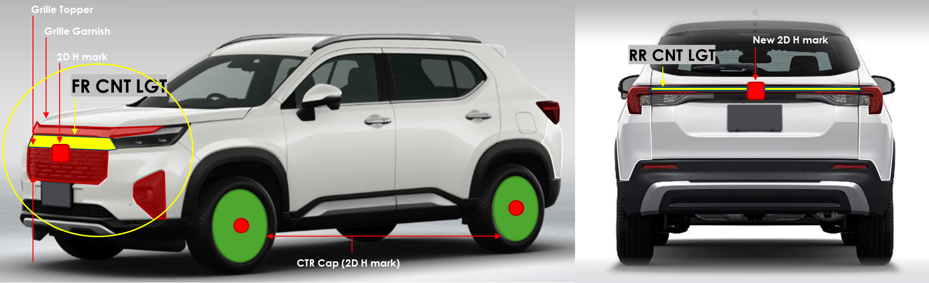
9. Engine Overview and Basic Specification
rev05
■Changing Point overview from 6WZZ
※ホイールは他機種キャリパーとの干渉対策で裏側の形状を変更。
*The shape of the back of the wheel has been changed to prevent interference with the calipers of other models.
Front grill styling design change.

Slide 33
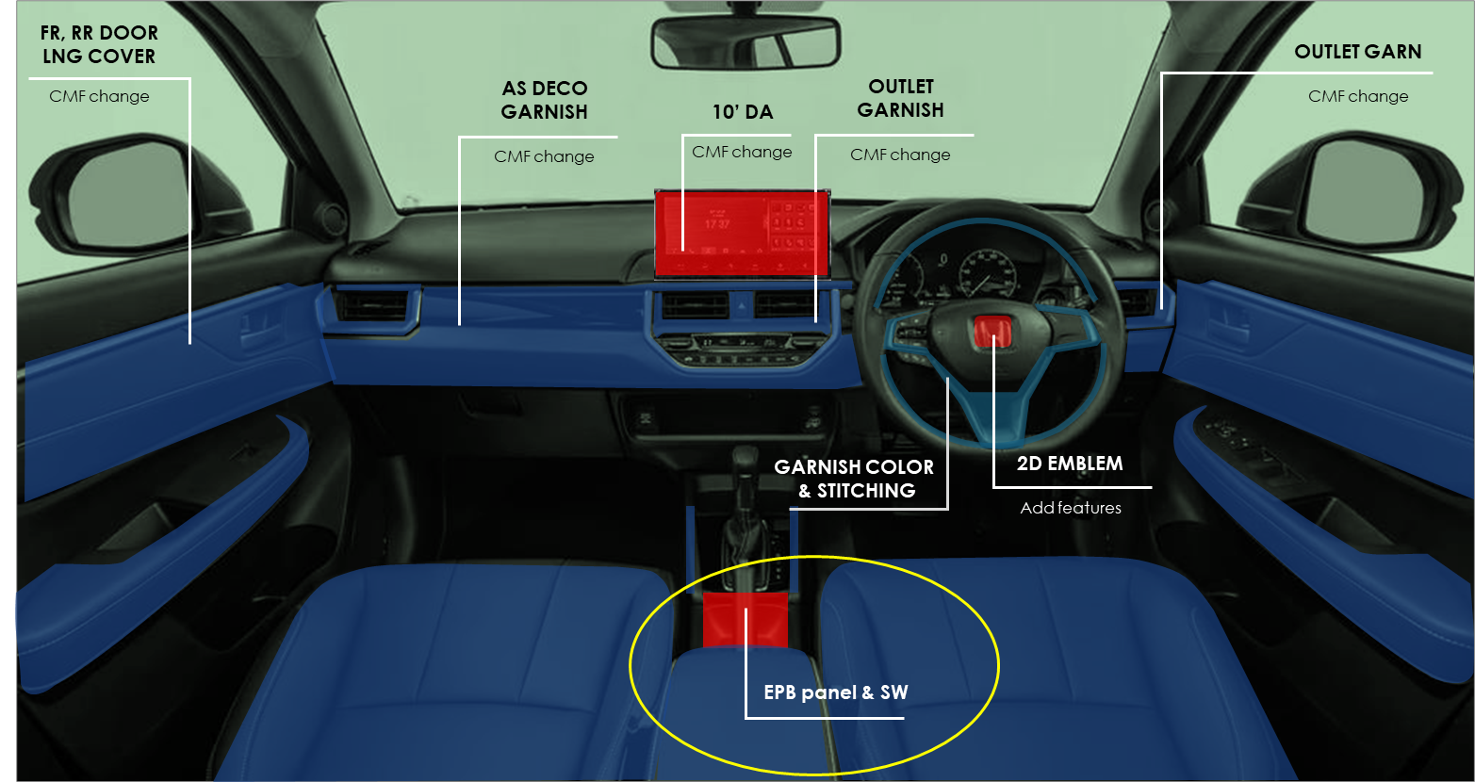
9. Engine Overview and Basic Specification
rev05
■Changing Point overview from 6WZZ
New shape
CMF change
Changing point : EPB (Electric Parking Brake) was applied.

Slide 34
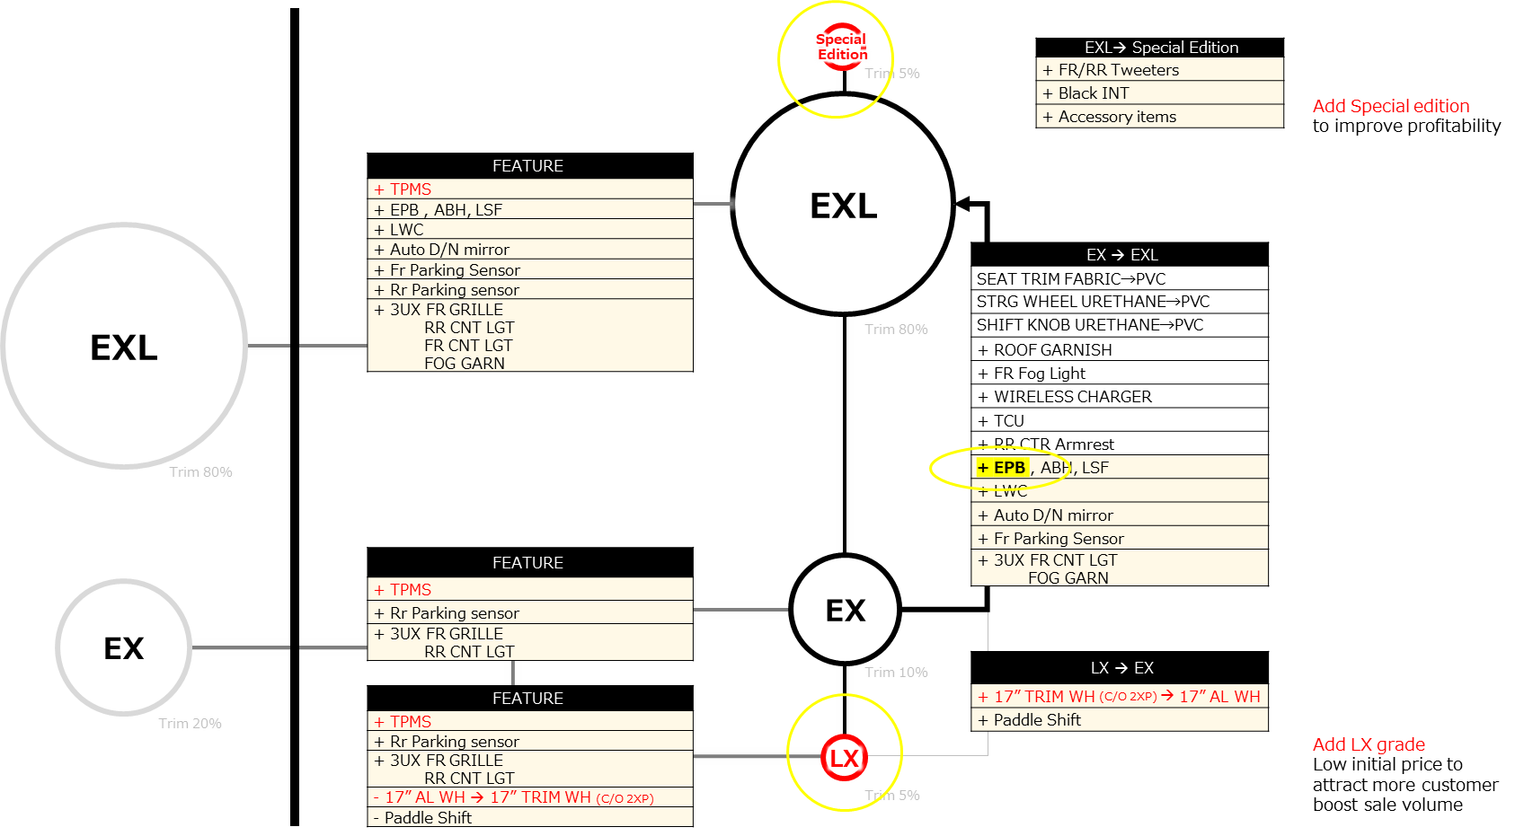
9. Engine Overview and Basic Specification
rev05
■Changing Point overview from 6WZZ
6WZX
6WZZ
Changing point : Add LX and Special edition grade.

Slide 35
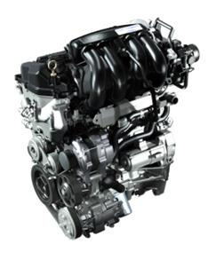
9. Engine Overview and Basic Specification
■Application Expansion with Fuel Economy Advantage
    South America(FFV): CITY4D/CITY5D/SUV
Reliability
Marketability / Emission
【Ethanol Fuel Specification】
・VALVE SEAT Super hard
material application
・Improve wear resistance VALVE
IN: leaving face LCN
EX: Face mass steel
・Improved piston resistance to
scuffing
・Continental ethanol concentration
sensor
【Low temperature start ability compatible software】
・Bosch software
【Low temperature start ability compatible hard】
・IN-valve timing (effective
compression ratio)
・Piston (crown surface shape)
・Injector spray (mixture formation)
【PROCONVE-L8(40)】
・Same amount of precious
metal of the catalyst as 6WZZ

Slide 36
9. Engine Overview and Basic Specification
Basic specification
 | 6WZZ | 6WZX
Engine type | 1.5L L4 GDI | ←
Destination market | Brazil | ←
Transmission | CVT | ←
Market Fuel required | Gasoline E22- E100 | ←
Maximum Power（kW/rpm） | 93 kW／6200 rpm (E100) | ←
Maximum Torque （N-m/rpm） | 155 Nm／4600 rpm (E100) | ←
Red Zone Ne（rpm） indication | 6400 | ←
Fuel Cut Ne（rpm） | 6600 | ←
Valve train | DOHC IN-VTC (w/ In-VTEC) | ←
Direction of Rotation | Clockwise | ←
Firing Order | 1-3-4-2 | ←
Bore ｘ Stroke（mm） | Φ73.0x89.5 | ←
Displacement（cc） | 1498cc | ←
Compression Ratio | 12.4 | ←
In-take manifold | Material=Plastic, Chamber vol.=1.6L | ←
EGR System | E-EGR 200L/min@50mmHg | ←
Emission system | 3-way closed couple catalyst+under floor catalyst | ←
Air Cleaner Box flow rate | 73L/sec＠250㎜Aq @ HGT flow meter | ←
Silencer comp flow rate | 60 L/sec @HGT flow meter | ←
Combustion system | Sequential | ←
EMS | BOSCH EMS | ←
IDLE STOP | Without | ←
Same as 6WZZ

Slide 37
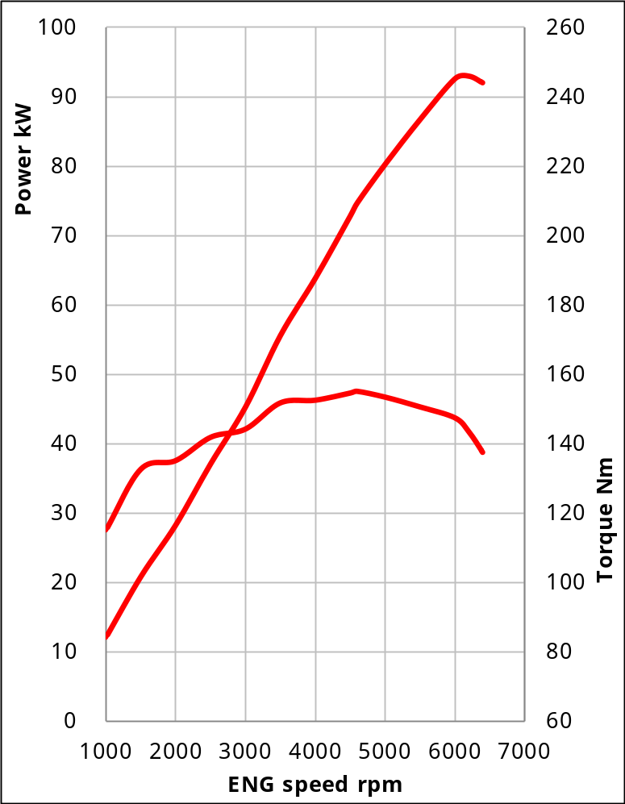
9. Engine Overview and Basic Specification
Target Engine Torque and Power
Performance curve
E100
Ne | Torque | Power
rpm | Nm | kW
1000 | 12.1 | 115.1
1500 | 20.8 | 132.7
2000 | 28.3 | 135.2
2500 | 37.1 | 141.9
3000 | 45.3 | 144.2
3500 | 55.6 | 151.8
4000 | 63.9 | 152.5
4500 | 72.9 | 154.6
4600 | 74.7 | 155.1
5000 | 80.3 | 153.4
5500 | 86.8 | 150.6
6000 | 92.6 | 147.4
6200 | 93.0 | 143.4
6400 | 92.0 | 137.4
Criteria
1) T-CAT | ≦950 deg C
2) Pmax ave | ≦8.0 MPa
Same as 62XS
Notes:
ＥＮＧの諸元表、ENGバリエーション

Slide 38
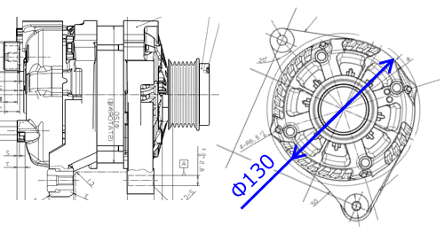

9. Engine Overview and Basic Specification
■ENG accessory parts SPEC Overview
ENG |  | 6WZZ |  | 62WZZ-MMC
ACG | Supplier | DENSO |  | ←
 | Type | cSC1 |  | ←
 | Manufactural location | BRAZIL |  | ←
 | Rated output | 130A |  | ←
 | Terminal type | 040 terminal |  | ←
 | REG Control | LIN Multi stage |  | ←
 | Pulley ratio / DIA | 2.46 / Φ57.5 (DE-COUPLER) |  | ←
 | Body / Terminal |  |  | ←
ACG BELT | Supplier | BANDO |  | ←
 | Type / Rib / Length | PK profile TS5833R / 6Rib / 1101㎜ |  | ← / ← / ←
AUTO TENSIONER | Supplier | Litens |  | ←
 | Type | Friction type |  | ←
BELT L/O (pulley center) |  | X | Y | X | Y
 | CRANK | 0 | 0 | ←
 | A/TENS (Pivot position) | 10.00 | 144.00 | ←
 | ACG | 185.5 | 165.0 | ← | ←
 | W/P | 177.0 | 54.5 | ←
 | COMPRESSOR | 155.0 | -81.4 | ←
040 terminal

Slide 39
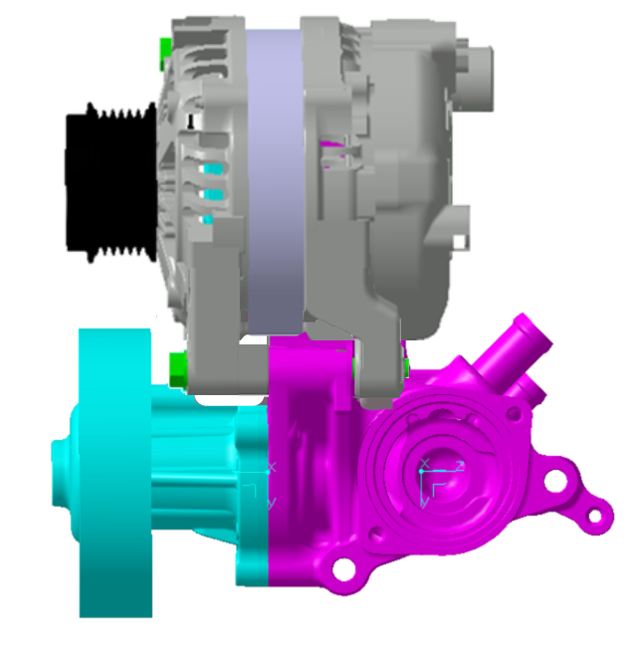
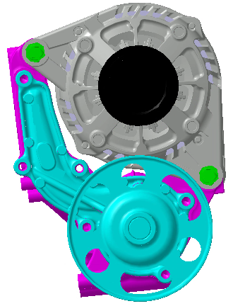
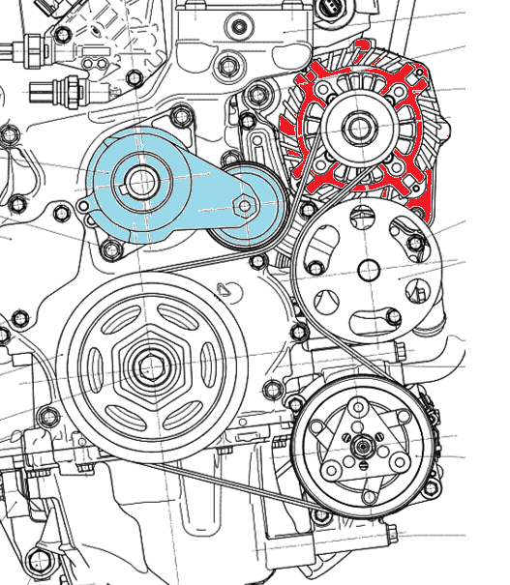
9. Engine Overview and Basic Specification
<Changing parts
and contents>
6WZZ & 6WZX
ACG:DENSO
DECOUPLER
PULLEY
040 terminal
Change pulley
to adapt DENSO ACG
Water
Passage
Change boss position
(to adapt DENSO ACG slide bush)
BELT
ACG BOLT
Change BELT length
(to adapt L/O change)
Change direction to fasten a bolt
(to adapt DENSO ACG slide bush)
Same as 6WZZ

Slide 40
9. Engine Overview and Basic Specification
6WZZ Maru-Ji items（Remaining development items）
No | Item | Soft/Cal | 62XS (MG1) | 6WZZ (MED17) | 6WZX (MG1) | Remarks
1 | Tip-In DRB filter in S-range and MANU-mode is not separated by A/C on/off | Soft | Yes | Yes | Yes | Software is applied at 62XW. Data will be calibrated if there is a market problem
2 | Tip-Out DRB filter in S-range and MANU-mode is not separated by A/C on/off | Soft | Yes | Yes | Yes | Software is applied at 62XW. Data will be calibrated if there is a market problem
3 | VTEC activate condition low vehicle speed threshold | Soft | Yes | Yes | Yes | Software is applied at 62XW. Data will be calibrated if there is a market problem
4 | EGR correction for minimum IG angle when transmission request | Soft | Yes | No | Yes
5 | Ne oscillation at SCS short | Soft | Yes | No | Yes
6 | Doesn’t keep high idling at completed vehicle inspection | Soft | Yes | No | Yes
7 | Increased toughness of Kotsun (small) shock at deceleration | Cal | Yes | Yes | Yes
9 | Bow sound after snap (Pointed out at the 6HZA T-mid test drive event) | Cal | Yes | Yes | Yes
10 | Paddle Up Shift shock improvement | Soft | No | No | No | Withdraw
11 | Engine Low speed calculation by using engine speed estimation, for CVT variant | Soft | Yes | No | Yes | CR-GDI-HG27A-FI003-0
12 | Voltage monitor function | Soft | Yes | No | Yes
13 | 12V Battery management update With A/C control logic | Soft | Yes | No | Yes | New item(Not maru-Ji)
14 | Cyber security update | Soft | Yes | No | Yes | Refer p.68
Same as 62XS

Slide 41
9. Engine Overview and Basic Specification
6WZZ Maru-Ji items（Remaining development items）
No | Item | Soft/Cal | 62XS (MG1) | 6WZZ (MED17) | 6WZX (MG1) | Remarks
15 | S-range Tip-in DRB Shock | SW/Cal | Yes (Cal&SW) | No | Yes (Cal&SW) | Shock was observed at S-range Tip-in DRB. Countermeasure taken in 62XA by CVT side was cancelled in EF7C and to be cancelled 62XS, too. Re-calibration of DRB filter at S-range was done in EF7C. CVT side to be cancel torque intervention also in 62XS and countermeasure for SW buggy fix to be implemented in 62XS.
16 | Fuel F/B activation delay at E100 | SW/Cal | Yes | No | Yes | Under -5degC E100 condition, lambda signal drift was observed due to ethanol effects. In EF7C Fuel F/B start delayed by timer. For next projects, delay should be managed by accumulated air amount.
17 | D-range Ne increase by A/C on | SW/Cal | Yes | No | Yes | Ne is unintentionally increased by A/C on. Torque level of input to DRV filter is changed from ME17. Due to this, accessory torque loss compensation works DRV filter and surplus torque leads unintentional Ne up. Permanent countermeasure by SW is under development in EF7C as prototype. Official countermeasure SW to be implement in 62XS
18 | Oil dilution logic update, to get similar behavior as 62XA | SW/Cal | Yes | No | Yes | Oil dilution logic to be updated to have the similar behavior as 62XA (ME17). Currently the behavior is not same as 62XA, but RB judged the difference doesn’t have impact to EMS measurement in EF7C and this change to be done in 62XS(D-phase). How to change is already aligned with SW team and 62XS team. In XE9H which is based on 66VA, oil dilution strategy is different from EF7C, so the same change as 62XS does not fit to XE9H. Necessity of SW change in XE9H is under discussion. Similar case can be checked by MG1 deleted labels check. XE9H is planning to do the same activity.
19 | Brake negative pressure at high altitude issue | SW/Cal | Yes | No | Yes | Early Lambda F/B start in MG1 + LSU5.2 system, same countermeasure for brake negative pressure issue which are solved in 62XW cannot be used for 62XS. How to solve the issue to be discussed in 62XS.
20 | LSB change for factor of afterstart enrichment by altitude | Cal | Yes | No | Yes | Resolution of input label to CUR :KLZANSFHO is changed in MG1. Due to this, decreasing speed of afterstart enrichment is in MG1:EF7C is faster than ME17:62XA. To keep the same decreasing speed, as 62XA, CAL value to be adjusted in MG1. How to check is already prepared. Whether this countermeasure can be used in 62XS to be confirmed.
Same as 62XS

Slide 42
Contents （目次）
Purpose of Kick-off Meeting
Scope of Development Work
Entrustor and Entrustee
Basic Concept / Deliverables
Role & Responsibility (Samples of RASIC)
Preconditions
Judgments (on Evaluation, Completion of Development Work Entrusted by Honda and Payment Amount) and Timings
Payment Criteria / Definition of Development Fee
Project Management
Engine Overview and Basic Specification
Applicable Regulations Overview
Engine Management System Overview
EMS Components (Bosch components)
Engine Spec Comparison from Base Model
Project information / Non-Bosch Components
In-Vehicle Functions Relating ECU and Features
EMS Reliability Assurance
EMS Requirement and CR
EMS Report Maturity and Quality Verification
EMS Sheet
Expert Meeting
Necessary Support
Miscellaneous Guidelines
Development Schedule
Development Organization Chart
キックオフミーティングの目的
委託開発適用範囲
委託元とBosch
基本コンセプト/成果物
委託業務役割責任 （RASIC要約）
前提条件
判断（評価判断、委託完了判断・対価の判断）およびタイミング
支払い基準/開発費定義
プロジェクトマネージメント
ENG概要・基本諸元説明
適用法規概要
Engine Management System 概要
EMS構成部品（Bosch部品）
ENG仕様差
・プロジェクト情報/関連部品Spec説明
車載機能・装備説明
EMS信頼性保証要件
EMS要求＆ＣＲ
成果物検証・品質検証
EMSシート
エキスパートMTGについて
サポート業務
その他の開発ガイドライン
開発日程
開発体制表

Slide 43
10. Applicable Regulations Overview
■ Regulation Application Plan
□ Application Plan for PROCONVE L7/L8 Regulations
C/Y |  |  | ‘18 | ‘19 | ‘20 | ‘21 | ‘22 | ‘23 | ‘24 | ‘25 | ‘26 | ‘27 | ‘28 | ‘29 | ‘30
 |  |  | L6 regulation |  |  |  | L7 regulation |  |  | L8-50 |  | L8-40 |  | L8-30
62XS(L8-40) 4D
62XS(L8-40) 5D
L7
L8-50
L8-40
L7
L8-50
L8-40
<Effective Date>
Regulation | Effective Date
Emission | L7: 1st January, 2022 Date of Production and at the time of Customs Clearance L8: 1st January, 2025 Date of Production and at the time of Customs Clearance
ORVR | 20% of total sale: 1st January, 2023 at Sales Registration 60% of total sale: 1st January, 2024 at Sales Registration 100% of total sales: 1st January, 2025 at Sales Registration
EVAP | 1st January, 2022 Date of Production and at the time of Customs Clearance
RDE | Monitoring: 1st January, 2022 Date of Production and at the time of Customs Clearance Regulatory value x 2 : 1st January, 2025 Date of Production and at the time of Customs Clearance Regulatory value x 1.5 : 1st January, 2027 Date of Production and at the time of Customs Clearance
OBD | 1st January, 2022 Date of Production and at the time of Customs Clearance
*OBD is divided into 2 phases of L7 and L8, and each applicable effective date shall be followed to Emission regulation.
PROCONVE-L8-40 to be implemented

Slide 44
10. Applicable Regulations Overview
Target countries, EM/OBD/EVAPO regulations and Hardware
 | Project | 6WZZ |  | 6WZX
 | Countries | Brazil | Paraguay | Brazil | Paraguay
Regulation | Exhaust gas Emission | Proconve-L8(50) | N/A | Proconve-L8(40) | N/A
 | EVAPO emission | Proconve-L7/8 + ORVR | N/A | Proconve-L7/8 + ORVR | N/A
 | OBD | OBD-Br3 (Proconve-L8) | N/A | OBD-Br3 (Proconve-L8) | N/A
Fuel | Ron for base calibration | E22:95 (93-97) | E22:95 (93-97) | E22:95 (93-97) | E22:95 (93-97)
 | Ethanol contents | E22-E100 | E22-E100 | E22-E100 | E22-E100
 | Manganese (Mn) request | No | No | No | No
Hardware | Catalyst spec | A (TWC) | A (TWC) | A (TWC) | A (TWC)
 | Catalyst mileage for EM EMS | A - 160k-km | - | A - 160k-km | -
 | Purge system | A | A | A | A
Type of Eng Cal data (Honda estimation) |  | A | A | B | B
Sales countries are Brazil and Paraguay

Slide 45
10. Applicable Regulations Overview (Emission)
Exhaust gas emission : Proconve L-8
Rev4:Revise HCHO value
 | Driving Cycle | NMOG+NOx (mg/km) | PM (mg/km) | CO (mg/km) | HCHO (mg/km)
STD | FTP(LA-4) | 40 | 4 | 500 | 10
 | RDE | 60(CF=1.5) | - | 750(CF=1.5) | -
*1. Test fuel is E22, E100 and E22(50%) with E100(50%)
*2. Aged catalyst which is equivalent of 160,000km driving range, is used to measure emissions.
MIR factor : Proconve L-8
Rev4:Revise MIR factor value
 | NONMHC_{E22} | NONMHC_{E61} | NONMHC_{E100} | NMOG_{A22}
L8-table2B | 3.69 | 4.63 | 5.57 | 3.91
L8-table2A | 4.2 | 4.28 | 4.37 | 4.39
L7 | 4.70 | 3.93 | 3.16 | 4.86
*3. Since this model will get certification before 2028, L8-table2A is applied.
L8-table2A : 2025-2027
L8-table2B : 2028-
Evaporative emission : Proconve L-8
 | Driving Cycle | Short Test (2day DBL) | Tank Heating | ORVR Test | Running Loss
STD | FTP(LA-4) | 0.50 g/test (DBL+HSL) | N/A | 0.05 g/L (0.19 g/gal) | N/A
*4. Test fuel is E22 and E100.
Notes:
ＥＮＧの諸元表、ENGバリエーション

Slide 46
10. Applicable Regulations Overview (OBD)
<Revised OBD Items for 6WZX>
・Applicable regulation : OBD Br3 Proconve L-8
This model should apply the following OBD regulation.
“IBAMA Normative Instruction No.23/2020”
Notes:
ＥＮＧの諸元表、ENGバリエーション

Slide 47
10. Applicable Regulations Overview (OBD)
■ OBD Br3 L7,L8 applicable item
 | OBD対象部品 | L7 | L8
Emission related | Catalyst deterioration | 〇 | 〇
 | Misfire | 〇 | 〇
 | O2 sensor upstream of catalyst | 〇 | 〇
 | Second air system | 〇 | 〇
 | Fuel supply system (only for the vehicle operated by “gasoline C”) | 〇 | 〇
 | Heated catalyst system | 〇 | 〇
 | Exhaust gas recirculation system(EGR) | 〇 | 〇
Emission related | O2 sensor downstream of catalyst | X | 〇
 | Fuel supply system (All ethanol concentration range) | X | 〇
 | EVAP emission control system | X | 〇
 | Variable valve timing system | X | 〇
 | Blow-by gas return system | X | 〇
Electrical continuity or plausibility | Absolute intake manifold pressure sensor or Air mass flow sensor | 〇 | 〇
 | Throttle position sensor | 〇 | 〇
 | Engine temperature and/or Coolant water temperature sensor | 〇 | 〇
 | Intake air temperature sensor | 〇 | 〇
 | Oxygen sensor | 〇 | 〇
 | Vehicle speed sensor | 〇 | 〇
 | Valve cam-shaft position sensor | 〇 | 〇
 | Crank-shaft position sensor | 〇 | 〇
 | Sensor and valve actuator of Exhaust gas recirculation system(EGR) | 〇 | 〇
 | Combustion detection sensor | 〇 | 〇
 | Fuel injector | 〇 | 〇
 | Ignition system | 〇 | 〇
 | Electronic engine control module | 〇 | 〇
 | Malfunction indicator lamp(LIM) | 〇 | 〇
 | Canister purge flow control actuator | 〇 | 〇
 | Other components or systems that the manufacturer deems important for the correct assessment of vehicle function and emission control. | 〇 | 〇
Electrical continuity or plausibility | Sensor and actuator of EVAP emission control system | X | 〇
 | Sensor and actuator of Blow-by gas return system | X | 〇
 | Sensor and actuator of Variable valve timing system | X | 〇
 | Ethanol sensor | X | 〇
Proconve L8から上記OBDを新規に追加

Slide 48
10. Applicable Regulations Overview (OBD)
■ OBD Br3 L7,L8適用項目
 | OBD対象部品 | L7 | L8
EMリンク | 触媒劣化 | 〇 | 〇
EMリンク | 失火 | 〇 | 〇
EMリンク | 触媒前酸素センサー | 〇 | 〇
EMリンク | 二次空気システム | 〇 | 〇
EMリンク | 燃料供給システム (限定的にガソリンCで作動する車両のみ) | 〇 | 〇
EMリンク | 触媒加熱システム | 〇 | 〇
EMリンク | 排気ガス再循環システム(EGR) | 〇 | 〇
EMリンク | 触媒後酸素センサー | X | 〇
EMリンク | 燃料供給システム（全燃料） | X | 〇
EMリンク | エバポエミッションコントロールシステム | X | 〇
EMリンク | 可変バルブタイミングシステム | X | 〇
EMリンク | プローバイガス還元システム | X | 〇
コンプリ | 絶対圧力センサー又は空気流センサー | 〇 | 〇
コンプリ | スロットルポジションセンサー | 〇 | 〇
コンプリ | エンジン温度及び/又は冷却液温度センサー | 〇 | 〇
コンプリ | 空気温度センサー | 〇 | 〇
コンプリ | 酸素センサー、 | 〇 | 〇
コンプリ | 車両速度センサー | 〇 | 〇
コンプリ | バルブカムシャフト位置センサー | 〇 | 〇
コンプリ | クランクシャフトポジションセンサー | 〇 | 〇
コンプリ | 排気ガス再循環システム（EGR）のセンサー及びバルブアクチュエーター | 〇 | 〇
コンプリ | 爆発検知センサー | 〇 | 〇
コンプリ | 噴射弁 | 〇 | 〇
コンプリ | 点火装置 | 〇 | 〇
コンプリ | エンジン電子制御モジュール | 〇 | 〇
コンプリ | 故障表示ランプ(LIM) | 〇 | 〇
コンプリ | キャニスターパージフローコントロールアクチュエーター | 〇 | 〇
コンプリ | 車両の機能及び汚染物質排出制御の正しい評価のために重要とメーカーが判断するその他の構成部品又はシステム。 | 〇 | 〇
コンプリ | エバポエミッションコントロールシステムのセンサー及びアクチュエーター | X | 〇
コンプリ | プローバイガス還元システムのセンサー及びアクチュエーター | X | 〇
コンプリ | バルブカムシャフト位置センサーに加え、可変バルブタイミングシステムのセンサー及びアクチュエーター | X | 〇
コンプリ | エタノールセンサー | X | 〇
Proconve L8から上記OBDを新規に追加

Slide 49
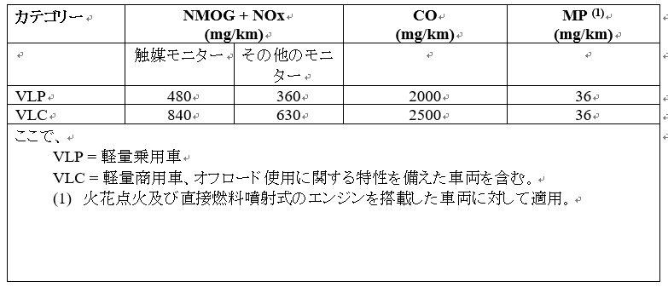
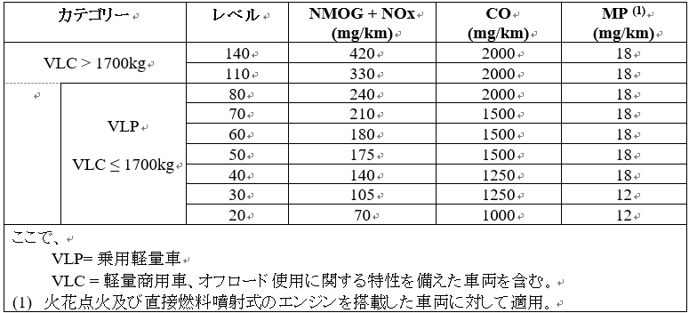
10. Applicable Regulations Overview (OBD)
■ OBD Br3 L7,L8 E/M limit
Proconve L7
Category
Catalyst monitor
Other monitor
VLP (Veiculo Leve de Passageiro) = Light-weight passenger vehicles
VLC (Veiculo Leve Comercial) = Light-weight commercial vehicles, including vehicles with characteristics for off-road use
(1) Applied to vehicles equipped with DI engine and spark ignition
Proconve L8
Category
Level
VLP (Veiculo Leve de Passageiro) = Light-weight passenger vehicles
VLC (Veiculo Leve Comercial) = Light-weight commercial vehicles, including vehicles with characteristics for off-road use
(1) Applied to vehicles equipped with DI engine and spark ignition
OBD E/M limit is also changed from PROCONVE L8-50

Slide 50
10. Applicable Regulations Overview (OBD)
■ OBD Br3 L7,L8 E/M limit
Proconve L7
Category
Catalyst monitor
Other monitor
Proconve L8
Category
Level
Proconve L8-50からOBD E/Mリミットも変更

Slide 51

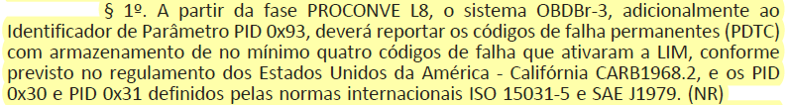
10. Applicable Regulations Overview (OBD)
■ 診断機対応
法規文：第16条 第1セクション
■ Diagnostic tester
Regulation：Article 16, Section 1
Permanent DTCとPID$30、$31を追加する
Add the Permanent DTC and PID#30,$31

Slide 52
Contents （目次）
Purpose of Kick-off Meeting
Scope of Development Work
Entrustor and Entrustee
Basic Concept / Deliverables
Role & Responsibility (Samples of RASIC)
Preconditions
Judgments (on Evaluation, Completion of Development Work Entrusted by Honda and Payment Amount) and Timings
Payment Criteria / Definition of Development Fee
Project Management
Engine Overview and Basic Specification
Applicable Regulations Overview
Engine Management System Overview
EMS Components (Bosch components)
Engine Spec Comparison from Base Model
Project information / Non-Bosch Components
In-Vehicle Functions Relating ECU and Features
EMS Reliability Assurance
EMS Requirement and CR
EMS Report Maturity and Quality Verification
EMS Sheet
Expert Meeting
Necessary Support
Miscellaneous Guidelines
Development Schedule
Development Organization Chart
キックオフミーティングの目的
委託開発適用範囲
委託元とBosch
基本コンセプト/成果物
委託業務役割責任 （RASIC要約）
前提条件
判断（評価判断、委託完了判断・対価の判断）およびタイミング
支払い基準/開発費定義
プロジェクトマネージメント
ENG概要・基本諸元説明
適用法規概要
Engine Management System 概要
EMS構成部品（Bosch部品）
ENG仕様差
・プロジェクト情報/関連部品Spec説明
車載機能・装備説明
EMS信頼性保証要件
EMS要求＆ＣＲ
成果物検証・品質検証
EMSシート
エキスパートMTGについて
サポート業務
その他の開発ガイドライン
開発日程
開発体制表

Slide 53







11. Engine Management System Overview
Engine management system structure
Canister
Fuel tank
pressure sensor
Air mass flow sensor
& Temperature sensor
Canister Purge
Control Valve
DBW
VSSV
Fuel Tank
Throttle angle
sensor
Throttle
actuator
Intake air pressure sensor
TA sensor
Ethanol sensor
Air filter
Fuel rail
Pressure
sensor
High-pressure
fuel pump
Knock sensor
Fuel injectors
In-cam shaft
position sensor
Ignition coils
Oil press. Sensor
VTEC Oil press. Sensor
Coolant
Temperature
sensor
EGR valve
In-cam
OCV
Fly
wheel
2nd
catalyst
Closed-couple
catalyst
ECU
MG1
Secondary
oxygen sensor
(LSF6)
Primary
lambda sensor
(LSU5.2)
Crankshaft
Speed sensor
ACG
Starter
RAD FAN
RAD FAN
Coolant
Temperature
Sensor
(RAD)
Notes:
Ｓｙｓｔｅｍ構成を提示（含む、他社センサー）

Slide 54
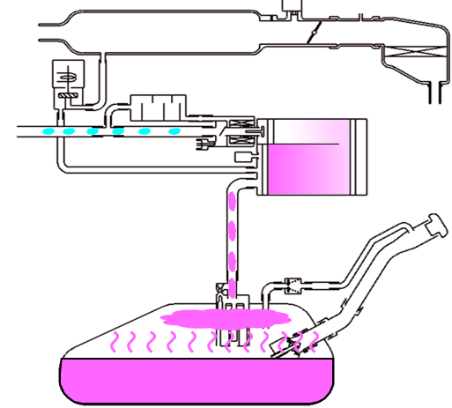
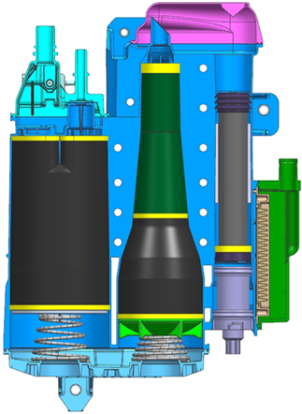
11. Engine Management System Overview
EVAPO SYSTEM (Charge Flow)
INTAKE MNIFOLD
TH
AIR CLEANER
Detail drawing of canister
To Engine
DRAIN PORT
(to DUST FILTER)
PCS
DUST
FILTER
VSSV(Normal open, close at power on)
AIR
VSSV
AIR
DRAIN
Activated
Carbon D
FUEL TANK
PRESSURE
SENSOR
Activated
Carbon C
Activated
Carbon B
CHARGE
FLOW
CANITSER
PURGE PORT
(to PCS)
Activated
Carbon A
VAPOR
VAPOR
FUEL TANK PRESSURE SENSOR
CHARGE PORT
(to FUEL TANK)
FUEL TANK
Notes:
Ｓｙｓｔｅｍ構成を提示（含む、他社センサー）

Slide 55
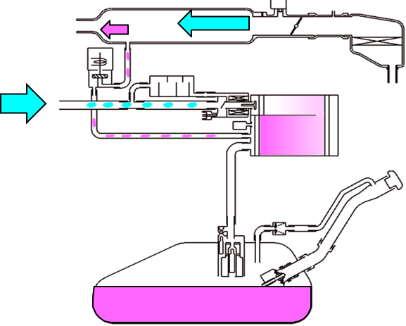
11. Engine Management System Overview
EVAPO SYSTEM (Purge Flow)
INTAKE MNIFOLD
TH
AIR CLEANER
PURGE VAPOR
INTAKE AIR
Detail drawing of canister
To Engine
DRAIN PORT
(to DUST FILTER)
PCS
DUST
FILTER
VSSV(Normal open, close at power on)
AIR
VSSV
AIR
DRAIN
Activated
Carbon D
PURGE FLOW
Activated
Carbon C
Activated
Carbon B
CANITSER
FUEL TANK
PRESSURE
SENSOR
VAPOR
Activated
Carbon A
PURGE PORT
(to PCS)
FUEL TANK PRESSURE SENSOR
CHARGE PORT
(to FUEL TANK)
FUEL TANK
Notes:
Ｓｙｓｔｅｍ構成を提示（含む、他社センサー）

Slide 56


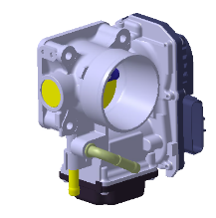
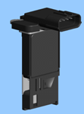

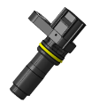
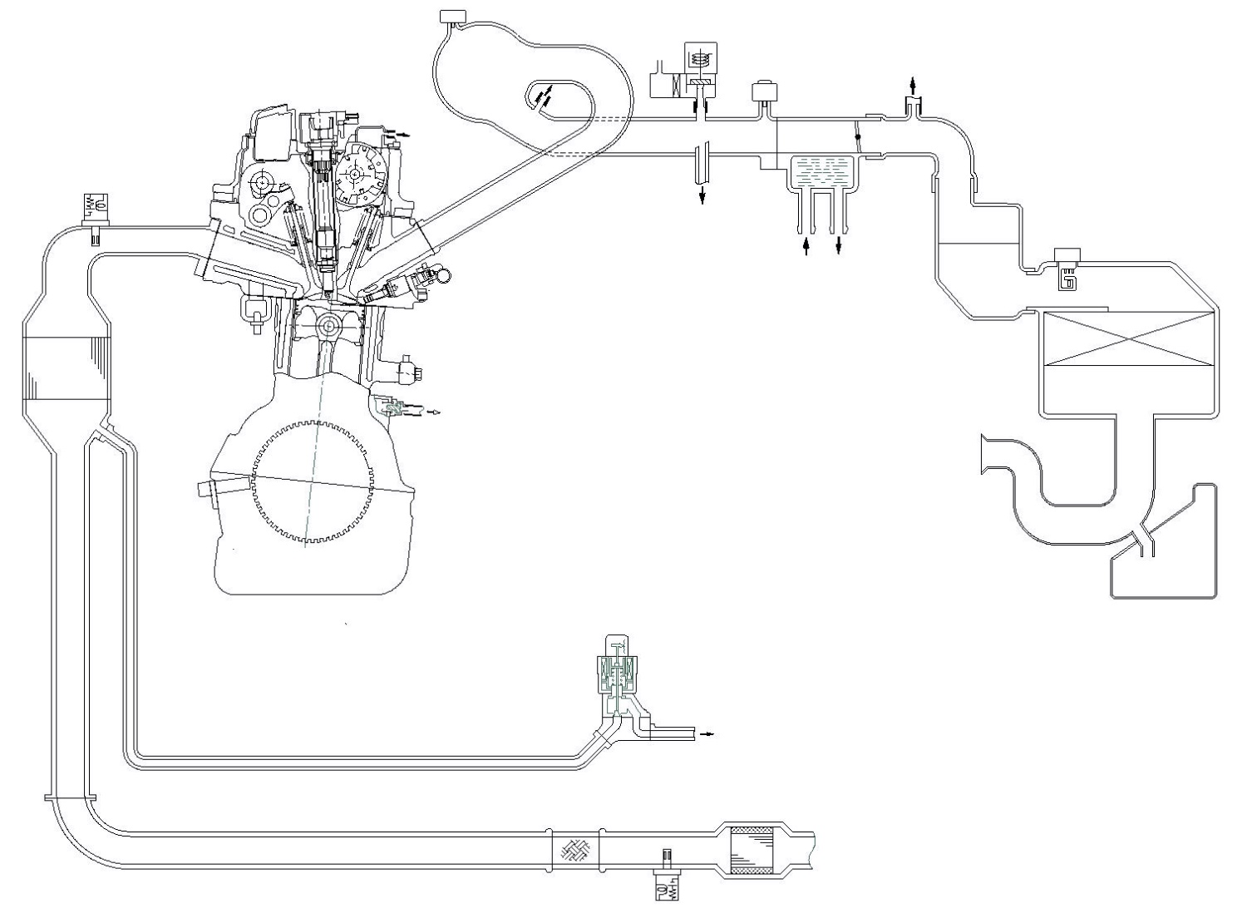
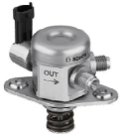
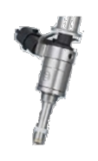
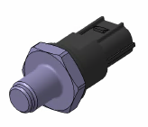
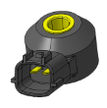

12. EMS Components (Bosch components)
EMS components of Bosch parts
② LAF sensor
⑩CAM sensor
⑧TA sensor
⑦ MAP sensor (w/o TA)
⑫DBW
⑬AFM
⑤H-Pump
No. | Component | Supplier | Remarks
1 | ECU | Bosch | MG1 CS022
2 | LAF | Bosch | LSU5.2
3 | O2 | Bosch | LSF6
4 | INJ | Bosch | HDEV5 EVO
5 | H-PUMP | Bosch | HDP5 EVO
6 | PF | Denso
7 | MAP | Denso
8 | TA | Panasonic
9 | KNOCK | NTK
10 | CAM | Denso | ・5V output specification
11 | CRK | Mitsubishi
12 | DBW | Keihin | Sensor is cross specification
13 | AFM | Hitachi | Same as 6WZZ
⑨Knock sensor
④injector
⑥PF sensor
⑪Crank sensor
①ECU
③ O2 sensor

Slide 57
12. EMS Components (Bosch components)
Purpose of component detail list : to agree the component application.
Production location or production method has to correlate to both party for control the origin spec. due to the relationship the regulation major control.
委託先部品詳細リストの目的：適用部品の合意
開発段階で量産と異なった製造場所、製造手法は、開発段階に於いて管理・整合しなければならない
（法規制御重要保安管理の為）
Type A
 | 62XS |  | 6WZZ | 6WZX | Reason
 | 4D | 5D | 4D | 4D
INJECTOR | A | A | A | A
H/P FUEL PUMP | A | A | A | A
LAF SENSOR | B | B | A | B | MG1 system
O2 SENSOR | B | B | A | B | ↑
ECU | B | B | A | B | ↑
Type B

Slide 58
Contents （目次）
Purpose of Kick-off Meeting
Scope of Development Work
Entrustor and Entrustee
Basic Concept / Deliverables
Role & Responsibility (Samples of RASIC)
Preconditions
Judgments (on Evaluation, Completion of Development Work Entrusted by Honda and Payment Amount) and Timings
Payment Criteria / Definition of Development Fee
Project Management
Engine Overview and Basic Specification
Applicable Regulations Overview
Engine Management System Overview
EMS Components (Bosch components)
Engine Spec Comparison from Base Model
Project information / Non-Bosch Components
In-Vehicle Functions Relating ECU and Features
EMS Reliability Assurance
EMS Requirement and CR
EMS Report Maturity and Quality Verification
EMS Sheet
Expert Meeting
Necessary Support
Miscellaneous Guidelines
Development Schedule
Development Organization Chart
キックオフミーティングの目的
委託開発適用範囲
委託元とBosch
基本コンセプト/成果物
委託業務役割責任 （RASIC要約）
前提条件
判断（評価判断、委託完了判断・対価の判断）およびタイミング
支払い基準/開発費定義
プロジェクトマネージメント
ENG概要・基本諸元説明
適用法規概要
Engine Management System 概要
EMS構成部品（Bosch部品）
ENG仕様差
・プロジェクト情報/関連部品Spec説明
車載機能・装備説明
EMS信頼性保証要件
EMS要求＆ＣＲ
成果物検証・品質検証
EMSシート
エキスパートMTGについて
サポート業務
その他の開発ガイドライン
開発日程
開発体制表

Slide 59
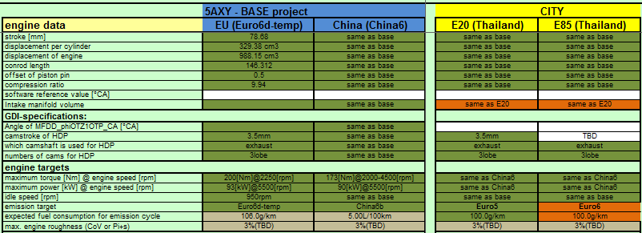
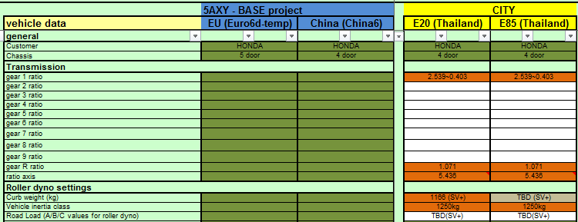
13. ENG Spec Comparison from Base Model (1/7)
＜ Engine Spec Overview ＞
Example
＜Vehicle Spec overview ＞
※ Refer to “XXXX Spec list” excel file.
In folder : “13. ENG Spec Comparison from Base model ”
Notes:
ＥＮＧの諸元表、ENGバリエーション

Slide 60
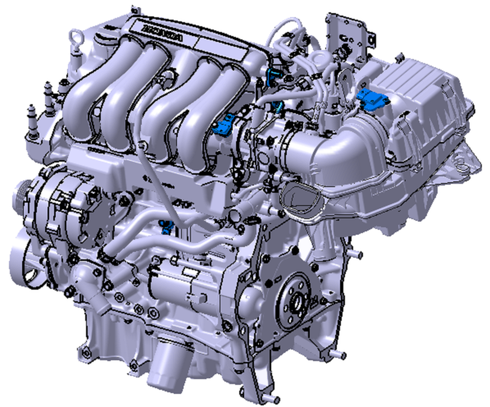
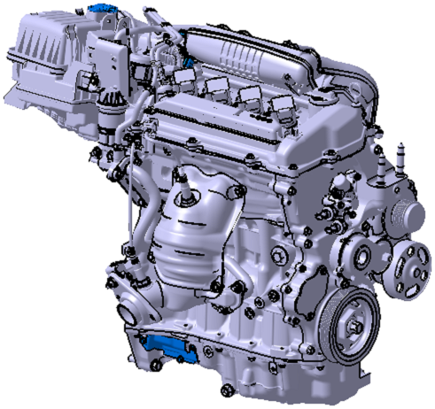
13. ENG Spec Comparison from Base model (2/7)
Honda 内製適用部品リストの目的：適用部品の情報共有
Purpose of Honda production list : to share the ENG structure information.
Part Name | 62XS | 6WZZ | 6WZX | NOTE
 | Brazil (FFV)
KNOCK SENSOR | A | A | A
CRANK SENSOR | A | A | A
CAM SENSOR | A | A | A
PF SENSOR | A | A | A
MAP SENSOR | A | A | A
TA SENSOR | A | A | A
AFM SENSOR | A | A | A
DBW | A | A | A
ETHANOL SENSOR | A | A | A
MAP Sensor
TA Sensor
FP Sensor
FR
Knock Sensor
AFM
CAM Sensor
FR
DBW
Crank Sensor

Slide 61
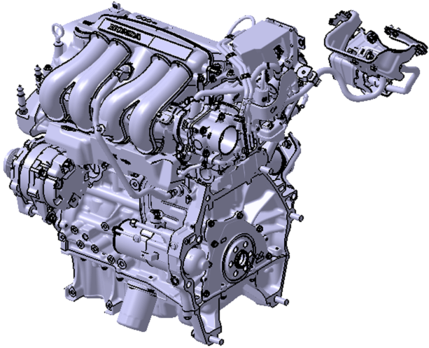
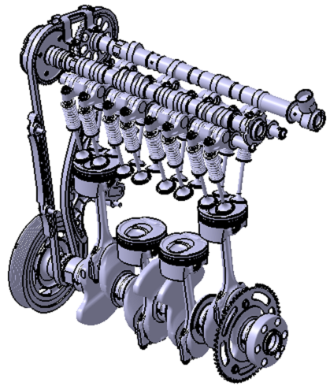
13. ENG Spec Comparison from Base model (3/7)
Honda 内製適用部品リストの目的：適用部品の情報共有
Purpose of Honda production list : to share the ENG structure information.
Part Name | 62XS | 6WZZ | 6WZX | NOTE
 | Brazil (FFV)
CYLINDER BLOCK | A | A | A
OILPAN | A | A | A
CHAIN CASE | A | A | A
WATER PASSAGE | A | A | A
CYLINDER HEAD ASSY | A | A | A
CYLINDER HEAD COVER | A | A | A
SPARK PLUG | A | A | A
SENSOR COVER | A | A | A
PISTON | A | A | A
CONNROD | A | A | A
CRANK SHAFT | A | A | A
CRANK PULLY | A | A | A
CAMSHAFT IN/EX | A/A | A/A | A/A
IN/EX VALVE | A/A | A/A | A/A
IN/EX ROCKER ARM | A/A | A/A | A/A
VTC | A | A | A
CHAIN/TENSIONER | A/A | A/A | A/A
OIL PUMP | A | A | A
FUEL FEED HOSE | A | B | B | ENG room design difference
ETHANOL SENSOR BRKT | A | B | B | ENG room design difference
Ethanol Sensor
CYLN Head
F/Hose
FR
CYLN Block
Oil Pan
CAM IN
CAM EX
FR
Piston
Conrod
CRK Pulley
Crankshaft

Slide 62
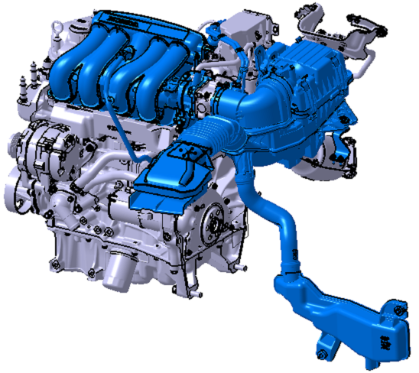
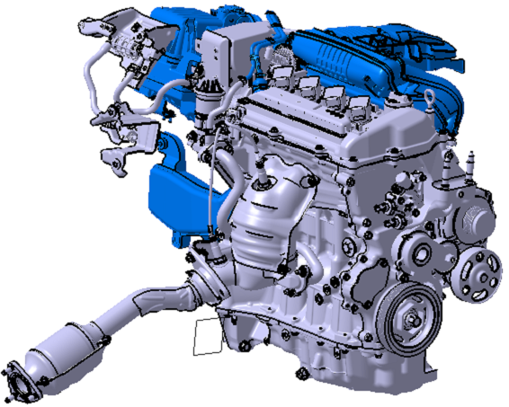
13. ENG Spec Comparison from Base model (1/7)
Honda 内製適用部品リストの目的：適用部品の情報共有
Purpose of Honda production list : to share the ENG structure information.
Part Name | 62XS | 6WZZ | 6WZX | NOTE
 | Brazil (FFV)
INTAKE MANIFOLD | A | A | A
AIR CLEANER | A | A | A
INTAKE DUCT | A | B | B | ENG room design
INTAKE TUBE | A | B | B | ↑
INTAKE RESONATOR | A | B | B | ↑
CONVERTER CC | A | A | A
CONVERTER UF | A | A | A
EGR PIPE | A | A | A
EGR VALVE | A | A | A
EGR PASSAGE | A | A | A
WATER PUMP | A | A | A
RADIATOR | A | B | B | ENG room design
PTC | A | A | A
ACG | A | A | A
TENSSIONER | A | A | A
STARTER | A | A | A
ENG HARNESS | A | B | C | ECU&ENG room design
PCS | A | A | A
IN MANI
INT TUBE
AIR/C
RESONATOR
FR
INT DUCT
STARTER
PTC
ACG
FR
EGR VLV
UNF CONV.
CC CONV.
W/PUMP

Slide 63
13. ENG Spec Comparison from Base Model (5/7)
Appendix. Honda Parts Specification (1/2)
Please refer to 6WZZ Non Bosch component.
Non-Bosch Component specification_for27MCityFFV_231018.xlsx
No components will be changed from 6WZZ.
HONDA are going to issue a file for this model by F2 event.
6WZZ Non Bosch component の資料を参照してください。
Non-Bosch Component specification_for_6WZZ_MMC_231018.xlsx
6WZZ からコンポーネントに変更の予定がない場合には、
この機種のF2イベントまでに、HONDAは資料を発行します。
※ Refer to “Non-Bosch Component specification_for6WZZ_MMC****.xlsx” file.
In folder : “13. ENG Spec Comparison from Base model”

Slide 64
13. ENG Spec Comparison from Base Model (6/7)
Appendix. Honda Parts Specification (2/2)
The following characteristics data is not listed in the Non-BOSCH component, so refer to each file.
下記特性データはNBCSに含まれてないので、それぞれのファイルを参照お願いします。
Item | File name
1. VG characteristics of air flow meter | Same as 62XA
2. Torque characteristics of the alternator | H3730-1 cSC1 If毎出力、トルク_pw.xlsx
3. Torque characteristics of the air conditioner | Same as 62XA
4. Characteristics of torque converter | Same as 62XA
5. Fuel level sensor | Same as 62XA
※ In folder : “13. ENG Spec Comparison from Base model ”

Slide 65
13. ENG Spec Comparison from Base Model (7/7)
VG/FG Characteristics of Air Flow Meter (AFM)
HONDA will provide Air Cleaner Assy with AFM which has exclusive VG/FG data. (Nominal version)
Please use it to keep Air mass accurate in Engine calibration test during development phase
HONDAはVG/FG特性データと関連したAFM中央特性仕様のAir Cleanerセットを提供する。
開発中のエンジン適合に対してはECUが空気流量を正確に認識できるよう、この「特性仕様セット」を使用する。
Object | VG characteristics data | Hardware of VG/FG measurement
 |  | AFM | Air Cleaner Assy
Engine Air charge calibration test during development phase | Exclusive measurement by AFM supplier | Air Cleaner Assy with AFM which has exclusive VG/FG data※
HEX data release during development phase | Average of measurement by AFM supplier | Supplier Master AFM | Prototype
Mask HEX data release | Average of measurement by AFM supplier | Supplier Master AFM | Mass production type
※ Don’t remove the air cleaner element and AFM unnecessarily to avoid VG/FG characteristics shifting
in case of Air cleaner Assy with AFM which has exclusive VG/FG data
特性データ付きAir Cleaner Assyは、むやみにエレメントやAFMを取り外しないでください。(VG/FG特性ずれが発生するため）
Tolerance of VG characteristics(AFM System)
Consider -8%/+8% tolerance (Mass production variation) for AFM systems
AFMシステムでは、+8%/-8%公差(量産品バラツキ)を考慮する事

Slide 66
Contents （目次）
Purpose of Kick-off Meeting
Scope of Development Work
Entrustor and Entrustee
Basic Concept / Deliverables
Role & Responsibility (Samples of RASIC)
Preconditions
Judgments (on Evaluation, Completion of Development Work Entrusted by Honda and Payment Amount) and Timings
Payment Criteria / Definition of Development Fee
Project Management
Engine Overview and Basic Specification
Applicable Regulations Overview
Engine Management System Overview
EMS Components (Bosch components)
Engine Spec Comparison from Base Model
Project information / Non-Bosch Components
In-Vehicle Functions Relating ECU and Features
EMS Reliability Assurance
EMS Requirement and CR
EMS Report Maturity and Quality Verification
EMS Sheet
Expert Meeting
Necessary Support
Miscellaneous Guidelines
Development Schedule
Development Organization Chart
キックオフミーティングの目的
委託開発適用範囲
委託元とBosch
基本コンセプト/成果物
委託業務役割責任 （RASIC要約）
前提条件
判断（評価判断、委託完了判断・対価の判断）およびタイミング
支払い基準/開発費定義
プロジェクトマネージメント
ENG概要・基本諸元説明
適用法規概要
Engine Management System 概要
EMS構成部品（Bosch部品）
ENG仕様差
・プロジェクト情報/関連部品Spec説明
車載機能・装備説明
EMS信頼性保証要件
EMS要求＆ＣＲ
成果物検証・品質検証
EMSシート
エキスパートMTGについて
サポート業務
その他の開発ガイドライン
開発日程
開発体制表

Slide 67
14. Vehicle function relating ECU & Feature
Vehicle (Major) Functions and ECU variant overview
Classification | Functions |  | 62XS | 6WZZ | 6WZX
 |  |  | AP2 DI FFV | AP2 DI FFV | AP2 DI FFV
 |  |  | - | - | -
Target | Countries |  | Brazil | Brazil | Brazil
Drivetrain | CVT with Paddle Shift |  | X | X | X
Start Stop | One Push Start (with Smart Entry) |  | X | X | X
 | Idling Stop |  | - | - | -
 | VST |  | - | - | -
Comfort | Cruise Control | with | - | - | -
 |  | without | X | X | X
Safety Crash, Safety Departure, Safety Speed Limit | CMBS with Adaptive Cruise Control + Lane Keep Assist System + Lane Departure Warning + Road Departure Mitigation | with | X | X | X
 |  | without | - | - | -
Additional | Electric Power Steering (EPS) |  | X | X | X
 | Vehicle Stability Assist (VSA) |  | X | X | X
 | ABS |  | X | X | X
 | Electric Parking Brake (EPB) |  | - | - | -
 | Electric Boost Brake (EBB) |  | - | - | -
Rad. Fan | Radiator fun control | PWM | - | - | -
 |  | Hi/Lo | X | X | X
Air Cond. | Air conditioner control (not variable) | Manual | - | - | -
 |  | Auto | X | X | X
Emission | Proconve-L8-50 |  | - | X | -
 | Proconve-L8-40 |  | X | - | X
 | ECON SW (Two drive modes system apply) |  | X | X | X
Security | Immobilizer (Generation 6th) |  | X | X | X
Battery | Size DIN LN2, Supplier : JCI |  | X |  | -
 | Size DIN 55B24, , Supplier : JCI |  | - | X | X
 | Battery Sensor |  | X | X | X
< System Matrix >
Detail would be written in system matrix file.
X： Application
－：No application

Slide 68
14. Vehicle function relating ECU & Feature (2/4)
ECU Input / Output changed from 6WZZ
ECU
ENG IO
LAF/O2
LIN
communication
Alternator(ACG)
No change
Battery sensor
No change
ECUの外部部品との 電気的なインターフェース、部品の特性 の詳細は
Non-BOSCH component spec にて定義します。
Characteristics of each parts and electric interface would be defined in Non-BOSCH component spec.
LAF/O2 changed from 6WZZ
But same as 62XS

Slide 69
14. Vehicle function relating ECU & Feature
CAN structure with cooperative control
IMG
PFCAN1
●
●
●：TERMINAL RESISTOR
DFCAN
DLC
●
ENG
TCU
●
●
PFCAN2
Multiple
other buses
VSA/EPB
EPS/
STR
SRS
IDAS
(CAMERA)
BCM
・・・
METER
AC
CAN Structure has various possibility for every lot.
Each lot might have different CAN structure which is defined in CAN structure for Bosch.
Possibility of EPB being installed
→ Current plan is same as 62XS
CAN Structure はロットごとに異なる可能性があります。
CAN Structure は CR：CAN_structure_for_Boschにて定義します。
EPBが装備される可能性があります
→ 62XSと同じSPECを流用適応予定です。
Current plan is same as 62XS

Slide 70
14. In-Vehicle Functions Relating ECU and Features
New develop item From SY category
Items | Description | detail
Voltage monitoring | Implement voltage monitor support | Same as 62XS.
CAN Matrix update | Add CAN for voltage monitoring. ID 40Bh,40E,444h | Same as 62XS.
IMG MIL Request spec. | Add MIL lighting control via IMG. | Same as 62XS.
CS Vulnerability | Apply CS spec for Vulnerability | Same as 62XS.
This model topic are Voltage monitoring and CS apply.
Those function same as 62XS

Slide 71



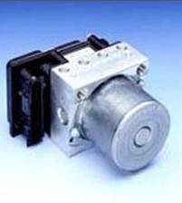
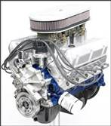
14. Vehicle function relating ECU & Feature
IDAS Information
IDAS | Radar | Camera | Control Unit | Function Spec | Control Spec
26.5M | － | VALEO |  |  | VALEO
■ HW / SW
CAMERA
■ Control I/F
■ Applied Functions
○ Apply
× Not Apply
ACC
Steering
Current
Control
Classification | Functions |  | 26.5M
Comfort | Adaptive Crouse Control |  | ○
 | Low Speed Following |  | ✕
 | ACC with Cut-in prediction(iACC) |  | ✕
 | Lane Keep Assist System |  | ○
Safety Crash | Forward Collision Warning |  | ○
 | Collision Mitigation Brake System(CMBS) |  | ○
 | Pedestrian Collision Mitigation Steering System (PCMSS) |  | ✕
 | Low speed Autonomaus Emergency Braking (LsAEB) | Parking Sensor with Brake(PKSwB) | ✕
 |  | Collision Mitigation Throttle Control(CMTC) | ✕
Safety Departure | Road Departure Mitigation(RDM) |  | ○
 | Lane Departure Warning(LDW) |  | ○
Safety Speed Limit | Speed Limiter with TSR(ISA) |  | ✕
Information | Traffic Sign Recognition |  | ✕
 | Starting Information |  | ✕
Additional | High/Low beam support |  | ○
ＥＰＳ Motor
Current
CAMERA
Brake Torque
Deceleration
Control
Target
Acceleration
FI-ECU⇒Acceleration control
Torque
Control
Driving Torque
IMG
ISA
CAMERA
speed limit
Information
(TSR)
FI-ECU : ASL/ISA Function

Slide 72
Contents （目次）
Purpose of Kick-off Meeting
Scope of Development Work
Entrustor and Entrustee
Basic Concept / Deliverables
Role & Responsibility (Samples of RASIC)
Preconditions
Judgments (on Evaluation, Completion of Development Work Entrusted by Honda and Payment Amount) and Timings
Payment Criteria / Definition of Development Fee
Project Management
Engine Overview and Basic Specification
Applicable Regulations Overview
Engine Management System Overview
EMS Components (Bosch components)
Engine Spec Comparison from Base Model
Project information / Non-Bosch Components
In-Vehicle Functions Relating ECU and Features
EMS Reliability Assurance
EMS Requirement and CR
EMS Report Maturity and Quality Verification
EMS Sheet
Expert Meeting
Necessary Support
Miscellaneous Guidelines
Development Schedule
Development Organization Chart
キックオフミーティングの目的
委託開発適用範囲
委託元とBosch
基本コンセプト/成果物
委託業務役割責任 （RASIC要約）
前提条件
判断（評価判断、委託完了判断・対価の判断）およびタイミング
支払い基準/開発費定義
プロジェクトマネージメント
ENG概要・基本諸元説明
適用法規概要
Engine Management System 概要
EMS構成部品（Bosch部品）
ENG仕様差
・プロジェクト情報/関連部品Spec説明
車載機能・装備説明
EMS信頼性保証要件
EMS要求＆ＣＲ
成果物検証・品質検証
EMSシート
エキスパートMTGについて
サポート業務
その他の開発ガイドライン
開発日程
開発体制表

Slide 73
15. EMS Reliability Assurance
Basic stance for Bosch EMS reliability security as consigned development
Bosch shall guarantee reliability of Bosch EMS including Bosch parts specifications, control algorisms, and data calibration with meeting target performance and durability set by Honda in EMS sheets. Also, adaptability and marketability to market environments shall be assured by Bosch . After SOP,Bosch correspond to analysis the root cause and make the countermeasure quickly if the market problem occur.
Bosch parts reliability duration
  Bosch standard parts’ reliability duration shall be 240,000km/15yrs.
  Design and test condition for the durability of respective parts shall be based on Bosch standards. Honda’s quality improvement measure requirements would be added as additional requirements.
Bosch components adaptability to the vehicle → To be measured at Bosch
See EMS sheet for details.
委託開発としてのBosch EMSの信頼性保証について；
Boschは、EMSシートでHondaが定めた目標性能および耐久信頼性を満足した上で、部品仕様、制御アルゴリズム、データ設定を含むEMSの信頼性を保証すること。 市場環境への適合性や商品性についても保証すること。
SOP後、市場不具合が発生した際は、Boschは迅速に解析・対策へ向けた対応を行う事
Bosch部品の信頼性寿命
Bosch部品の信頼性寿命期間は、15年24万kmとすること。
各部品の信頼性寿命期間に対する設計および耐久試験項目はBosch基準を基本とし、Honda品質向上施策
については別途追加要求し、これを満足するものとする
  Bosch部品の車両適合性 （Ｇ測、測温）→ Bosch評価判断の為、Boschにて測定
  詳細はEMSシート参照のこと。

Slide 74
16. EMS Requirement and CR (1/21)
EMS Requirement
  The requirements of this project are
- to obey all regulation of the target countries
- to secure calibration maturity
- to fulfill EMS target
  本プロジェクトの要求は法規を守ること、キャリブレーションの品質を守ること、EMSターゲットを満足することである。
EMS Index, EMS Sheet
  The requirement list shall be handled and organized by Honda, and the document
  shows the control number and issue date. EMS requirement is kind of spot check,
  Bosch is responsible for securing calibration maturity in all condition defined in coming page.
  要求仕様一覧は、契約書に基づきＮo.の管理、変更時の追番管理、発行日の記述を行い、Hondaが管理する。
  これらの要求はスポットチェックであり、Boschは次ページで定義される条件下で、適切な適合値であることに
  責任を負う。
Change Request
  The items which is not described in this kick off meeting material shall be handled by CR (Change Request). Honda will issue CR.
  本資料に記載されていない要求項目はHondaがCR(Change request)を発行し管理する。

Slide 75
16. EMS Requirement and CR (2/21)
Calibration Boundary Condition
Honda defines calibration boundary condition requirement of the project.
Bosch is responsible to fulfill Bosch ’s internal verification criteria to secure calibration maturity in the market.
Bosch is also required to report which working package will be calibrated / verified.
This verification result shall be reported in the expert meeting.
EMS items are Honda requirement to verify calibration maturity, and EMS verification is just Honda minimum requirement and Bosch is responsible for all calibration to secure maturity in the boundary condition which is defined from next page onwards.
If Bosch cannot perform several condition, like high altitude and low/high temperature,
Honda can perform measurement at Honda facility instead of Bosch verification.
Bosch assumes responsibility about conformity result in that case.
Honda がプロジェクトにおけるキャリブレーションの環境条件を定義する。
Boschは定義された環境条件下で、市場での品質を守るため適合の確認を行う責務を負う。
Boschは定義された環境下で、どのファンクションのキャリブレーションを行うかを適合を始める前にHondaに提示する。
キャリブレーションの確認結果でHonda要求項目についてはExpert meetingにて報告される。
EMS項目はHondaの要求項目であり、ミニマム確認項目である。Boschは次ページ以降で定義される領域において
市場での品質責任を負う。
高地、低高温など、Boschにてテストできない環境条件に関しては、Honda設備にてHondaがBoschの代わりに
検証を行うこともできる。
その際の適合結果についてはBoschが責任を負う。

Slide 76
16. EMS Requirement and CR (2/14)
Calibration Boundary Conditions
Scope of the development requirements (EMS) and concept of how to guarantee calibrations outside the
development scope are as stated below （exclusive to BOSCH）
 |  | Scope of the Development Requirements (EMS) | Outside the Scope of the Development Requirement (Non-EMS)
Market Environment Requirements | Altitude | Defined by HM | Not Bosch responsibility Refer to (*1) for exception.
 | Ambient temperature
Market Fuel Properties | Ethanol concentration | Proposed from HM Agreed by RB | Not Bosch Responsibility. Refer to (*2) for the proviso.
 | Heavy fuel
 | RON
 | Other Ingredients
(*1) It is outside the range to be guaranteed by Bosch when defects are related to Non-EMS. However, it will be Bosch responsibility if confirmation for the outside range was not performed to make sure there is no obviously inappropriate calibration.
(*2) Regarding additional development cost that incurs due to Non-EMS related defects, Honda will bear 100% of the cost for such defect investigations and application of countermeasures. However, in any cases where multiple factors are involved, consultation shall be held between Honda and RB for cost burden ratio.

Slide 77
16. EMS Requirement and CR (4/21)
Calibration Boundary Condition
市場環境、市場流通燃料について、開発要件、要件外保証の考え方は以下に従う。（BOSCH固有）
 |  | 開発要件 | 不具合原因が要件外の場合
市場環境要件 | 標高 | HMが定義 | 対象外（*1）
 | 温度
市場流通燃料 | エタノール濃度 | HM提案、RB合意 | 対象外（*2）
 | 重質性
 | RON
 | その他成分
（*1）保証対象外だが、環境要件を外れた領域において極端な適合はしない。
（*2）不具合調査や対策にかかる開発費用はHonda 100%負担。ただし、複合要因の場合は要協議。

Slide 78
16. EMS Requirement and CR (8/21)
Calibration Boundary Condition
* Details are defined in EMS index and Environment matrix.
If Bosch had requirement to use
Honda facility(cold chamber, high
altitude chamber, etc.), Bosch
MUST declare which environment
Condition to use it in quotation timing.
Altitude [m]
5000
4000
3000
1600
E22 Fuel (E0-E30)
(For South America
verification area)
Sea level
-40
(with
Block Heater)
-10
25
40
Ambient Temperature [degC]

Slide 79
16. EMS Requirement and CR (11/21)
Definition of Change Request
  Change request (required specifications, schedule, boundary condition, additional items) for contract must be issued as Change requirements sheet(CR) by Honda.
  CR will be done by Bosch after formal procedures (refer to next page).
  CR covers;
  Hardware
  Software
  Calibration
  EMS
変更要求の定義
契約に対する変更要求（要求仕様、日程、契約条件の改訂、新規追加）は、CR要求書(Change requirements sheet) として、Hondaが発行する.
CRは Boschに連絡され、正規の手続きを経てBoschによって実行される．(次頁を参照)
CR要求書は，以下を対象とする．
Hardware
Software
Calibration
EMS

Slide 80
16. EMS Requirement and CR (12/21)
Guideline of Change Request
  Change request(CR) must be according to formal procedures as follows; CR(H) ⇒ RFQ(H) ⇒ Quote(A) ⇒ Purchasing Order(H) ⇒ Start of additional work(A).(H:Honda, A:Bosch )
  Honda development team will issue CR to Bosch as needed.
  Honda development team will share CR to Honda purchasing department for RFQ and Honda purchasing department and Bosch sales will proceed the procedure after RFQ issued.
  Bosch sales will issue the quote and align the cost to Honda purchasing department.
  Honda will decide GO/NOT GO due to additional work with internal discussion, and inform the decision to Bosch .
  Bosch will start the additional work after purchasing order received from Honda.
  Payment time of CR is subject to the agreement between Honda and Bosch.
  ※When Bosch decides that the additional work must be needed , Bosch will inform this and align how to proceed with Honda.
変更要求に関するガイドライン
変更要求は，CR検討依頼(H)⇒見積依頼RFQ(H)⇒見積(A)⇒発注書PO(H)⇒開発作業着手(A) を正式な手順とする（H：Honda，A：Bosch ）
Honda開発部門からCR検討依頼を行う場合は，CR要求仕様書を発行する．
同時にHonda購買へ情報展開し，RFQ発行以降の手順を，Honda購買/Bosch営業が主体となり推進する．
Bosch営業は見積書をHonda購買へ提出し，Honda購買と価格整合を行う．
Hondaは，追加業務の実施要否を内部で協議し，決定内容をBoschに伝える．
Hondaからの発注書の発行をもって，Boschは作業に着手する．
支払い時期は，Honda/Bosch間で合意した内容に従う．
※Boschが追加業務が必要と判断したときは，Hondaにこれを告げ，対応方法を協議する．

Slide 81
16. EMS Requirement and CR (13/21)
Change Management
契約内容に対して、要求の改定・新規追加を行う際、依頼者がCRを発行しHondaでリストにて管理・推進を行う。
If the requirement needs to be updated or new requirement needs to be added, CR document shall be issued by requester, and such change items shall be administered with CR list by both party.
Now on construction
このページに張り付ける資料は
サンプルではなく「本編」が必要
ファイル名は機種ごとに違うので、それぞれの名前にすること
※ Refer to “Change Request List” file.
In folder : “16. EMS Requirement”

Slide 82
16. EMS Requirement and CR (14/21)
Standard SW and Calibration Maturity
Event | F1 | A00-1(F2) | A00-2(V1 V2) |  | MP0 | MP1(V3) | DAN | HIN
Required Total System Maturity | All requirement to be identified from Vehicle team request and HW (BOSCH and Honda. | All developing SW item is identified. | SW reliability and validity is completed | SW freeze | Ready for certification, durability test | CAL Finished | MP1 release Assembly confirmation in factory | Quality check in factory
Change Requirement (SW specification) | Basic function for test vehicle which will be assembled after F1 is released. | CR of communication with other unit released | All CR released | NA | NA | NA | NA | NA
SW release | 0x SW can be released for 0x vehicle | NA | Implementation of communication with other unit finished | All functionalities is implemented and bug fix finished, | NA | MP1 SW prepared | NA | NA
Calibration Release | Basis to be defined. | High speed can be performed without any damage. ETB cal finished. Full load performance, component protection Warmed up DRB finished | High/low temp, high altitude cal DRB finished. Nominal EM cal finished. | Toughness condition cal of DRB Toughness EM Communication with other unit OBD Detectability | LET OBD demo test and IUMPR | Expert verification for MP1 has been completed, Final fit data FIX. It can be provided as a mass-produced HEX for certification and commercial inspection verification. Torque monitor | NA | NA

Slide 83
16. EMS Requirement and CR (15/21)
標準的な SW and cal レベル
Event全 | F1 | A00-1(F2) | A00-2(V1 V2) |  | MP0 | MP1(V3) | DAN | HIN
要求ｼｽﾃﾑﾚﾍﾞﾙ Required Total System Level | 機種,HWからの要求から必要 制御仕様抽出 （Honda、BOSCH ） | S/W開発項目が決定している事。 協調制御について成立性が証明されている事 | 制御仕様の信頼性、妥当性が証明されている事 | 制御仕様完成 仕様ﾌﾘｰｽﾞ | 認証用、耐久用 車両製作に提供できるECUレベルにある事 | 開発完了 | 製作所生産ライン段取り確認 MP1適用 | 生産車両の 品質確認
SW要求仕様書 Change Requirement (SW specification) | F1後製作ﾃｽﾄ車用基本走行用の仕様が発行されている事 | 他ユニットとの協調制御仕様書が完成している事 （H） | ENG制御全仕様書が完成している事 | NA | NA | NA | NA | NA
SWリリース レベル SW release | 0Xﾃｽﾄ車両の基本走行に支障が無く各ｶﾃ配車先でのﾃｽﾄが開始出来る事 | NA | 他ユニット協調制御仕様実装完了 | 全SWリリースが行われ その実装検証、修正対応が完了している事 | NA | V2以降の品熟 量産MP1用SWが完成している事 | NA | NA
HEXリリース レベル （Calib適合ﾚﾍﾞﾙ) Hex Release （with Calib) | BASE HEX整合 | ENGが壊れず 高速走行できる 常温暖気後のベンチ適合 常温暖気後の実車DRB | 環境(高温・低温・高地)の実車DRB適合 中央EM 全開性能、排気系保護 | タフネス適合 全領域のDRB適合 車体UNIT連携確認 タフネスEM OBD検知性 | 完検LET OBDデモテスト、IUMPR | MP1用ｴｷｽﾊﾟｰﾄ検証が完了し、 最終適合ﾃﾞｰﾀFIX。 認定、商検検証へ量産HEXとして提供可能な事。 トルクモニター | NA | NA

Slide 84
16. EMS Requirement and CR (16/21)
Standard SW and Calibration Maturity
SW V2 or later is NOT allowed, basically.
In case of Bosch needs to release new PVER after V2, Bosch must get agreement of Honda before PVER activity.
Bosch is required to explain clear necessity.
MP1 is final release and data changes is basically not allowed.
In case of Bosch needs to release new dataset after V2, Bosch must get agreement of Honda before calibration activity.
Bosch is required to explain clear necessity.
If Bosch changes calibration data after V3 and HONDA verifies about the content,
HONDA will carry out cost charge of the actual man-power applied to Bosch.
基本的に、SW V2 またはそれ以降の発行は許可しない。
ただしBoschがV2以降の新規PVER発行を必要とした場合、Bosch はPVER発行作業前に
必ずHondaと同意を得ること。
Boschは要求内容について、詳細に報告をすること。.
MP1は最終リリースであり、基本的に以降のデータ変更は認められない。
ただしBoschがV2以降の新規データ設定を必要とした場合、Boschは適合を始める前に
必ずHondaの同意を得ること。
Boschは要求内容について、詳細に報告をすること。

Slide 85
16. EMS Requirement and CR (17/21)
ADDITIONAL EFFORT REIMBURSEMENT
If HONDA engages in an additional work and/or activity to solve problems caused by defects
or incompleteness pursuant to Article 7.3 hereof on and after the time when HONDA and
Bosch agree that all targets for Work have been achieved (called V3 for Software activity
and MP1 Container release for Calibration activity), HONDA shall inform Bosch of such
fact without undue delay.
In this case, the Parties shall discuss in good faith and determine whether Bosch is liable
for compensation for the additional work and/or activity by HONDA.
Then, if Bosch is determined to be liable, the Parties shall further discuss in good faith and
agree in writing upon the responsibility ratio of each Party and the amount of the
compensation by Bosch.
追加業務の請求
開発完了(SW：V3、適合：MP1)後に、第7.3条に準ずる欠陥または不具合の解決にHONDAで発生した追加業務に対し
HONDAはBoschに遅延することなく通知する。
この場合、HONDAによる追加の作業または活動の補償に責任を負うかどうかを両社で協議し、Boschに責任があった場合
Boschの責任比率と金額を請求できる。

Slide 86
16. EMS Requirement and CR (18/21)
Standard SW and Calibration Maturity
MPデータの取り扱い
With MP data, many tests such as emission certification, OBD certification, drive-by noise certification, manufacturer’s durability tests will be carried out.
Therefore, (after MP released) any data changes can not be allowed without Honda agreement.
In case of data changes related to emission, emission equality verification report must be submitted to Honda in advance.
MP data release date agreed with Honda needs to be kept strictly so planned tests with the data can be started as scheduled.
In case Bosch found any problems at the final moment, please inform to Honda of the fact in timely with information of their root causes, possible countermeasures, and recovery plans.
MPデータを使って、排ガス、OBD、NV認証テスト、工場での耐久テストが行われる。
よって、MP発行後はHondaの合意なしにいかなるデータ変更も認められない。
排ガスに影響するデータ変更を行う場合は、エミッション同等証明が、次MPデータ発行前の提示が求められる。
上記テストをスケジュール通りに進めるために、合意したMPリリース期日は厳格に守ること。
もしも何か問題がある場合は、原因及び可能な対策、リカバリー計画と一緒にBoschはHondaに、
速やかに報告すること。

Slide 87
16. EMS Requirement and CR (19/21)
Appendix . Codex, MEC/CRP
All codex requirement must be shown and agreed with Honda before contract activity finished. After contract, RB must not add any additional codex requirements.
Codex requirements are
Emission requirement (test condition, driving cycle, emission target)
Function use/not use (for example, scavenging)
Calibration (for example, catalyst heating enable condition calibration)
Because all Codex requirement is Bosch activity, cost of codex activity must not be charged on Honda.
・Codex, MEC/CRPは、Bosch内部の業務である。
・MEC/CRPを理由にした、ハード変更要求・MP Hexリリースの遅延は受け入れられない。
・Hondaは成果物を要求しない。
DRAFT

Slide 88
16. EMS Requirement and CR (20/21)
Development Wrap-up
Wrap up meeting to be held at the end of project within 1 month from last MP released.
The purpose is to discuss how to improve next project.
technical item
- what is the open items for the next project ?
- what was the technical issue in the project ?
Lesson & Learn of procedure
- what was the issue of operating the project ?
According to expert meeting and/or regular meeting, if there is open items for next project,
Bosch must report and agree with Honda listed items below.
- what is remaining item(s), unsolved item
- what is root cause for all items
- How to solve technically
Maru-Ji items are clarified by both Bosch and HONDA.
Agreement document shall be issued by Bosch with attached file format.
Regardless of difficulty of detecting fault or effort against countermeasure, Bosch and HONDA discuss the burden ratio for all items, and Bosch is required to solve them in the next project for free if the issued was caused by Bosch.
Payment responsibility example of Maru-ji items
Difficulty of detecting fault until MP1 issue | Effort against C/M | Payment Responsibility Bosch/Honda | SOW
Easy | Low/Mid | 100/0 | Unnecessary
Easy | High | Need to discuss | Necessary
Difficult | ー | 0/100 | Necessary
※ Refer to “Project Open items sample” file.
In folder : “16. EMS Requirement”

Slide 89
16. EMS Requirement and CR (21/21)
開発項目まとめ
最終MPファイルリリースから1カ月以内に、まとめ・振り返りの打ち合わせを行うこと
目的は、次プロジェクトをどううまく運営するかを議論することである。
技術的課題
- 次プロジェクトへ延期した項目は何か?
- 現プロジェクト内での技術的な課題は何であったか?
振り返り、なぜなぜ
- 現プロジェクトを運営するうえでの課題は何であったか?
エキスパートミーティングまたはレギュラーミーティングにおいて、マル次項目がある場合は、BoschはHondaに
以下の項目を報告し、合意を得ること
- 残項目は何か？ 解決できなかった項目は何か？
- その原因は何か？
- どのように解決するか？
マル次項目はBosch/HONDA双方で抽出し整合する。
合意文書はBoschによって、添付ファイルの書式にて発行し、次プロジェクトのバウンダリーコンディションに反映すること。
開発での不具合抽出、対策の難易度によらず、全てのマル次項目についての負担割合を両社で協議し、マル次項目の原因
がBoschにある場合、Boschは次プロジェクトにおいて無償で対応すること。
マル次項目整合後、関連機種への反映漏れ防止のため、マル次項目毎にCRを発行すること
マル次 負担割合の例
不具合抽出の 難易度(~MP1) | 対策の難易度 | 負担割合 Bosch/Honda | SOW反映
容易 | 低・中 | 100/0 | 不要
容易 | 高 | 割合整合 | 要
困難 | ー | 0/100 | 要
※ Refer to “Project Open items sample” file.
In folder : “16. EMS Requirement”

Slide 90
Contents （目次）
Purpose of Kick-off Meeting
Scope of Development Work
Entrustor and Entrustee
Basic Concept / Deliverables
Role & Responsibility (Samples of RASIC)
Preconditions
Judgments (on Evaluation, Completion of Development Work Entrusted by Honda and Payment Amount) and Timings
Payment Criteria / Definition of Development Fee
Project Management
Engine Overview and Basic Specification
Applicable Regulations Overview
Engine Management System Overview
EMS Components (Bosch components)
Engine Spec Comparison from Base Model
Project information / Non-Bosch Components
In-Vehicle Functions Relating ECU and Features
EMS Reliability Assurance
EMS Requirement and CR
EMS Report Maturity and Quality Verification
EMS Sheet
Expert Meeting
Necessary Support
Miscellaneous Guidelines
Development Schedule
Development Organization Chart
キックオフミーティングの目的
委託開発適用範囲
委託元とBosch
基本コンセプト/成果物
委託業務役割責任 （RASIC要約）
前提条件
判断（評価判断、委託完了判断・対価の判断）およびタイミング
支払い基準/開発費定義
プロジェクトマネージメント
ENG概要・基本諸元説明
適用法規概要
Engine Management System 概要
EMS構成部品（Bosch部品）
ENG仕様差
・プロジェクト情報/関連部品Spec説明
車載機能・装備説明
EMS信頼性保証要件
EMS要求＆ＣＲ
成果物検証・品質検証
EMSシート
エキスパートMTGについて
サポート業務
その他の開発ガイドライン
開発日程
開発体制表

Slide 91
17. EMS Report Maturity and Quality Verification (1/31)
Maturation Verification Main Point (definition)
１．Calibration verification：
The following page describes the verification method, EMS sheet result examination and prove method. Both of the verification is to evaluate the Bosch management system development workmanship and the deliverable issue. The main points of the verification shall satisfy all EMS requirements and the result of calibration output based on Bosch calibration development activity, then it is including the actual vehicle verification.
2. Software verification:
SW verification is to focus the unusual ENG control phenomenon when Bosch modified
STD SW due to Honda request the modification of the Honda special control area and connection
area between Bosch STD SW and modification SW. This SW modification shall be verified by
Bosch internally first to guarantee the SW and then Honda will evaluate it.
Bosch STD specification definition:
The Bosch STD specification shall meet the assignment destination regulation and satisfy
the feature which are applying the other OEM application level with hardware structure,
also include the fundamental platform software.

Slide 92
17. EMS Report Maturity and Quality Verification (2/31)
品熟検証の骨子（定義）
１．適合内容検証：
適合内容検証と承認手法、EMSシート結果検証と承認手法を次ページに記載。 双方検証とも、Bosch
ENGコントロールマネージメント開発結果の成果物確認・出来栄え検証を行うものである。
検証骨子は、EMS要求内容を全て満足した上で、Bosch ENG制御マネージメントシステムの出来栄え検証であり、
実車を使っての合同評価も含む。
2. Software検証：
SWは、Hondaが専用で要求した制御要求(CR項目)に於いて、Bosch 標準SWへ組み込まれ、動かし方で
異常な制御状況になっていないか、検証するものである。
このＳＷの変更は、要求を受理したBosch側で十分な分析と検証がなされなければならない。要求分析の結果は、
文書（SRS）としてHondaへ供給される。また実装SWについては、Bosch内部でSoftシュミレーションやHILS検証、
デバック検証などが行われ、不具合なき内容のSWを供給され、Hondaで検証する。
Bosch標準仕様の定義；
標準仕様とは、指定地区の法規対応・装備仕様を満足するハード構成で、他社OEMを含めた指定地区に対応した
基本プログラム（プラットフォーム）を備えた仕様構成を意味し、保証するものである。

Slide 93
17. EMS Report Maturity and Quality Verification (3/31)
Report Document Guideline
  Report has to provide for result of Development Work each payment. (include the separate payment)
  Report documents shall be written in English so they can be shared effectively with Honda
  and Bosch among the world..
  Report documents are administered with fixed naming policy
  Report shall be formatted and include following items: objectives, sample characteristics, conditions of sample production, initial data, test conditions, measurement conditions, judgment criteria, raw measurement data, graphs contains test result essence with judgment criteria, considerations, date, test site location
  Bosch internal words shall be avoided. These words shall be replaced by common word
  in the automobile industry.
  Bosch should avoid “abbreviation word”. If it is really needed, explanation shall be written.
  Report documents shall be secured with password which agreed between Bosch and Honda

Slide 94
17. EMS Report Maturity and Quality Verification (4/31)
報告文書ガイドライン
  報告書は、成果物として指定された評価イベントタイミング毎に提示する。
  報告文書は、グローバルHonda、Bosch間で効果的に共有できる様、英語表記とする。（箇条書き可）
  報告文書は、所定のルールに従ってFile名を決め管理すること
    例 [部品名（システム名）通しNo_タイトル_内容_提出日]
  報告文書は定型化され、以下の情報を記載のこと：
  テスト目的、サンプル特性、サンプル作成条件、初期データ、テスト条件、計測条件、判定基準、計測生データ、
  最も重要なテスト結果と判定基準を含むグラフ、考察、日付、テスト場所など定型化し記載のこと
  報告文書には、Bosch内部でしか使用されない言葉の使用は避け、自動車業界で使用される一般的な言葉に
  置き換えること
  報告文書には、Bosch内部で使用されている略語は使用しない。やむを得ず使用する際は、略語に関する注釈を
  記載のこと
  報告文書は、BoschとHonda間で合意したパスワードで保護されること

Slide 95
17. EMS Report Maturity and Quality Verification (5/31)
Major Deliverables of EMS Maturity and Quality Verifications
主要EMS達成度と品質検証の発行について
 | Releasing timing 発行時期
Expert meeting report(s) エキスパートミーティングレポート | Expert meeting エキスパートミーティング時
Cal schedule and status report(s) 適合日程と状況の報告 | Cal schedule : once a month 適合日程：2か月に1度 Status report : within 2 weeks after each calibration working package is finished ステータスレポート：適合パッケージ終了後2週間以内
EMS report(s) EMSレポート | Each event timing, defined in project schedule 各イベントタイミング（各プロジェクト日程による）
SW report ソフトウェアレポート | PVER release timing PVER発行時期
Hex schedule HEXスケジュール | Can be discussed in the project meeting プロジェクトMTGにて協議
Hex file(s) HEXファイル | Defined in project schedule プロジェクト日程による
Test trip report(s) 外部テストレポート | Before/after each test trip(s) 各テストでの前後
Failure list (SW/Cal combined) 不具合一覧表(ソフト/適合両立) | once a month (at least) 月ごと（最低限）

Slide 96
17. EMS Report Maturity and Quality Verification (6/31)
Final Calibration Verification and Approval
Method : Face to face Joint Evaluation, called “expert meeting.”
Timing : When release ECU data set for Cert-Lot (See to development schedule)
When release ECU data set for mass production
(additional joint evaluation will be held as needed)
Evaluation item
: Following items need to be explained regarding each calibration work package
- Results of Calibration details related to Bosch knowhow/proprietary knowledge;
・Items regarding Bosch platform software functions
・Items that cannot be disclosed due to Bosch knowhow/confidentiality (e.g. CVO)
・Items related ECU hardware setting- purpose of each calibration work package
- judgment criteria
- validation test result
(essence graph contains test results and judgment criteria together is preferable)
- Bosch ’s internal evaluation result
Place/period
: Either location, Honda or Bosch , for about 1 week or more as needed
HMCT may ask 4MOC to help the verification at the Expert meeting with Bosch.

Slide 97
17. EMS Report Maturity and Quality Verification (7/31)
最終的なキャリブレーション検証と承認手法
手法 ：Face to faceの合同検証, エキスパートミーティングと呼ぶ
タイミング ：認定ロット用ECUデータ払出し前、量産用ECUデータ払出し前 （約２週間前）
(認定MASK以降で変化点があり、必要と判断された場合、DAN以後も追加実施）
検証項目 ：Boschが持つ各キャリブレーションパッケージに関し、以下を検証する
- Bosch標準calibration項目の設定根拠と結果
- BoschプラットフォームS/Wファンクションに関するadaptation項目
- ECU H/W設定に関する項目
- キャリブレーションパッケージの目的（何を実現するのか）
- 結果の是非の判定基準
- 妥当性検証ﾃｽﾄの結果（判定基準とテスト結果が簡潔に纏まったグラフを提示）
- Bosch社内での検証結果の開示
場所/期間 ：Honda かBoschのいずれかにて約１週間を基本とし、必要に応じて期間延長する
BoschとのExpert meetingにおいて、4MOCに対して
その検証のサポート依頼する場合がある。

Slide 98
17. EMS Report Maturity and Quality Verification (8/31)
Compare List
The purpose of “Compare list” is to check all data was verified and reported by Bosch.
Honda will see
コンペアリストの目的は、全てのデータがBoschによって検証され報告されたことをチェックすることである。
MP1
Please Make Comparison list between MP0 (or Previous model) and MP1 in same variant.
同一仕向けにおいて、MP0(又は前モデル)とMP1との比較（コンペア）リストを作成すること
※ Refer to “Datacomp_List_sample file.
In folder : “16. EMS Requirement”

Slide 99
17. EMS Report Maturity and Quality Verification (9/31)
Quality Improvement Measures Verification
  Regarding Honda’s quality improvement measure, the verification shall be implemented and report the result to Honda.
  Contents and summary of each measures shall be reported at the report timing of each measure.
  All measures in the list below shall be completed before mask HEX MP1 release.
  Verification items shall be aligned between Bosch and HONDA before F1 event.
品質向上施策検証
  Honda 品質向上施策に関して、検証を実施し、その結果をHondaに報告すること。
  施策ごとに実施した内容とまとめについては、それぞれの報告タイミングにて報告されること。
  全ての施策については、マスクHEX発行前に完了させること。
  各検証目のやるやらは、F1までにBosch/HONDA間で整合
※ Refer to “Quality improvement measure verification” file.
In folder : “17. EMS maturity & quality”

Slide 100
17. EMS Report Maturity and Quality Verification (10/31)
Quality Improvement Measures Verification
  Regarding Honda’s quality improvement measure, the verification shall be implemented and report the result to Honda.
  Contents and summary of each measure shall be reported at the report timing of each measure.
  All measures in the list below shall be completed before mask HEX MP1 release.
Purpose of measure | Recurrence prevention tool | Report timing | Report samples
Validation for SW CR related calibration label | CR label comparison list | ・List creation : before V1 event ・Final pdf report：Expert meeting | Refer to “CR label comparison list” “CR label comp list status summary”
Validation for CR related calibration label of Level-2 | Level2 data comparison list | Expert meeting | Refer to “Level2 data comparison list sample”
Impact analysis result for change point from base model | SW CAL Coordination item list | ・List creation : F1 ・Implementation target：V1,latest：V2 | Refer to “SW CAL coordination item list_sample”
Verification result of non-request item | Calibration Data review report | Expert meeting | Refer to “Calibration data review report_sample”
Application confirmation of failure in past model | Failure List |  | Refer to “Failure List_sample”

Slide 101
17. EMS Report Maturity and Quality Verification (11/31)
品質向上施策検証
  Honda 品質向上施策に関して、検証を実施し、その結果をHondaに報告すること。
  施策ごとに実施した内容とまとめについては、それぞれの報告タイミングにて報告されること。
  全ての施策については、マスクHEX発行前に完了させること。
施策の目的 | 再発防止ツール | 報告タイミング | 報告資料（例）
SW CRに関する適合値の妥当性確認 | CR label comparison list | ・List creation : before V1 event ・Final pdf report：Expert meeting | 参照：“CR label comparison list” “CR label comp list status summary”
CRに関するLevel-2 適合値の妥当性確認 | Level2 data comparison list | Expert meeting | 参照：“Level2 data comparison list”
ベース機種からの変化点の影響分析結果 | SW CAL Coordination item list | ・List creation : F1 ・Implementation target：V1,latest：V2 | 参照：“SW CAL coordination item list”
非要求項目の検証結果 | Calibration Data review report | Expert meeting | 参照：“Calibration data review report”
過去機種発生不具合の 適用確認 | Failure List |  | 参照：“Failure List”

Slide 102
17. EMS Report Maturity and Quality Verification (12/31)
Quality Improvement Measures Verification
  Regarding Honda’s quality improvement measure, the verification shall be implemented and report the result to Honda.
  Contents and summary of each measure shall be reported at the report timing of each measure.
  All measures in the list below shall be completed before mask HEX MP1 release.
Purpose of measure | Recurrence prevention tool | Report timing | Document（Example）
Confirmation of GST related calibration setting quality maturation level | GST related data review | Discussion is need. | Discussion is need.
Validation for system matrix related calibration label | System Matrix relevant check | ・V2 : complete check ・Event after V2：delta check | Refer to “System Matrix relevant check_sample”
OBD impact analysis result for change point from base model / Verification contents agreement | Identification list of OBD change points / Verification result in worst case | F1~V3 Expert meeting | Refer to “OBD key change point list” “Test_condition_toughness_validation”
Impact analysis result for SW change point of BMS | BMS impact analysis review/BMS function behavior check result (Detail information shall be reported) | each PVER | Refer to “SRS_BMS impact analysis”
Bosch calibration item Confirmation of constraints and impacts on vehicle design | Component Spec Device List (Confirmation results of constraints and impacts on Honda vehicle design) | F2、V3 Expert meeting | Refer to “HDP-noise_resistance Calibration_sample”

Slide 103
17. EMS Report Maturity and Quality Verification (13/31)
品質向上施策検証
  Honda 品質向上施策に関して、検証を実施し、その結果をHondaに報告すること。
  施策ごとに実施した内容とまとめについては、それぞれの報告タイミングにて報告されること。
  全ての施策については、マスクHEX発行前に完了させること。
施策の目的 | 再発防止ツール | 報告タイミング | 報告資料（例）
GST関連適合値設定品熟レベルの確認 | GST関連データレビュー | Discussion is need. | Discussion is need.
システムマトリックス関連の適合値の妥当性確認 | System Matrix relevant check | ・V2 : complete check ・Event after V2：delta check | 参照：“System Matrix relevant check_sample”
ベース機種からの変化点のOBDへの影響分析および検証内容の整合 | OBD変化点抽出リスト 弱点領域を考慮したワーストケースでの検証結果 | F1~V3 Expert meeting | 参照：“OBD key change point list” “Test_condition_toughness_validation”
SW変化点のBMS影響 分析確認 | BMS影響分析レビュー/BMS機能動作確認結果 (必要な部分は詳細開示すること) | each PVER | 参照：“SRS_BMS impact analysis”
Bosch適合項目 車両設計制約と影響確認 | Component Spec Device List (Honda車両設計に対する制約と影響確認結果) | F2、V3 Expert meeting | 参照：“HDP-noise_resistance Calibration_sample”

Slide 104
17. EMS Report Maturity and Quality Verification (14/31)
Quality Improvement Measures Verification
  Regarding Honda’s quality improvement measure, the verification shall be implemented and report the result to Honda.
  Contents and summary of each measure shall be reported at the report timing of each measure.
  All measures in the list below shall be completed before mask HEX MP1 release.
Purpose of measure | Recurrence prevention tool | Report timing | Document（Example）
Setting Concept Confirmation | Completion Declaration of Setting Concept Reflection | Expert meeting | 参照：“Completion Declaration of Setting Concept reflection_sample”
Analysis of the impact of changes in the calibration data setting of OBD items from the base model and confirmation of validity | OBD Joint Review Conduct reviews that include the upstream calibration team and extraction of risks associated with changes and confirmation of negative side impact | Expert meeting | T.B.D. *No Sample cause of New item.

Slide 105
17. EMS Report Maturity and Quality Verification (15/31)
品質向上施策検証
  Honda 品質向上施策に関して、検証を実施し、その結果をHondaに報告すること。
  施策ごとに実施した内容とまとめについては、それぞれの報告タイミングにて報告されること。
  全ての施策については、マスクHEX発行前に完了させること。
施策の目的 | 再発防止ツール | 報告タイミング | 報告資料（例）
学習機能設定指針反映確認 | 設定指針反映完了宣言書 | Expert meeting | 参照：“Completion Declaration of Setting Concept reflection_sample”
ベース機種からのOBD項目の適合値変更に対する 影響分析と妥当性の確認 | OBD Joint レヴュー 上流適合チームも含めたレビューの実施 と変更に伴うリスクの抽出とネガ確認 | Expert meeting | T.B.D. ＊新アイテムの為、例題無し

Slide 106
17. EMS Report Maturity and Quality Verification (16/31)
Emission Equivalence Report
Honda request to issue the “emission equivalence report” if MP2 or later HEX is issued after MP1 HEX released, which in order to secure the emission equivalence of previous and current HEX.
If there are many market variant, most critical variant would be sufficient, can be discussed with Honda.
These items must be included. (minimum items)
1. Emission result of previous MP-HEX and current MP-HEX
2. Comparison time chart of current and previous model emission,
CO, THC, NOx, PN, CO2 chart. If there is difference, please add analysis
3. Conclusion,
* Emission, fuel consumption equivalence can be discussed by Bosch and Honda
エミッション同等証明レポート
MP1 HEXリリース後、MP2以降のHEXを発行する場合、旧MP-HEXと新MP-HEXのエミッション同等性を保証するために
”エミッション同等証明レポート”を要求する。
仕向けがいくつかある場合、最も厳しい条件での検証結果についてHondaと議論する
最低限、下記の項目を入れること
1. 旧MP-HEXと新MP-HEXとのEM結果
2. EM排出の比較（チャートグラフでの比較）
CO, THC, NOx, PN, CO2 チャート、その他 違いのある項目 解析をつけること
3. 結論
* EM、燃費同等については Bosch とHondaで議論する

Slide 107
17. EMS Report Maturity and Quality Verification (17/31)
Calibration Data Review Report
Non requirement calibration report to be issued with cal leader signature at expert meeting to show all calibration was validated and approved by calibration expert of Bosch.
適合データ検証レポート
Boschの適合エキスパートにより実証されて承認されてから、エキスパートミーティングで提示された
「Non requirement 適合レポート」は適合リーダーのサイン入りで発行されること。
※ Refer to “Calibration data review” file.
In folder : “17. EMS maturity & quality”
Calibration schedule and status report
Bosch PjM is responsible for calibration schedule.
First schedule must be released before cal activity starts.
It shall be updated continuously, and if it is updated, PjM shall inform to Honda.
Status report must be issued within 2weeks after calibration working package finished. Report content must be same as MP* expert meeting report.
適合日程と状況報告
Bosch プロジェクトマネージャーは、適合日程について責任を持つ。
初期日程については、適合が始まる前までに発行される必要がある。
また継続的に日程は更新され、更新されるごとにプロジェクトマネージャーはHONDAに対して情報共有を行うこと。
状況報告 ステータスレポートは、適合ワークパッケージ完了の2週間以内に発行されること。
レポートの内容は、MPxでのエキスパートミーティングで報告された内容と同じであること。
※ Refer to “Calibration schedule sample” file.
In folder : “17. EMS maturity & quality”

Slide 108
17. EMS Report Maturity and Quality Verification (18/31)
SW Verification and Approval
Verification① SW quality check
Basic program structure, system feasibility, programming rule, and development condition
shall be checked to secure Bosch ’s software program quality.
Verification of check items which are defined in EMS requirement, to be reported to Honda.
If SW change happen, this quality check must be done the SW for Dan0 lot or later.
Verification② Supplier standard software warranty
For new functions and changes for Honda project, Soft simulation, HILS verification, debug verification, etc. that behaves like the actual vehicle or the actual vehicle are performed, and it is verified that the test contents and results are evaluated within the supplier.
Verification③ software CR
SW behavior shall be checked after CR items implementation to Bosch platform SW.
Bosch is required to analyze and verify the software. Analysis report shall be submitted to Honda.
HILS or vehicle can be used for debug and verification. The results to be reported to Honda.
And Bosch is required to get approve by Honda.
If Bosch changed SW which might affect to Honda requirement, Bosch is required to perform
debug again and report it to Honda.
Report, timing, verification items is mentioned in below
- SW quality check / Supplier standard software warranty : EMS 6-1-10 ECU software verification
(Ver.3.3)

Slide 109
17. EMS Report Maturity and Quality Verification (19/31)
ソフトウェア検証と承認手法
検証内容① ソフトウエアの品質検証 ：
Boschソフトウェア プログラムの量産品質を確保する為、プログラム基本構造、システム成立性、プログラミングルール、開発環境を検証する。
EMSで定義された検証項目の検証結果は文書（検収レポート）としてHondaへ供給される。
完成車工場で生産する車両に適用するソフトウェアについては、ソフトウェア変更が発生するごとに本検証を行い、
量産品質を保証する。
検証内容② 取引先標準ソフトウエア保証 ：
Honda向けに新規に適用する機能、変化点に対し、実車・もしくは実車と等価の振る舞いをするSoftシュミレーションやHILS検証、デバック検証などが行われ、取引先内でテスト内容・結果について評価されていることを検証する。
検証内容③ ソフトウェアCR項目 ：
Hondaが専用で要求した制御要求に於いて、Bosch標準ソフトウェアへ組み込まれた後、動作振る舞いで異常な制御となっていない事を検証する。
ソフトウェアの変更については、要求を受理したBosch側で十分な分析と検証を実施する。
要求分析の結果は、文書（要求分析レポート）としてHondaへ供給される。
また、検証については、実装後のソフトウェアを用いてBosch内部でHILSもしくは実機にてデバック検証を実施し
、その結果として不具合なき事が文書（検収レポート）としてHondaへ供給される。
Hondaでこれらの文書の確認を実施した後、承認を行う。
他ソフトウェア変更により既存の制御要求に影響がある場合、検収済みのレポートにおいても
再度デバッグ検証を実施し、文書の結果を改訂してHondaへ供給される。
手法・タイミング・検証項目 ：下記のEMSに準じる
ソフトウエアの品質検証・取引先標準ソフトウエア保証 ： EMS 6-1-10 ECU software verification(Ver.3.3)

Slide 110
17. EMS Report Maturity and Quality Verification (20/31)
HEX File Release
HEX schedule
Honda PjM shall inform and align the schedule with Bosch PjM.
Bosch PM shall release hex file schedule based on the discussion. In case it is updated, it shall be shared with Honda.
Honda PMはいつHEXをリリースして欲しいか連絡し、Boschと整合すること。
BoschはHondaリクエストに応じて、いつHEXを出すかを所定のフォーマットでHondaに連絡すること。
Updateがある場合は連絡すること。
※ Refer to “HEX Schedule sample” file.
In folder : “17. EMS maturity & quality”
HEX release check
Bosch shall release hex file based on agreed schedule. Before releasing check items in the attached excel file must be checked and reported with hex file.
Bosch PjMは整合したスケジュールに沿ってHEXを払い出すこと。
HEXをリリースする際は、事前にHEX release check listに載っている項目の確認を行い、
HEX release check list reportをCal leaderのサイン入りで発行すること
※ Refer to “HEX release check sample” file.
In folder : “17. EMS maturity & quality”

Slide 111
17. EMS Report Maturity and Quality Verification (21/31)
ECU Quality Assurance, Functional Safety
ECU品質保証・機能安全
◆ECU Quality Guideline
Purpose： To achieve incomparable ECU quality
◆Functional Safety（ISO26262）
Purpose : To apply standard ISO26262:2018
目的：ECU品質向上項目
目的：ISO26262規約に準ずること
※ Refer to
“DTM-RSS-04E.”
In folder : “17. EMS maturity & quality”
※ Refer to
“ECU Quality Guideline.”
In folder : “17. EMS maturity & quality”
※ Refer to
“DTM-RSS-04F.”
In folder : “17. EMS maturity & quality”
Schedule Image
展開計画イメージ
F１
F2
V1
V2
V3
E2
SOP
0x
Shoken
DAN
Evaluation Event
F1
F2
V2
V3
T step
Authorization
Activities of
ECU Quality Guideline
Consensus verification
meeting
Confirmation meeting
Verification results
Transient states
Verification meeting
Activities of
ISO26262
Exchange
of DIA
Requirement
release
Confirmation of WP

Slide 112
17. EMS Report Maturity and Quality Verification (22/31)
HEX Features (Honda proposal for Bosch)
Event | Mask | Features
 |  | Measurement | Lv2 Monitoring | CCP CAN1 or CCP CAN2 | VIN diagnose | Immobilizer | ROM check | Tuning protection | FI-AT version check
0X lot | - | CCP ON | *1 | CAN1 | Inactive | Inactive | Inactive | Inactive | N/A
DAN0 | MP0 | CCP ON | *1 | CAN1 | active | Active (Mass production) | Inactive | Inactive | N/A
DAN | MP1 | *2 | active | CAN1 | active | Active (Mass production) | active | active | N/A
*1 Honda doesn’t care this setting. Please set to it by Bosch .
*2 Honda would like to decide this setting from Bosch estimate software changing and influence.
*1 Hondaはこの適合について関与しない、 Bosch で適合すること。
*2 Hondaは、Bosch のソフトウェア変更および影響についての見積りを決定したい
Hex Feature List for each Event will be discussed again between HONDA & Bosch before Data fix for SW release. Discussed result is indicated in “Infosheet”
各イベントのHEX装備仕様は、SWリリースのためのデータ調整の前にHONDAとBoschの間で再度議論される。
決定事項については「infosheet」に記述される

Slide 113
17. EMS Report Maturity and Quality Verification (23/31)
PAL List Release at Same Time of New SW Releasing
Honda responsibility data shall be included in the hex file.
This date is handled by cdfx file. Honda responsibility data is defined by PAL List.
Bosch shall inform the PAL List releasing day and due date of cdfx providing by Honda.
ソフトウェアを発行において、事前にCDFXファイルにて指定されたHONDA役責データを、発行するソフトウェアに
反映して納入する。
HONDA役責データはPAL listによって指定される.
Boschは、HONDAからのCDFXファイル発行日と、それに先行するPAL list発行日をHONDAに提示し
日程整合を行う
※ Refer to “PAL_CR_sample” excel file.
In “17.EMS maturity & quality” holder

Slide 114
17. EMS Report Maturity and Quality Verification (24/31)
How to Update PAL List
<In case of Honda requests>
Honda is required to issue PAL change request using attached file.
Bosch needs to check it and if Bosch agrees on it, Bosch is required to sign up the document and send back to Honda.
If not, Honda and Bosch shall have discussion and after agreement, Honda is required to issue PAL change request.
<In case of Bosch requests>
Bosch is required to issue PAL change request using attached file.
Honda needs to check it and if Honda agrees on it, Honda is required to sign up the document and send back to Bosch .
If not, Honda and Bosch shall have discussion and after agreement, Bosch is required to issue PAL change request.
PALの役責変更方法
<HondaからBoschへ依頼する場合>
Hondaは所定の変更依頼書FORMATを起票し、Honda窓口担当よりBoschへ依頼する。
Boschは変更依頼書を確認し、問題無ければ変更依頼書に合意の記載を行い、Hondaへ返送する。
問題ある場合は協議を行い、協議結果に基づきHondaが変更依頼書を再発行する。
<BoschからHondaへ依頼する場合>
Boschは所定の変更依頼書FORMATを起票し、Honda窓口担当へ依頼する。
Hondaは変更依頼書を確認し、問題無ければ変更依頼書に合意の記載を行い、Boschへ返送する。
問題ある場合は協議を行い、協議結果に基づきBoschが変更依頼書を再発行する

Slide 115
17. EMS Report Maturity and Quality Verification (25/31)
SW and CAL Dataset Tracking
Following working level document during on going Honda-Bosch turn key project, shall be used as official tracking document for SW and calibration dataset maturation.
Honda-Boschプロジェクトにおいてワーキングレベルで運用中の下記ドキュメントを、ソフトウェア、キャリブレーションデータセットの変化点・熟成度管理の正式文書と定める。
●：Mandatory ○：to be discussed each case
 |  | To be released by every
 |  | Software |  | CAL dataset
 |  | Prior to release | PVER | Official (monthly and MPx ) | Emergency case
 | Required release document, some of sample files
1 | Change announcement(SRS) ・Honda CR and modification proposal ・Design review ・Label List ・Q&A Sheet ・Acceptance Criteria ・Software detail review (for reference) | ●
2 | Software verification document | ● | （●）
3 | SoftWare(HEX) & supplementary files(A2L) & Prof file Software documentation 、Software Delivery content Software History、 SW Function difference list |  | ●
 | Trouble Code Information(Bosch standard format) |  | （●） | ●
※ Refer to “Change announcement sample” “Function difference check sample” excel file.
In folder : “17. EMS maturity”

Slide 116
17. EMS Report Maturity and Quality Verification (26/31)
SW and CAL Dataset Tracking
Following working level document during on going Honda-Bosch turn key project, shall be used as official tracking document for SW and calibration dataset maturation.
Honda-Boschプロジェクトにおいてワーキングレベルで運用中の下記ドキュメントを、ソフトウェア、キャリブレーションデータセットの変化点・熟成度管理の正式文書と定める。
●：Mandatory ○：to be discussed each case
 |  | To be released by every
 |  | Software |  | CAL dataset
 |  | Prior to release | PVER | Official (monthly and MPx ) | Emergency case
 | Required release document, some of sample files
4 | Calibration responsibility list(PAL) |  | ● | ● | ○
 | Change Request (CR) List |  | ● | （●） | ○
 | Calibration maturity list Operational test report |  |  | ● | ○
 | SW-CAL delivery list Calibration data change list CR related calibration data comparison list for all variant |  |  | ● | ●
※ Refer to “CAL responsivity” excel file.
In folder : “17. EMS maturity”
※ Refer to “CAL Maturity” “HEX release list” file.
In folder : “17. EMS maturity”
※ Refer to “SW CAL delivery” “Calibration data change”
In folder : “17. EMS maturity”

Slide 117
17. EMS Report Maturity and Quality Verification (27/31)
Failure List
Software and calibration issue(s) must be listed in failure list.
Once issue come out, Bosch is required to check if same issue would happen in the other past/ongoing projects.(So called, Yoko-ten).
It must be handled and shared with Honda by Bosch.
It must be updated at least monthly and when an issue happens.
ソフトウェアと適合項目での不具合状況は、必ず「Failure list」に掲載すること。
一度発生した項目について、Boschは同様の事象が他部品・機種で発生しているか確認すること(横展開と呼ぶ).
展開手法については、HondaとBoschで情報を共有すること。
月ごとに最新情報を更新すること。
※ Refer to “Failure list” excel file.
In folder : “17. EMS maturity”

Slide 118
17. EMS Report Maturity and Quality Verification (28/31)
Rewrite Verification and Approval
Method
After agreement with Honda on software and data sets (MP data) to be applied to mass production,
Bosch performs necessary mass production processing on the MP data before applying it
to ECU manufacturing plant.
The final MP data is used to verify that the mass production rewrite function in
market works properly.
As a result of the verification, Bosch provides the following deliverables to Honda.
-MP data （Clean.hex）
-result of rewrite verification
-output confirmation result of such as ECU ID
Honda confirms and approves that the mass production rewrite function is guaranteed from
result of rewrite verification, signs the approval on Form-B, and provides it to Bosch.
After receiving Form-B, Bosch applies MP data to the ECU manufacturing plant.
Method / timing / verification item
：The reprogramming is done by Honda. BOOT ID setting is done by BOSCH.

Slide 119
17. EMS Report Maturity and Quality Verification (30/31)
書換機能検証と承認手法
検証内容
量産に適用するソフトウェアとデータセット（MPデータ）を Hondaと合意後、
BoschはMPデータに対してECU製造工場に適用する前に必要な量産化処理を行う。
その最終的なMPデータを用いて、市場での量産書換機能が適切に機能することを検証する。
検証結果としてBoschは次の成果物を Hondaへ供給する。
-MPデータ（Clean.hex）
-書換検証結果
-ECU ID等の出力確認結果
Hondaは書換検証結果から量産書換機能が保証されていることを確認・承認し、Form-Bに承認サインを入れ、Boschへ供給する。
BoschはForm-Bの受領をもって、MPデータをECU製造工場に適用する。
手法・タイミング・検証項目 ：書き換えはHondaで実施。BOOT IDセッティングはBOSCHが行う

Slide 120
17. EMS Report Maturity and Quality Verification (31/31)
Bosch Internal Test Trip Report
<Before test trip>
Due date : one week before
1. Purpose
2. Test schedule, member, vehicles and course(open/close)
3. Calibration / Verification planned working packages
<After test trip>
Due date : two weeks after the test trip
1. Purpose
2. Test schedule, member, vehicles and course(open/close)
3. Test condition (temperature, altitude, ….)
4. Based on planned working packages
what was done
what was decided
what is open items
open items: what will be done until when
<テストTrip前>
期日：テスト1週間前
1. 目的
2. 日程、メンバー、車両とコースの情報
3. 適合、検証の時系列計画
<テストTrip後>
期日：テスト終了後2週間以内
1. 目的
2. 日程、メンバー、車両とコースの情報
3. テスト時の環境状況 (気温、高度など)
4. 適合、検証の計画に対して「完了項目」「決定事項」「OPEN項目またいつまでに解決するか展開」

Slide 121
Contents （目次）
Purpose of Kick-off Meeting
Scope of Development Work
Entrustor and Entrustee
Basic Concept / Deliverables
Role & Responsibility (Samples of RASIC)
Preconditions
Judgments (on Evaluation, Completion of Development Work Entrusted by Honda and Payment Amount) and Timings
Payment Criteria / Definition of Development Fee
Project Management
Engine Overview and Basic Specification
Applicable Regulations Overview
Engine Management System Overview
EMS Components (Bosch components)
Engine Spec Comparison from Base Model
Project information / Non-Bosch Components
In-Vehicle Functions Relating ECU and Features
EMS Reliability Assurance
EMS Requirement and CR
EMS Report Maturity and Quality Verification
EMS Sheet
Expert Meeting
Necessary Support
Miscellaneous Guidelines
Development Schedule
Development Organization Chart
キックオフミーティングの目的
委託開発適用範囲
委託元とBosch
基本コンセプト/成果物
委託業務役割責任 （RASIC要約）
前提条件
判断（評価判断、委託完了判断・対価の判断）およびタイミング
支払い基準/開発費定義
プロジェクトマネージメント
ENG概要・基本諸元説明
適用法規概要
Engine Management System 概要
EMS構成部品（Bosch部品）
ENG仕様差
・プロジェクト情報/関連部品Spec説明
車載機能・装備説明
EMS信頼性保証要件
EMS要求＆ＣＲ
成果物検証・品質検証
EMSシート
エキスパートMTGについて
サポート業務
その他の開発ガイドライン
開発日程
開発体制表

Slide 122
18. EMS Sheet (1/6)
EMS Sheet Result Verification and Approval
Method : Face to face or Telecon Joint Evaluation
Just issuing report is not accepted. Meeting to explain the contents
must be held.
Timing : When technical evaluation is held (See to development schedule)
(additional joint evaluation will be held as needed)
Honda PjM is required to announce the due date and to make
alignment of due date with Bosch .
Only if Honda PIC accepts cancellation, explanation meeting can be cancelled.
Evaluation item : EMS sheets which are required for certain timing in the EMS sheet index.
Bosch is responsible to release EMS report before due date.
Before releasing EMS report, contents to be explained by Bosch PIC to
Honda PIC.
Place/period :It can be discussed with both PIC. Face to face, telecon is OK.

Slide 123
18. EMS Sheet (2/6)
EMSシート結果検証と承認手法
手法 ：Face to faceもしくは電話会議による合同検証
レポートを送付するだけでなく、説明のための打ち合わせを持つこと
タイミング ：開発スケジュールを参照のこと
（必要に応じて追加実施する）
Hondaの担当者が不必要とした場合のみ、打ち合わせをやらなくても良い。
Honda PjMはBoschに提出〆切りを連絡し、Boschと整合する。
検証項目 ：各検証タイミングに対し、EMSシートインデックスで要求している項目
EMS検証は、Report記載基準を満足し、グラフ・データを提示の事
Boschは期限内にレポートを提出のこと。
レポート提出前にHonda担当者に内容を説明すること
場所/期間 ：担当者間で協議。直接会って説明、テレコンなど。

Slide 124
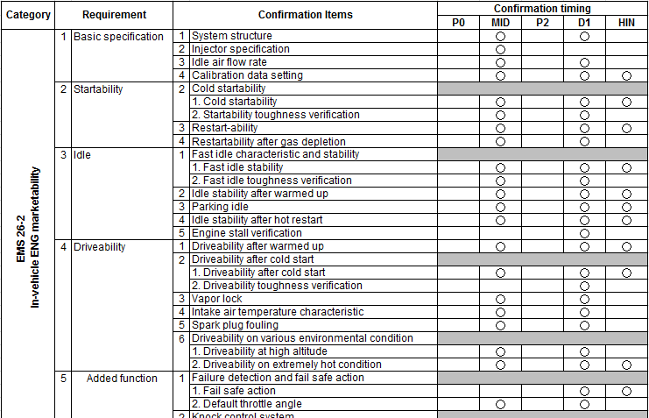
18. EMS Sheet (3/6)
EMS Sheet Index
  Report documents shall be issued according to the EMS sheet index.
EMSシートインデックス
  このインデックスに於いて、評価イベントに必要な項目有無を一元管理するものである。
EMS sheet index example
EMSシートｲﾝﾃﾞｯｸｽの例

Slide 125
Bosch-Honda
Kick-Off MTG
18. EMS Sheet (4/6)
EMS Report Submission Timing
Honda PjM shall inform Bosch of the report due date.
Honda プロジェクトマネージャーはBoschにレポート期日について情報展開する
Work days before technical evaluation
・・・ |  | 19 | 18 | 17 | 16 | 15 | 14 | 13 | 12 | 11 | 10 | 9 | 8 | 7 | 6 | 5 | 4 | 3 | 2 | 1
If earlier request exist, Honda PIC should request Bosch PIC separately.
Final preparation
By vehicle team
T/E
Preparation by engine department
Honda
Department
evaluation
Q&A and EMS sheet update
EMS sheet
completion
Honda PjM set the due date
EMS sheet Submission
And explanation
EMS sheet testing and
documentation by Bosch
EMS sheet shall be submitted 20 working days before technical evaluation

Slide 126
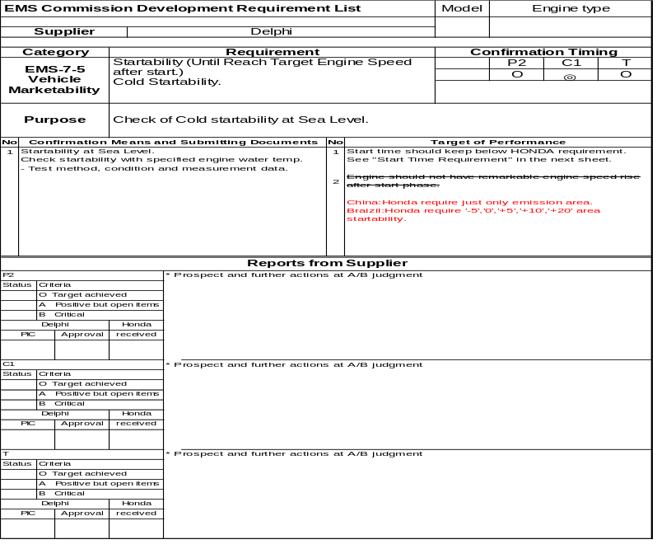
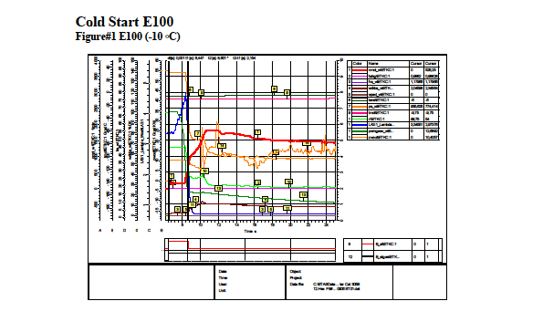
18. EMS Sheet (5/6)
Outline of EMS Sheet (Development Work Requirement Sheet)
  Verification of Bosch component reliability
  Results from the reliability/failure rate verifications of respective Bosch components for the reliability target
  Verification of conformity to vehicle environment including heat, water and vibration.
  Check as to whether Bosch components are used in Bosch specifications.
  Power, Ignition timing, knock control
  Emission, fuel consumption, OBD2, startability, idle stability, drivability, etc.
  Judgment definition 〇 : Target achieved, Complete
  A : Target achieved, reconfirm by the next confirmation timing
  B : Target not achieved
Ex.) EMS Sheet
Ex.) Attached data
Requirement content
Target value
Bosch
Results
Results
Bosch
Cross-check the performance of requirement using Consigned Development Requirement Sheet （EMS Sheet）
Bosch
Results

Slide 127
18. EMS Sheet (6/6)
EMSシート(委託開発要求仕様書)の概要
  部品信頼性検証
  信頼性目標に対する、Bosch各部品の信頼性検証結果・故障率検証結果を提示
  実車搭載環境適合性検証（熱、水、振動など）
  SPEC又は要求仕様書の目標値を満足し、検証結果を提示
  出力、点火時期設定、ノック商品性の要求テスト手法に沿って結果を提示
  EM、燃費、OBD2、始動性、アイドル安定性、ドライバビリティ、NV商品性など、テスト結果を提示
  判定 〇 : 目標値を満たしており、完了
  A : 目標値を満たしているが、次の確認タイミングまでに再度確認
  B : 目標値を満たしていない
<EMSシートの例>
<添付データの例>
EMS Commission Development Requirement List
Model
Engine type
Bosch
Bosch
Category
Requirement
Confirmation Timing
EMS-7-5
Startability (Until Reach Target Engine Speed
P2
C1
T
Vehicle
after start.)
O
◎
O
Marketability
Cold Startability.
No
Purpose
Check of Cold startability at Sea Level.
Confirmation Means and Submitting Documents
No
Target of Performance
1
Startability at Sea Level.
1
Start time should keep below HONDA requirement.
Check startability with specified engine water temp.
See "Start Time Requirement" in the next sheet.
- Test method, condition and measurement data.
2
Engine should not have remarkable engine speed rise
要求内容
after start phase.
目標値
China:Honda require just only emission area.
Braizil:Honda require '-5','0','+5','+10','+20' area
startability.
Reports from Bosch
P2
* Prospect and further actions at A/B judgment
Status
Criteria
O Target achieved
結果
A Positive but open items
B Critical
PIC
Bosch
Approval
Honda
received
C1
* Prospect and further actions at A/B judgment
Status
Criteria
O Target achieved
結果
A Positive but open items
B Critical
PIC
Bosch
Approval
Honda
received
T
Status
Criteria
O Target achieved
* Prospect and further actions at A/B judgment
委託開発要求仕様書（EMSシート）は、
各開発指定タイミングで書面報告する。
A Positive but open items
B Critical
結果
PIC
Bosch
Approval
Honda
received

Slide 128
Contents （目次）
Purpose of Kick-off Meeting
Scope of Development Work
Entrustor and Entrustee
Basic Concept / Deliverables
Role & Responsibility (Samples of RASIC)
Preconditions
Judgments (on Evaluation, Completion of Development Work Entrusted by Honda and Payment Amount) and Timings
Payment Criteria / Definition of Development Fee
Project Management
Engine Overview and Basic Specification
Applicable Regulations Overview
Engine Management System Overview
EMS Components (Bosch components)
Engine Spec Comparison from Base Model
Project information / Non-Bosch Components
In-Vehicle Functions Relating ECU and Features
EMS Reliability Assurance
EMS Requirement and CR
EMS Report Maturity and Quality Verification
EMS Sheet
Expert Meeting
Necessary Support
Miscellaneous Guidelines
Development Schedule
Development Organization Chart
キックオフミーティングの目的
委託開発適用範囲
委託元とBosch
基本コンセプト/成果物
委託業務役割責任 （RASIC要約）
前提条件
判断（評価判断、委託完了判断・対価の判断）およびタイミング
支払い基準/開発費定義
プロジェクトマネージメント
ENG概要・基本諸元説明
適用法規概要
Engine Management System 概要
EMS構成部品（Bosch部品）
ENG仕様差
・プロジェクト情報/関連部品Spec説明
車載機能・装備説明
EMS信頼性保証要件
EMS要求＆ＣＲ
成果物検証・品質検証
EMSシート
エキスパートMTGについて
サポート業務
その他の開発ガイドライン
開発日程
開発体制表

Slide 129
19. Expert Meeting (1/5)
Purpose, Preparation and Reporting Rule of Expert Meeting
Purpose
Purpose is to evaluate calibration which affect engine / vehicle behavior such as durability, noise and vibration, marketability and emission has been calibrated with no issue.
Evaluators also check emission behavior and singularity point in the tables or maps.
They confirm if all verification has been completed by Bosch with in which condition and criteria.
Preparation and presentation
Meeting material must be checked in Bosch in advance.
Checker (team leader) must check and make signature on the material after homework finished.
Basic items, like axis name in chart, unit of the axis, legend, and signal name shall be written.
Bosch internal words must be not used. Bosch internal words need to be translated to physical words.
PIC or team leader is required to present. If PIC is not available, proxy is OK to represent.
If PIC’s explanation is not enough (Bosch PjM cannot understand), team leader must explain.
Bosch PjM is required to take meeting minutes. Meeting minutes need to be aligned with
Honda in the meeting.
Bosch PjM is also required to submit all meeting material and minutes within 3days after
the meeting.
Original material is OK.

Slide 130
19. Expert Meeting (2/5)
エキスパートミーティングの目的、準備と報告ルール
目的
エンジン、車両の振る舞いに影響するキャリブレーションを評価することがエキスパートミーティングの目的である。耐久性、NV、
商品性とエミッションなどに纏わるキャリブレーションが問題なく終わっていることが要求される。
評価者はエミッションの振る舞いや、テーブル、マップの特異点などを確認する。
Bosch内規の目標値を満たしているかも確認する。
準備とプレゼンテーション
プレゼンテーションに使用する資料は、Boschで事前にチェックされること。
確認者（チームリーダー）は、確認後に資料にサインを入れること。
基本的な項目（チャートにおける軸の名前、単位、凡例、データ名）を必ず記入すること。
Bosch特有の言葉を使わずに、一般的な名前で表現すること
担当者またはチームリーダーがプレゼンテーションを行うこと。担当者不在の場合は、代理を立てること。
担当者の説明が不十分な（BoschのPjMが理解できない）場合は、チームリーダーが説明すること。
Bosch PjMは議事録を取ること。議事内容は打ち合わせの中で整合すること。
Bosch PjMは会議後３日以内に、全ての説明資料と議事録をHondaと共有すること。
その際の資料は修正なしでも可とする。

Slide 131
19. Expert Meeting (3/5)
List of Reports of Expert Meeting
List of Reports | Report name | Report / Submit only | MP0 | MP1 or later
1. Agenda, blank minutes 議題、まとめ | Agenda and meeting minutes *Refer to “19.Expert Meeting” holder | Report at the Expert meeting | Yes | Yes
2. Hex schedule Hex日程情報 | Honda will issue latest development schedule. | Report at the Expert meeting | Yes | Yes
3. Explanation of each W/P W/P毎の変化点説明 | Issue by Bosch PIC | Report at the Expert meeting | Yes | Yes
4. Level2 data comparison list Level2 コンペアリスト | A list of Level2 data comparison issue by Bosch | Summary Report at the Expert meeting | Yes | Yes
5. Calibration Compare list 適合値 コンペアリスト | A list of calibration compare issue by Bosch | Report at the Expert meeting | Yes | Yes
6. CR label comparison list Status summary CR関連ラベル比較サマリー | A list of CR label compare issue by Bosch | Summary Report at the Expert meeting | Yes | Yes
7. Emission and Fuel consumption equivalence report 排ガス・燃費同等証明レポート | Issue by Bosch PIC | Report at the Expert meeting | No | Yes
8. Calibration Data review report 適合データレヴュー | Review information of calibration data in Bosch | Summary Report at the Expert meeting | Yes | Yes
9. System Matrix relevant check システムマトリクス関連データ確認 | A list of system matrix relevant check issue by Bosch | Summary Report at the Expert meeting | Yes | Yes
10. Monitoring function report モニタリング機能レポート | Issue by Bosch PIC | Report at the Expert meeting | Yes | Yes
11. Setting Concept Confirmation 学習機能設定指針反映確認 | Completion Declaration of Setting Concept Reflection | Report at the Expert meeting | Yes | Yes

Slide 132
19. Expert Meeting (4/5)
Contents of Calibration W/P Report
・Calibration W/P report is performing report required at the time of each MP issue.
 | MP0 | MP1 or Later
1. Purpose, background, why data change is needed | 〇 | 〇
2. Goal | 〇 | 〇
3. OK criteria and HW or other limitation | 〇 | 〇
4. Verification result including side impact | 〇 | 〇
5. behavior comparison between previous MPx | 〇※ (Previous Model) | 〇
6. dataset comparison with previous MPx to see which area is changed | 〇※ (Previous Model) | 〇
7. side impact verification with all related W/P and signature of related W/P PIC or team leader | 〇 | 〇
8. variant list | 〇 | 〇
9. conclusion | 〇 | 〇
10. open item, until when, what will be done | 〇 | 〇
※Not required for new models without a previous model

Slide 133
19. Expert Meeting (5/5)
適合W/P報告の内容
・適合W/Pレポートは、各MP発行時までに報告する
 | MP0 | MP1 or Later
1. 目的、背景、変更が必要な理由 | 〇 | 〇
2. 適合内容の説明およびデータ設定の設定指針 | 〇 | 〇
3. 判定基準とHWの限界設定説明 | 〇 | 〇
4. 検証結果の報告、他影響の検証結果も含むこと | 〇 | 〇
5. 前MPxからの変化点と振る舞い | 〇※ （前モデル） | 〇
6. 前MPxからのデータ設定比較と、どの部分が変更になったかの提示 → MAPとCurveについては数値とグラフで表現すること | 〇※ （前モデル） | 〇
7. 関連W/Pを含む全サイドインパクト検証結果の提示 | 〇 | 〇
8. 適用リスト（仕向けごとの変化点） | 〇 | 〇
9. 結論 | 〇 | 〇
10. OPEN項目、いつまでに完了するかの情報 | 〇 | 〇
※前モデルがない新機種の場合は必要無し

Slide 134
Contents （目次）
Purpose of Kick-off Meeting
Scope of Development Work
Entrustor and Entrustee
Basic Concept / Deliverables
Role & Responsibility (Samples of RASIC)
Preconditions
Judgments (on Evaluation, Completion of Development Work Entrusted by Honda and Payment Amount) and Timings
Payment Criteria / Definition of Development Fee
Project Management
Engine Overview and Basic Specification
Applicable Regulations Overview
Engine Management System Overview
EMS Components (Bosch components)
Engine Spec Comparison from Base Model
Project information / Non-Bosch Components
In-Vehicle Functions Relating ECU and Features
EMS Reliability Assurance
EMS Requirement and CR
EMS Report Maturity and Quality Verification
EMS Sheet
Expert Meeting
Necessary Support
Miscellaneous Guidelines
Development Schedule
Development Organization Chart
キックオフミーティングの目的
委託開発適用範囲
委託元とBosch
基本コンセプト/成果物
委託業務役割責任 （RASIC要約）
前提条件
判断（評価判断、委託完了判断・対価の判断）およびタイミング
支払い基準/開発費定義
プロジェクトマネージメント
ENG概要・基本諸元説明
適用法規概要
Engine Management System 概要
EMS構成部品（Bosch部品）
ENG仕様差
・プロジェクト情報/関連部品Spec説明
車載機能・装備説明
EMS信頼性保証要件
EMS要求＆ＣＲ
成果物検証・品質検証
EMSシート
エキスパートMTGについて
サポート業務
その他の開発ガイドライン
開発日程
開発体制表

Slide 135
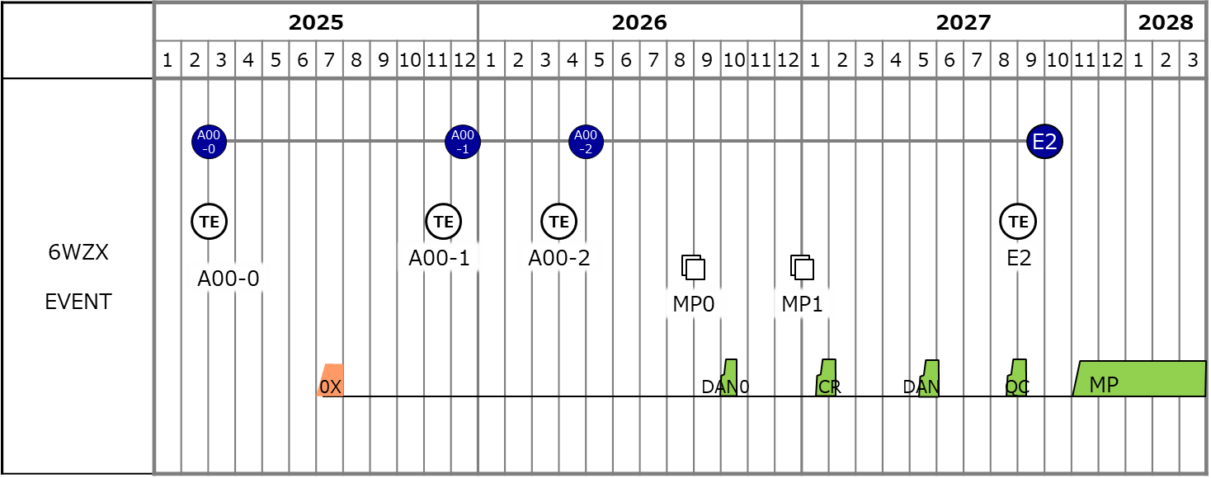
20. Necessary Support (1/5)
rev05
Start Up
On-site Support
  Honda requests
    When prototype vehicle is assembled or starting bench test in Honda etc., Honda requests Bosch for on-site support (Bosch engineer will stay in Honda)
    Honda will show this type of on-site support in KOM documents
  Bosch responsibility
    When official data release or PVER release, it will work well in Vehicle or Bench dyno or HILs. It is Bosch responsibility especially before milestone event in Honda and to confirm it by sending engineer to Honda is Bosch own roles.
    Bosch will show it in SOW, if necessary.

Slide 136
20. Necessary Support (2/5)
Necessary Information for Service/Factory/Certification
Necessary information 必要な情報 | Reported by | Reporting timing | Will be used for
 |  |  | Service | Factory | Cert
OBD2 モニターチェックリスト OBD2 monitor check list | Refer to “OBD-2 information” file | MP1
Bit 定義 Bit definition | Refer to “Bit definition” file | MP1
Service$06 $06情報 (TID/MID/GST LIST) | Refer to “Service$06 TID,MID,GST LIST” | MP1
検知サイクル情報 Driving cycle for detection | Cal spec list | Each Hex release timing |  |  | 〇
入出力回路情報 Input output circuitry information | EMS3-1-7 | Defined in EMS index | 〇
サービスマニュアルトラシュー原案 service manual troubleshoot draft | EMS3-1-7 | Defined in EMS index | 〇
TC Info trouble code information | EMS6-1-7 | Defined in EMS index | 〇 | 〇 | 〇
C-Table Comparison Table | EMS6-1-7 | Defined in EMS index | 〇 | 〇 | 〇

Slide 137
20. Necessary Support (3/5)
Necessary Information for Service/Factory/Certification
Necessary information 必要な情報 | Reported by | Reporting timing | Will be used for
 |  |  | Service | Factory | Cert
O-Table（TC Info 一覧表） Overview Table, Delivery letter for TC Info | EMS6-1-7 | Defined in EMS index | 〇 | 〇 | 〇
多重検知禁止一覧 summarized table of multiple detection prohibition | EMS6-1-7 | Defined in EMS index | 〇 | 〇
Fail safe matrix F/Sマトリクス | EMS3-1-16 | Defined in EMS index | 〇 | 〇 | 〇
Misfire rate map A失火判定マップ、(B判定) | Refer to “Misfire information” file | MP1
Misfire detection chart 失火検知チャート(デモテストモード)
Misfire detection map 失火検知率(1気筒、ランダム、ペア)
Readiness check レジネス チェック | Bosch issue the report based “Readiness check” by HONDA requirement | MP1
Service06 info for service サービス開示用Service06情報 | Refer to “Service06 for service” file | MP1

Slide 138
20. Necessary Support (4/5)
rev05
Necessary Information for Certification Application
 |  | 6WZX
Cert test schedule |  | Feb 2027~
Cert test location |  | Brazil
Need BOSCH support For | - In case of emission failure, analyze and countermeasure | Yes
 | - OBD demo test - OBD tool for demo test( if new item/system there) | Yes End of Jan 2027 On site support
 | PVE | No
 | others | NA
Timing TBD
Honda will perform OBD demo test.
Honda might request Bosch to inform how to use the tool or data setting for demo test.

Slide 139
20. Necessary Support (5/5)
Other Requirements, Correlation Items
  When any failures or problems related to Bosch EMS occur on Honda test vehicles, Bosch shall analyze and solve them as soon as possible with experts or special team.
  To avoid any market problem, Bosch and Honda shall carry out joint verification of ECU software and calibration or joint test for EMS quality maturation.
その他の要求・調整項目
  Honda テスト車両にEMS関連不具合が発覚した場合、Boschは専門家や解析チームを編成して
  迅速に解決すること
  市場品質不具合を発生させない様、BoschとHondaで合同SW/データ/完成車検証を実施すること

Slide 140
Contents （目次）
Purpose of Kick-off Meeting
Scope of Development Work
Entrustor and Entrustee
Basic Concept / Deliverables
Role & Responsibility (Samples of RASIC)
Preconditions
Judgments (on Evaluation, Completion of Development Work Entrusted by Honda and Payment Amount) and Timings
Payment Criteria / Definition of Development Fee
Project Management
Engine Overview and Basic Specification
Applicable Regulations Overview
Engine Management System Overview
EMS Components (Bosch components)
Engine Spec Comparison from Base Model
Project information / Non-Bosch Components
In-Vehicle Functions Relating ECU and Features
EMS Reliability Assurance
EMS Requirement and CR
EMS Report Maturity and Quality Verification
EMS Sheet
Expert Meeting
Necessary Support
Miscellaneous Guidelines
Development Schedule
Development Organization Chart
キックオフミーティングの目的
委託開発適用範囲
委託元とBosch
基本コンセプト/成果物
委託業務役割責任 （RASIC要約）
前提条件
判断（評価判断、委託完了判断・対価の判断）およびタイミング
支払い基準/開発費定義
プロジェクトマネージメント
ENG概要・基本諸元説明
適用法規概要
Engine Management System 概要
EMS構成部品（Bosch部品）
ENG仕様差
・プロジェクト情報/関連部品Spec説明
車載機能・装備説明
EMS信頼性保証要件
EMS要求＆ＣＲ
成果物検証・品質検証
EMSシート
エキスパートMTGについて
サポート業務
その他の開発ガイドライン
開発日程
開発体制表

Slide 141
21. Miscellaneous Guidelines (1/16)
Prototype Production and Test Expense
  Honda bears cost for verification tests performed by Honda and samples and test pieces for the tests.
  Bosch bears cost for verification tests performed by Bosch and Bosch products samples/test pieces.
  All vehicles/engines/non-Bosch parts necessary for calibration work will be provided by Honda.
  All parts for test engines and vehicles shall not have initial failure through Bosch internal evaluation (Bosch supply evaluation results to Honda)
  Prototypes and samples including upper/lower limit spec. or sample with thermocouple are supplied to Honda at appropriate prices. Price shall be agreed between Bosch and Honda before the official order.
  Connecting liability test is performed by Bosch recommended method and specification items. If there is a differences between Bosch spec. and HES, request to evaluate it to third party by Honda payment.
  Development Cost of ECU software/hardware/calibration define “7. Major judgment & timing” , and prototype parts shall be ordered by the contract separately ( same as normal parts order)

Slide 142
21. Miscellaneous Guidelines (2/16)
開発費、試作品およびテスト費用
Hondaは自社で実施する検査、ﾃｽﾄ、及びその試作品やﾃｽﾄﾋﾟｰｽ作成の費用を負担する。
BoschはBosch製品に対し、自社で実施する検査、ﾃｽﾄ、及びその試作品やﾃｽﾄﾋﾟｰｽ作成費用を負担する。
ｷｬﾘﾌﾞﾚｰｼｮﾝに必要な車両/ｴﾝｼﾞﾝ/部品（Bosch製以外）は、Hondaから供給する。
ﾃｽﾄ車両への適用部品（ECU etc.）は、Bosch社内評価を終了させ、初期不具合発生なき事。
（検査データを添付すること）
EMS要求に伴い、Honda要求に依る試作品やサンプル（熱伝対付）は、適正価格（資材整合）でHondaへ
供給すること。BoschとHonda（資材）間で、必要に応じて事前価格を合意を行う。
接続信頼性試験については、Boschが市場保証するSpec項目を主とし、HESとの差の領域は第３者機関へ
依頼する。費用はHonda負担とする。
開発費は「7. Major judgment & timing」に記された定義に依る。試作品費用は、試作部品
発注伝票にて支払われる。

Slide 143
21. Miscellaneous Guidelines (3/16)
Other Requirements, Correlation Items
  Verification of interface area
  - Verification test results and discussion/agreement results shall be recorded in EMS sheet.
  - As to Bosch parts application, feasibility of interfaces such as stay, harness, fuel hose need to be verified, and Bosch and Honda shall discuss and decide countermeasures for concerns as needed.
  Verify system reliability by analysis tool such as FTA
  - Extract concerns by tools such as FTA analysis at first stage of development.
  - Fundamental viewpoint is to prove that there is no failure mode which directly causes serious
  phenomenon such as engine stall, engine racing, fire, etc.
  Necessary information for calibration
  EMS input signals for calibration (sensor signal, tolerance, sensing allowance area etc.) need to be discussed and defined at first stage of development.
その他の要求・調整項目
  狭間領域の検証
  - 検証結果・協議結果はEMSｼｰﾄに記載して管理すること
  - Bosch部品搭載に当たり、ｽﾃｰ/ﾊｰﾈｽ/燃料ﾎｰｽといった界面取付構造の成立性について検証を行い、
  懸案項目については両社間の協議によって対策を決定する。
  （例 Bosch Injectorシール構造部、締め付け部）
  FTAﾂｰﾙなどを用いたｼｽﾃﾑ信頼性検証
  - 開発初期段階に於いて、FTA検証などを用い課題抽出を行う。
  - 基本的観点は、１次故障で重大事象(ENG停止、ENG吹き上がり、火災etc.)に至らない事を提示すること
  キャリブレーション必要情報
  キャリブレーションに必要な入力信号（センサー信号/情報/公差、センシング許容範囲etc. ）は、
  開発初期段階で打合せ/整合のこと

Slide 144
21. Miscellaneous Guidelines (4/16)
Other Requirements, Correlation Items
  Honda operating tests
  If there are any test which Bosch can not conduct, Honda will performs. In that case, Bosch has to inform Honda of necessary items for Honda to perform in advance, basically within 3 months after Kick-off meeting. Example;
    Countermeasure for radio noise
    Countermeasure for vehicle-durability(lust, rough road)
    Countermeasure for crash safety, etc.
    Altitude form sea level to up to 2500m high.
    Temp. from minimum -28 ℃ and up to +35 ℃, Humidity control not available.
    Simulation tests and calibration activities for altitudes higher than 2500m to be performed at Honda facility Low pressure chamber. Execution of tests done by Honda, evaluation and test specification done by Bosch.
    When Honda conducts durability test /bench test, Honda sends Bosch EMS parts for analysis after test. Bosch will analysis and report to Honda by agreed due date.
    For the tests conducted by Honda, the cost description shall be described in the SOW.
    The cost of rework for tests conducted at Honda facility shall be discussed separately and described in the boundary condition.

Slide 145
21. Miscellaneous Guidelines (5/16)
その他の要求・調整項目
  Honda実施テスト
  要求仕様書で委託したテストに於いてBoschで受託出来ないテスト項目についてはHondaで実施する為、
  開発初期段階でその旨を打ち上げのこと。（Kick-off 後3ヶ月以内）
  例：Boschが受託出来ない項目
  - 電波障害対策
  - 実走耐久対策（錆耐久、悪路耐久）
  - 衝突安全対策 etc.
  - 高地条件2500m以上（2500m以上の試験は、Honda設備を借用し、実施する）
  - 温度条件 -28℃～+35℃以外、及び湿度ｺﾝﾄﾛｰﾙ設備が無い為、借用し実施する
Hondaで行った耐久テスト・ベンチテストのBosch EMS部品解析に際しては、Boschへ
返却し解析を実施する。（指定期日までに解析レポートを提出厳守）
Hondaで実施する試験については、費用の説明をSOWに記載する。
Honda設備で実施した試験の手戻り作業の費用に関しては、別途議論しバウンダリーコンディションに記載する。

Slide 146
21. Miscellaneous Guidelines (6/16)
Rules Relating Test Engines and Vehicles
Lending test engines and vehicles
- Specification difference between prototype and mass production engine/vehicle will be explained.
- Modifications and parts replacements may occur as needed even during development.
In such case, necessary effort for parts replacement and impact on Calibration work package to
be handled as change request.
- It is prohibited to detach and/or analyze any parts mounted on test engines/vehicles without
permission.
- For confidentiality reasons, test engines/vehicles and related resources need to be under control
strictly.
- To avoid development suspension, Bosch shall control spare parts in stock and place an order to
Honda well ahead of time.
After development completed, the lending test engines and vehicles has to scrape or return to
Honda with discuss to both party. The result has to communicated by the official paper.
*Contain in quote about scrapping cost and transportation cost in Bosch working.
テストエンジン・車両に関する規定
貸与エンジン/車両について
- 貸与エンジン/貸与車両は、最終量産仕様に限りなく近づけた試作エンジン/車両の為、仕様差説明を行います。
- 開発途中においても、必要に応じて組み替えを実施することがあります。
- 部品交換に依るCalibration業務への影響が発生する場合、変更要求書を作成し調整する。
- 貸与エンジン/車両に搭載されている部品は、許可無く取り外し、分解解析を禁止致します。
- 機密保持の為、貸与エンジン/車両に関わる要員管理、車両駐車時管理等、徹底を実施のこと。
- テストが滞らない様、Boschはスペアパーツを管理し、在庫切れにならない様にHondaに追加発注を行うこと。
- 開発完了後、双方協議の基、貸与車/貸与エンジン返却、廃却処理を行う事。結果は、必ず書面にて交わす事。
※Boschでの廃却費用や、輸送の費用については、見積りに入れること

Slide 147
21. Miscellaneous Guidelines (7/16)
Rules Relating Test Engines and Vehicles
Public road driving test & verification
- It is necessary to get permission from Honda in advance to carry out public road driving with
test vehicles.
- Honda has an internal examination board which inspects test vehicle’s safety, regulation conformity,
etc. without getting a permission from this board, public road driving can NOT be carried out.
- To pass the Honda internal examination, Bosch shall provide necessary information to Honda
as needed.
- In case of malfunction occurs with vehicle due to accident or so, both parties shall discuss and
decide how to handle the vehicle and how to recover development delay.
- Bosch acknowledges the lending vehicle is prototype, and entire test vehicle operation control
including the test course and the public road shall follow the low, rule, regulation, safety
requirement by Bosch own responsibility.
- Honda has to announce if prototype vehicle has some trouble during development, and discuss
for countermeasure by both party.
テストエンジン・車両に関する規定
一般公道走行について
- 貸与テスト車両で公道走行をする場合、事前にHondaの許可を得る必要があります。
- Honda内部には車両審査会が存在し、テスト車両の安全性や法規適合性を審査します。
この審査会で承認を得たテスト車両以外は、一般公道を走行することが許されません。
- Honda内部の車両審査を通過する為に、Boschは必要情報をHondaに提供すること。
- 事故等によって車両機能に問題が生じた場合は、両社によって車両の取り扱いと開発遅延リカバリーを協議する
- 貸与車輌は、プロトタイプ車輌である事を理解し、全ての運行管理は、テストコース・公道に於いても、法律・ルールを尊守し
安全を確保した上で、Bosch責任の基にて行う。
- Hondaは、開発期間中にプロトタイプ車に不具合が判った時、速やかにBoschへ連絡し双方協議のもと対処する。

Slide 148
21. Miscellaneous Guidelines (8/16)
< Concept >
To avoid calibration re-work or suspension, and to secure accuracy of test result, maintenance and daily check shall be performed appropriately.
< Responsibility>
 | Responsibility
Consigned entrustee | To perform facility & engine maintenance To perform daily check (check menu is shown in following pages) To find if there are any problems with facility and engine
Honda | To assess how engine get deteriorated based on daily check result from consigned entrustee To find timing to replace current engine with new one
< コンセプト >
キャリブレーションのやり直しや中断を回避し、テスト結果の精度を確保するために、メンテナンスと毎日のチェックを適切に
実行する必要があります。
< 責任区>
 | Responsibility
Bosch | 設備運用とエンジンメンテナンス 日々の確認(メンテナンスページを参照) 設備またはエンジンの不具合の状況確認
Honda | Boschからの毎日のチェック結果に基づいて、エンジンがどのように劣化するかを評価する エンジン交換または新規投入の時期の確認

Slide 149
21. Miscellaneous Guidelines (9/16)
Daily Check Items
Measurement condition | Daily Check Items | Notes
Exhaust Gas Analyzer | A/F, CO, HC, CO2, NOx, (O2)
Fuel Flow | Fuel Flow
Dynamo | Torque, Dynamo Speed
Intake Air Condition | Temperature, humidity, KPS
Cylinder Pressure Sensor | MFB50%
Pressure Sensor | Exhaust, Intake manifold Engine Oil,
Temperature | Exhaust, Intake manifold, CAT, Coolant out, Engine Oil
Engine condition | Daily Check Items | Notes
Air amount | Air Flow meter, ECU recognition air / Actual air ratio (※) Power and atmospheric pressure (※) | (※) -WOT at power peak Ne -Share once every 2 weeks
knocking | Ignition timing
Measurement sensor | Fuel pressure, UEGO Intake Manifold Pressure, Intake Manifold Temperature,
Device position | In cam, Ex cam, VTEC, Throttle, (Waste Gate Lift)
※ If Bosch has original check items, please add them on the list.

Slide 150
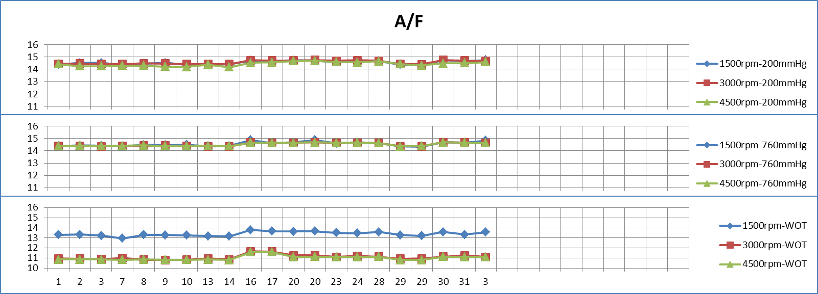
21. Miscellaneous Guidelines (10/16)
Daily Check Condition
 |  | Engine Speed (rpm)
 |  | 2000 | 4600 | 6200
Pme | 400kPa | ○ | - | -
 | WOT | ○ | ○ | ○
Test conditions decided by RBJP and HONDA at the time of 62XA development
< Daily check Example >
2000rpm-400kPa
4600rpm-400kPa
6200rpm-400kPa
2000rpm-WOT
4600rpm-WOT
6200rpm-WOT

Slide 151
21. Miscellaneous Guidelines (11/16)
Maintenance Schedule in Engine Test Bench
Maintenance items | Schedule | Notes
Engine | Replace / 1000hr (approx.) When engine has damaged, or severe deterioration observed. | “Precisely 1000hrs” is not criteria for replacement.
Engine Oil | Check the Oil level gage everyday. New Oil / after break-in New Oil / 200hr | Necessary amount of engine oil 3.1 litter (w/o oil filter change) 3.3 litter (with oil filter change)
Oil Filter | Replace / 200hr
Tappet Clearance | Check & Adjust / 200hr | IN ; 0.23 EX ; 0.27
Spark Plug Gap | Check / 200hr | Exchange the plugs if the gap became 1.20mm or more. (Initial GAP is 1.1 ~ 1.0mm)
Air Filter | Check
※ Don’t remove the air cleaner element and AFM unnecessarily to avoid VG/FG characteristics shifting
in case of Air cleaner Assy with AFM which has exclusive VG/FG data
Please check and replace them before maintenance interval.
Bosch is not required to report the interval maintenance results continuously.
But in case Honda request to show it, Bosch is required to show the daily check history and maintenance history.

Slide 152
21. Miscellaneous Guidelines (12/16)
Daily/Weekly/Monthly Check Menu for Vehicle
Interval | Check Items | Notes
Pre-operation | Engine oil level, coolant level | Operation points are shown in next page
Pre-operation | Tire pressure
Pre-operation | Torque of wheel nut
- | Noise & vibration | Please contact Honda immediately if there are any problems
Check items can be discussed between Honda and Bosch .
If no discussion is held, please follow this material.
If Bosch has own daily check menu, please report its result together.
Bosch is not required to report continuously.
But in case Honda request to show it, Bosch is required to show the report

Slide 153
21. Miscellaneous Guidelines (13/16)
Maintenance Interval for Engine in the Vehicle
Maintenance items | Interval | Notes
Engine | When engine has damaged, or severe deterioration observed. | Please request necessary numbers of engine in advance based on calibration plan.
Engine Oil | Check oil level gage and add necessary amount to upper level everyday. Change engine oil first after break-in, and then change it every 5000km. | Necessary amount of engine oil 3.1 litter (w/o oil filter change) 3.3 litter (with oil filter change)
Oil Filter | Should be replaced every 10000km
Tappet clearance | Should be checked & adjusted After start-up and test (EMS requirement toughness verification) or every 25000km. | IN ; 0.23 EX ; 0.27
Spark plug gap | Should be checked every 20000km | Exchange the plugs if the gap became 1.20mm or more. (Initial GAP is 1.1 ~ 1.0mm)
Air filter | Should be checked every 10000km To be replaced 50000km. | In case there are much dust, filter should be replaced with new one.
Bosch is not required to reported the interval maintenance results continuously.
But in case Honda request to show it, Bosch is required to show the report

Slide 154
21. Miscellaneous Guidelines (14/16)
Spare Parts List
Spare partsの要求と管理
Bosch shall request which parts is needed, quantity of spare parts and timing to Honda at the quotation timing.
Bosch and Honda shall discuss if they are really needed.
Honda is required to provide the agreed spare parts at agreed timing.
Spare parts shall be checked with the attached excel file by Bosch .
Once it is updated by Bosch , it shall be shared with Honda.
BoschはHondaに必要なスペアパーツと個数と時期を見積提出時期に要求すること。
BoschとHondaは協議を行い、必要性を検討する。
Hondaは合意したスペアパーツを合意したタイミングで供給すること。
スペアパーツの管理は添付エクセルにて管理する。
ファイルが更新された場合は、Hondaとこのファイルを共有すること
※ Refer to “Spare parts list” excel file.
In folder : “21. Miscellaneous guideline”

Slide 155
21. Miscellaneous Guidelines (15/16)
Guideline of Import/Export
  Export and import of test vehicles and engines shall follow the Incoterms 2020 and the DAP shall be standard.
  And all non-Bosch parts necessary for calibration work will be provided by Honda.
  When Bosch imports test engines/vehicles from Honda, regular import is standard because there is possibility of modifications, upgrades, engine replacements.
  Bosch can choose temporary imports at own risk, but at the necessity of changing to regular import Bosch shall bear the cost.
  （For China build vehicle special process may be necessary, limited time importation-less than
  1 year, for importation / exportation, In case necessary vehicle can be returned and exported again.)
輸出入に関するガイドライン
テスト車両およびエンジンの輸出入に掛かる費用負担は、ICC制定のインコタームズ2020に準じ、DAPを
基本とする。またデータ適合に必要なBoschではない部品は全てHondaから供給する。
HondaからBoschにエンジン/車両を供給する場合、組み換えやエンジン載せ替えを想定し、一般輸入を
基本とする。
Boschは自己責任の元で一時輸入を選択しても良いが、一般輸入へ切り替える必要が生じた場合は
その費用を負担すること。
(中国製作車両に於いては、輸出入規定に１年間と言う枠組みがある為、１年を超える試作車両使用が
必要と判断された場合、再度輸出入を実施する事がある。）

Slide 156
21. Miscellaneous Guidelines (16/16)
Incoterms 2020 (Exporter/Importer Risks, Costs and Obligations Transfer)
Types of Transport | Any Mode or modes of transport |  | Sea and Inland waterway Only |  |  |  | Any Mode or Modes of transport
INCOTERMS 2020 | EXW | FCA | FAS | FOB | CFR | CIS | CRT | CIP | DAP | DPU | DDP
 | Ex Works (place) | Free Carrier (place) | Free Alongside Ship | Free On Board | Cost % Freight | Cost, Insurance & Freight | Carriage Paid To | Carriage & Insurance Paid to | Delivered At Place | Delivered At Place Unloaded | Delivered Duty Paid
Transfer of Risk | At Importer’s Disposal | On Importer’s transport | Alongside Ship | On Board Vessel | On Board Vessel | On Board Vessel | At Carrier | At Carrier | At Named Place | At Named Please Unloaded | At Named Place
Responsibilities & Charges
Export Packaging | Exporter | Exporter | Exporter | Exporter | Exporter | Exporter | Exporter | Exporter | Exporter | Exporter | Exporter
Loading Charges | Importer | Exporter | Exporter | Exporter | Exporter | Exporter | Exporter | Exporter | Exporter | Exporter | Exporter
Delivery to Port/Place | Importer | Exporter | Exporter | Exporter | Exporter | Exporter | Exporter | Exporter | Exporter | Exporter | Exporter
Export Duty, Taxes & Customs Clearance | Importer | Exporter | Exporter | Exporter | Exporter | Exporter | Exporter | Exporter | Exporter | Exporter | Exporter
Origin Terminal Handling Charges | Importer | Importer | Exporter | Exporter | Exporter | Exporter | Exporter | Exporter | Exporter | Exporter | Exporter
Loading on Carriage | Importer | Importer | Importer | Exporter | Exporter | Exporter | Exporter | Exporter | Exporter | Exporter | Exporter
Freight Charges | Importer | Importer | Importer | Importer | Exporter | Exporter | Exporter | Exporter | Exporter | Exporter | Exporter
Insurance | Negotiable | Negotiable | Negotiable | Negotiable | Negotiable | Exporter | Negotiable | Exporter | Negotiable | Negotiable | Negotiable
Destination Terminal Handling Charges | Importer | Importer | Importer | Importer | Importer | Importer | Exporter | Exporter | Exporter | Exporter | Exporter
Delivery to Destination | Importer | Importer | Importer | Importer | Importer | Importer | Importer | Importer | Exporter | Exporter | Exporter
Unloading at Destination | Importer | Importer | Importer | Importer | Importer | Importer | Importer | Importer | Importer | Exporter | Importer
Import Duty, Taxes & Customs Clearance | Importer | Importer | Importer | Importer | Importer | Importer | Importer | Importer | Importer | Importer | Exporter

Slide 157
Contents （目次）
Purpose of Kick-off Meeting
Scope of Development Work
Entrustor and Entrustee
Basic Concept / Deliverables
Role & Responsibility (Samples of RASIC)
Preconditions
Judgments (on Evaluation, Completion of Development Work Entrusted by Honda and Payment Amount) and Timings
Payment Criteria / Definition of Development Fee
Project Management
Engine Overview and Basic Specification
Applicable Regulations Overview
Engine Management System Overview
EMS Components (Bosch components)
Engine Spec Comparison from Base Model
Project information / Non-Bosch Components
In-Vehicle Functions Relating ECU and Features
EMS Reliability Assurance
EMS Requirement and CR
EMS Report Maturity and Quality Verification
EMS Sheet
Expert Meeting
Necessary Support
Miscellaneous Guidelines
Development Schedule
Development Organization Chart
キックオフミーティングの目的
委託開発適用範囲
委託元とBosch
基本コンセプト/成果物
委託業務役割責任 （RASIC要約）
前提条件
判断（評価判断、委託完了判断・対価の判断）およびタイミング
支払い基準/開発費定義
プロジェクトマネージメント
ENG概要・基本諸元説明
適用法規概要
Engine Management System 概要
EMS構成部品（Bosch部品）
ENG仕様差
・プロジェクト情報/関連部品Spec説明
車載機能・装備説明
EMS信頼性保証要件
EMS要求＆ＣＲ
成果物検証・品質検証
EMSシート
エキスパートMTGについて
サポート業務
その他の開発ガイドライン
開発日程
開発体制表

Slide 158

22. Development Schedule
Milestone Schedule
E
: EMS sheet verification
JV
: Joint verification(Calibration)
rev05
 | 2025 |  |  |  |  |  |  |  |  |  |  |  | 2026 |  |  |  |  |  |  |  |  |  |  |  | 2027 |  |  |  |  |  |  |  |  |  |  |  | 2028
 | 1 | 2 | 3 | 4 | 5 | 6 | 7 | 8 | 9 | 10 | 11 | 12 | 1 | 2 | 3 | 4 | 5 | 6 | 7 | 8 | 9 | 10 | 11 | 12 | 1 | 2 | 3 | 4 | 5 | 6 | 7 | 8 | 9 | 10 | 11 | 12 | 1 | 2 | 3
6WZX Technical EVENT Bosch Event PEVR EMS Submit /Joint Verification
Vehicle
A00
-0
A00
-1
A00
-2
E2
TE
TE
TE
TE
A00-0
A00-1
A00-2
MP0
MP1
E2
Dataset release when PVER change
or calibration value change
Expert
Expert
0X
DAN0
CR
DAN
QC
MP
Final
SW
MP1
Certification test
Vxxx
Honda want the SW to be the same as the 62XS.
So if there is a SW modification in 62XS, 6WZZ MMC also needs to be changed.
Vxxx
Vxxx
Carry over 62XS
Vxxx_for CS
If needed
Please include Voltage monitoring.
Software PVER shall be fixed by A00-2. (Total 1 PVER release planed)
*But please count 2 times PVER release (+1 time) only for SOW
as a back up cost preparation.
E
HDS
E
JV
E
JV
E
E
LET
0X＠GO-ADC
DAN0＠HAB
２unit
Middle of Sep
Arrive RBLA
１unit
Middle of Nov
Arrive RBLA
Remark : Vehicles will be delivered to Bosch in “ready for calibration state”
備考：試験車両は適合業務が可能な状態で送付される事。
Reference : A00-0 draft

Slide 159
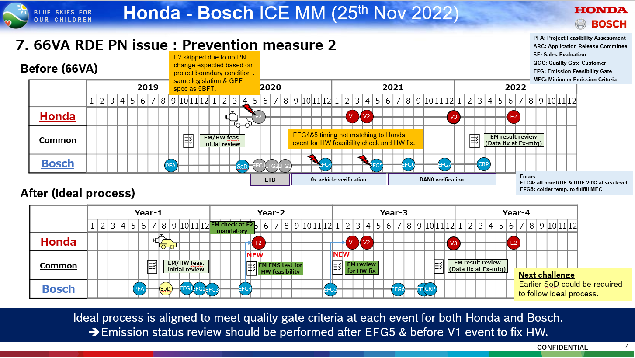
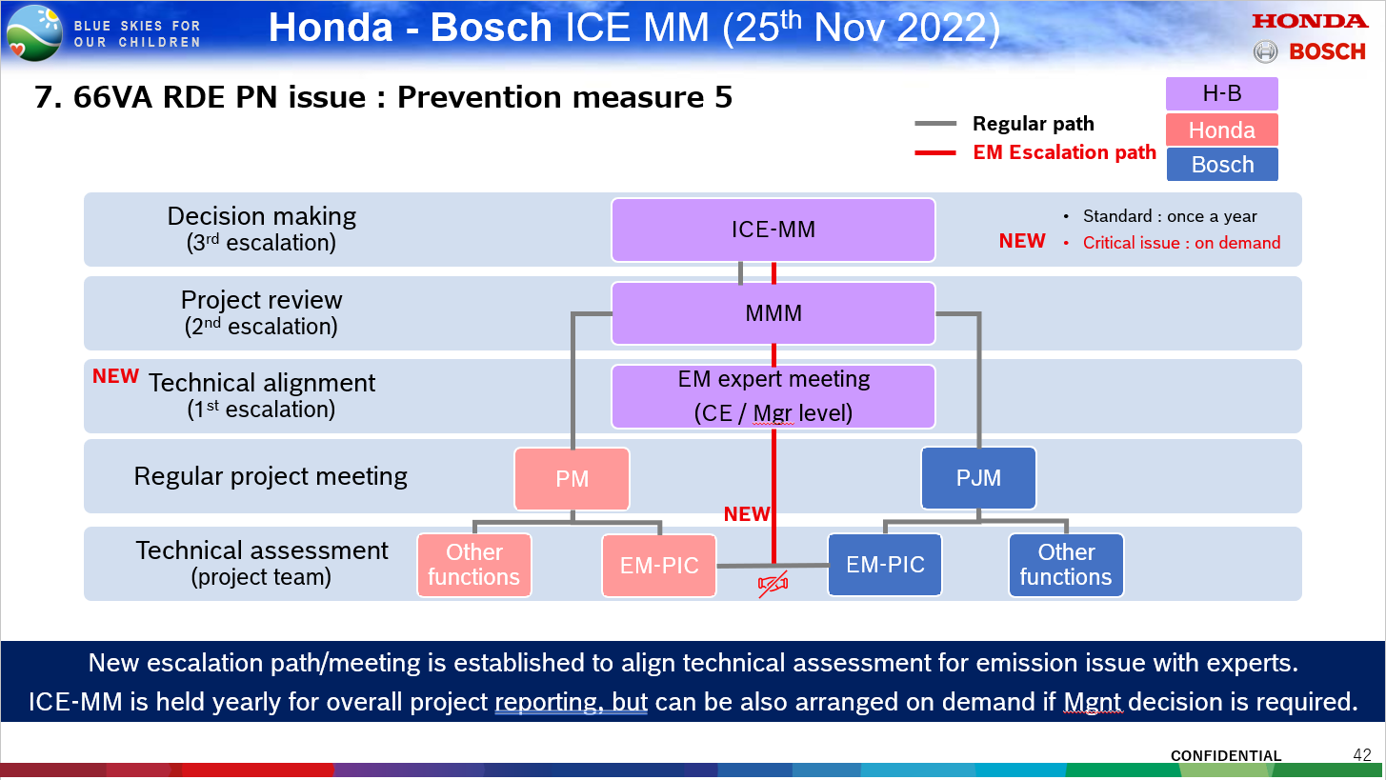
22. Development schedule
Honda-Bosch Emission検証プロセスの紐づけ
  開発開始前にお互いの開発eventの紐づけを行い、両者で開発日程を合意すること。もし、お互いの開発eventや開発実日程のずれが判明した際は、両者協力のもとEvent日程やEM評価日程のすり合わせを行うこと。
  下表は紐づけが必要な主なeventである。両者でEM結果についてアセスメントのうえHondaイベント前に報告内容を整合し、議事録に残すこと。もし両者認識に相違があり担当間での摺合せが困難な場合は、EM expert(CE/Mgr)を交えて整合を行い、必要に応じて上位者の判断を求めること。(添付Escalation path参照)
    例. ET達成にあたりHW変更要否の判断が異なる。(Honda-適合対策で達成可。Bosch-HW変更が必要)
 | 項目 | Bosch event | Honda event | 目的 | 備考
1 | HWフィジビリティ事前検証 | PFA (SoW提出前) | KoM-契約 | EM規制値(ET)を満足しうるEng HWかの事前確認を行う。 (例. CAT貴金属, GPF捕集効率) | PFA事前検証がNGの場合はSoW提出(契約)不可のため、想定HWの改善が必要。
2 | HWフィジビリティ検証 | EFG4相当 | F2 | ETB CAL後、車両でEM計測を行い、HWのフィジビリティを確認する。 | 前モデルからEM規制に変更ない場合においてもF2時点でEM検証は必ず行う。
3 | Eng, 車両 HW fix | EFG5相当 | V1/V2 | Eng, 車両 HW fixのタイミングのため、既存HWでEM ET達成可能か、量産可能かの事前判断を行う。 | 基本的に以降のHW変更は不可。この時点でRB-CRPが達成見込みであることの確認が必要。
4 | Emission data fix | CRP | V3 | マスク発行にあたってのエミッション最終検証
66VA PN GPF変更 Lessons Learned

Slide 160
Linking Honda-Bosch Emission Verification Process
Each development event should be linked between Honda and Bosch and development schedule shall be agreed by both parties before starting the development. In case it is found that development events and actual development schedule are deviated each other, the event and EM verification schedule should be aligned with the cooperation of both parties.
The table below shows the main events that need to be linked. Reporting contents shall be aligned prior to Honda event based on joint assessment of emission results and documented in the minutes. If it is difficult to reach a mutual agreement by the PICs due to different understanding, then emission experts (CE/Mgr.) should be involved. However, if it is still not concluded, escalation to upper management will be arranged as needed for their decision. (Please refer to the attached “Escalation path”)
e.g. Different Judgment on whether to change HW to achieve the Emission Target (ET).
(Honda: Achievable by calib. Bosch: HW change is necessary)
22. Development schedule
 | Item | Bosch event | Honda event | Purpose | Remarks
1 | HW Feasibility Advance-verification | PFA (prior to SoW submission) | KoM-Contract | Advance-confirmation of whether the Engine HW can satisfy the EM regulation values (ET) (e.g. CAT precious metal, GPF filtration ratio). | If PFA verification result is failed, SoW submission (contract) is impossible. In that case improvement on the target HW is needed.
2 | HW Feasibility Verification | EFG4 | F2 | Confirmation of the HW feasibility by conducting EM measurement on the vehicle after ETB calibration. | EM verification shall be conducted at F2 event even if the EM regulations are not changed from that of the previous model.
3 | Eng, Vehicle HW fix | EFG5 | V1/V2 | Advance-judgment whether EM ET to be achievable and Mass Production is possible with the existing HW, since it is the timing to fix Engine/Vehicle HW. | Basically, HW change after this timing is not allowed. RB-CRP needs to be prospected achievable as of this timing.
4 | Data Fix for Emission | CRP | V3 | Final EM verification to issue MP container.
Lessons Learned from 66VA PN GPF Change

Slide 161
Contents （目次）
Purpose of Kick-off Meeting
Scope of Development Work
Entrustor and Entrustee
Basic Concept / Deliverables
Role & Responsibility (Samples of RASIC)
Preconditions
Judgments (on Evaluation, Completion of Development Work Entrusted by Honda and Payment Amount) and Timings
Payment Criteria / Definition of Development Fee
Project Management
Engine Overview and Basic Specification
Applicable Regulations Overview
Engine Management System Overview
EMS Components (Bosch components)
Engine Spec Comparison from Base Model
Project information / Non-Bosch Components
In-Vehicle Functions Relating ECU and Features
EMS Reliability Assurance
EMS Requirement and CR
EMS Report Maturity and Quality Verification
EMS Sheet
Expert Meeting
Necessary Support
Miscellaneous Guidelines
Development Schedule
Development Organization Chart
キックオフミーティングの目的
委託開発適用範囲
委託元とBosch
基本コンセプト/成果物
委託業務役割責任 （RASIC要約）
前提条件
判断（評価判断、委託完了判断・対価の判断）およびタイミング
支払い基準/開発費定義
プロジェクトマネージメント
ENG概要・基本諸元説明
適用法規概要
Engine Management System 概要
EMS構成部品（Bosch部品）
ENG仕様差
・プロジェクト情報/関連部品Spec説明
車載機能・装備説明
EMS信頼性保証要件
EMS要求＆ＣＲ
成果物検証・品質検証
EMSシート
エキスパートMTGについて
サポート業務
その他の開発ガイドライン
開発日程
開発体制表

Slide 162
23. Development organization (1/3)
EMS関連メンバー
6WZX EMS related member
Parent Company
HRAP
機種統括
Vehicle development Leader
平村 亘 LPL (HRAP)
委託コミッティー
Consignment
Committee
千葉
Chiba
HRAP Regal
Phaijittra
HRAP Purchase
Pornnarong
Vehicle
飯生（HRAP）
Iino
機能統括
Function Leader
飯生/尾島
ECU
ISO26262
原（GO-ADC MLPU）
Hara
Iino / Ojima
Safety Manager
土屋（GO-ADC EPF）
Tsuchiya
HRAP
PU-DV
GO-ADC
MLPU/SEU
Design PL : Thanakorn
Test PL : Jirapipat
HRAP
PU-DS
HRAP
APD2
GO-ADC
ELS ELS2
HW/BSW
商品性
Marketability
環境
EM/FE/OBD
デバイス
Device
制御
Control system
性能
Performance
NVH
信頼性
Reliability
吸排燃 設計
In/Ex/Fuel Design
制御設計
Control Design
電装デバイス
Electrical device
統合制御
Control system
Songyouth
柿沼
Kakinuma
平野
Hirano
赤澤
Akazawa
尾島
Ojima
山本
Yamamoto
土屋
Tsuchiya
Junkgrit
(EMS26-2)
Suttipong
(EMS26-3)
Inotuch
(EMS27-2)
Chanakarn
(EMS6-1)
中島
Nakajima
(EMS26-1)
清水
Shimizu
(EMS31-1)
(EMS32-4)
永井
Nagai
(EMS27-1)
(EMS27-3)
Intake
Exhaust
Fuel
Sensor
ECU
長谷川
Hasegawa
(EMS36-2)
秋澤/田中
Akisawa / Tanaka
(EMS36-4)
(EMS3-1)
(EMS6-1)
Pasit
(EMS1)
Tutiya
(EMS1)
大久保
Okubo
村上
Murakami
森住
Morizumi

Slide 163
23. Development organization (2/3)
車体制御関連メンバー
Project team and Vehicle control members
車体制御統括
Vehicle development Unification
平村 亘 LPL（HRAP）
Hiramura Wataru
TCU
（GO-ADC）
ELS2
TM
(HRAP)
PU-DV
Jirapipat
(PL)
StartStop
(HRAP)
PU-DV
Jirapipat
(PL)
BM
(GO-ADC)
ELS2
ForceMap
(HRAP)
APD1
Peerakorn
(PL)
BR
(HRAP)
APD1
Peerakorn
(PL)
CC
(GO-ADC)
APD1
Peerakorn
(PL)
AC
(GO-ADC)
ED-A
Anurak
(PL)
METER
(HRAP)
APD2
Phanupong
(PL)
update
update
二飯田
(CE)
Nihanda
中村
(CE)
Nakamura
飯生
(CE)
Iino
三浦
(CE)
Miura
Pakanant
(MG)
Pakanant
(MG)
山脇
(CE)
Yamawaki
安保
(CE)
Azumi
山本
(CE)
Yamaoka
淡路 創介
Awaji
千葉 哲大
(研)
Chiba
update
update
日詰 崇之
(研)
Hizume
近藤 拓
(研)
Kondo
Waritnun
Junkgrit
Aekanut
大久保 慎一
(研)
Okubo
高橋 雄人
(研)
Takahashi
鈴木 潤一郎
(研)
Suzuki
中村 祐介
(研)
Nakamura

Slide 164



23. Development Organization Chart (3/3)
Bosch Organization/Core team : China-5 Project
<Management committee>
Plackmann John (DGS-EC/ECH-JP)
Canbulat Patrick (GS/SHO-P) Matsuura Isao (GS/SHO2-S) Schaefer Oliver (DGS-EC/PA-CA)
Project leader PjM
GS/SHO-P
Aida Eiji
Project leader
GS/SHO-P
Basner Fabian
Component
Example
HDP
GS-DI/EFC1-JP
Matsumura Naoki
ECU SW & HW
DGS-EC/ECA2
Cheng Yan
Cal. SPJM
DGS-EC/EAU1
Walker Stephan
System
GS/ENS1-JP
Ogino Ryuusuke
Sales
GS/SHO2
Kochiwa Rin
機種ごとにアップデート必要
Mgr..: Bangha Sven
Mgr.: Krimmer Klaus
Mgr.: Yukawa Masashi
Mgr.: Matsuura Isao
Mgr.: Suganuma Masaki
ECU SW
DGS-EC/ECA2
Spahr Daniel
HDEV
GS-DI/ENI4
Ogura Yasuhisa
Mgr.: Rogler Philipp
Mgr.: Bangha Sven
LS-sensor
DGS-ES/EEP1-JP
Oketch Onyango
ECU HW
(DGS-EC/EHB3)
Schnorr Peter
Mgr.: Ii Masaya
Mgr.: Feuerhake Anton
Other sensors
DGS-ES/EEP2-JP Shimanuki Masato.
Mgr.: Tajiri Daichi
Mgr..: Manager who approves the Deliverables
164
Confidential | GS/SHO-P | 16/03/2016 | © Bosch Corp. 2012. All rights reserved, also regarding any disposal, exploitation, reproduction, editing, distribution, as well as in the event of applications for industrial property rights.

Slide 165
END
Thank you

